Slide 1


따라하며 배우는 Linux
손 태 림
taelimys@gmail.com
Notes:
안녕하세요,
하나금융그룹에서 2일동안 리눅스 기초를 진행하게 될 손태림 입니다.

Slide 2
따라하며 배우는 Linux 교육 목차
1. Linux OS 개요 및 설치
- Linux 개요
- VirtualBox 설치
2. Linux vi Shell 사용
- vi 편집기
- vi 환경설정
- 셸 기능과 종류
- 셸 사용법
- Alias & History
- 프롬프트 설정
- 환경 설정 파일
3. Linux 서버 운용에 필요한 명령어
- Linux 파일 종류와 특징
- 디렉터리 사용명령
- 파일 다루기
- 파일의 속성
- 파일의 접근 권한
- 숫자를 이용한 파일 접근 권한 변경
- 기본 접근 권한 설정
- 특수 접근 권한
- 접근 제어(AC)
4. Process 이해 및 스케줄러
- Process의 개념
- 프로세스 관리 명령
- 프로세스 모니터링
- 스케줄링
Notes:
따라하며 배우는 Linux 목차입니다.
1. Linux OS 소개 및 설치
먼저, Linux 운영체제에 대해 전반적으로 알아보겠습니다.
이후, 직접 Linux를 설치하는 과정을 단계별로 따라해 보겠습니다.
2. vi 텍스트 편집기 사용법
Linux에서 가장 많이 사용되는 텍스트 편집기인 vi의 기본 사용법을 학습합니다.
vi의 모드 전환, 기본 명령어 사용법 등을 다룹니다.
3. Linux 기초 명령어
Linux 시스템을 효과적으로 다루기 위해 필요한 기초 명령어들을 배웁니다.
파일 및 디렉토리 관리, 사용자 및 권한 관리, 시스템 정보 확인 등의 명령어를 실습합니다.
4. Process와 스케줄러 이해
Linux에서 프로세스가 무엇인지, 그리고 프로세스를 관리하는 스케줄러에 대해 학습합니다.
프로세스 생성, 종료, 우선순위 조정 등의 작업을 실습합니다.
이번 2일동안의 강의의 목표는
여러분들이 리눅스에 대해서 알고,
실습을 통해서 기본적인 기능을 사용할 수 있는것을 목표로 하고 있습니다.

Slide 3
Linux OS 개요 및 설치
1
Notes:
자, 처음 Linux OS 개요 및 설치입니다.

Slide 4
Linux OS 개요
왜 리눅스를 알아야할까?
필요에 의해서 알아야 할 필요가 있습니다.
현재 사람들이 사용하는 운영체제는 크게 2가지입니다.
Windows
Unix (Linux)
OS를 선택하는 기준은 뭐가 될까요?
운영체제를 사용하는 이유는 소프트웨어를 사용하기 위해서 입니다.
사용자는 어떠한 소프트웨어를 사용할 것 인가를 생각해 봅니다.
Windows에서 주로 사용하는 소프트웨어
MS Office, Adobe, Web Browser,
Media Players, Games, AutoCAD, Microsoft Visual Studio 등…
Linux에서 주로 사용되는 소프트웨어
WAS (Apache, Nginx, Tomcat), Database, Container Platforms (Docker, K8s),
IDEs(Eclipse, Visual Studio Code, JetBrains IDEs), DevOps Tools (Ansible),
Web Server, Open Source API 등…
Notes:
우리가 리눅스를 왜 배워야 할까요?
안녕하세요, 오늘은 우리가 왜 리눅스를 배워야 하는지에 대해 이야기해보겠습니다.
현재 사람들이 많이 사용하는 운영체제는 크게 두 가지가 있습니다:
여러분이 익숙하게 사용하고 계시는 Windows 그다음으로 많이 사용되는 유닉스와 리눅스입니다.
여러분 주변에서 많이 사용되는 MacOS도 많이 보셨을 텐데요, 이 MacOS도 사실 유닉스 계열의 운영체제입니다.
운영체제 선택 기준
그렇다면, 우리가 OS를 선택하는 기준은 무엇일까요?
운영체제를 선택하는 이유는 그 목적에 따라 달라집니다. 저희는 어떤 소프트웨어를 사용할지를 중심으로 생각해보겠습니다.
Windows에서 사용하는 프로그램들:
- MS Office같은 사무업무용 프로그램
- 어도비 제품군: Photoshop, Illustrator 등 디자인 및 멀티미디어 작업
- 브라우저: 웹 서핑, 온라인 작업
- 곰플레이어같은 재생프로그램
- 리그 오브 레전드 같은 게임
- 오토캐드
- Eclipse, IntelliJ, Visual Studio Code 등
- 또 하나금융 홈페이지를 윈도우에서 사용하겠죠?
Linux에서 사용하는 프로그램들:
- 웹 애플리케이션 서버(WAS)
- Docker, Kubernetes 같은 컨테이너 플랫폼
- Jenkins, GitLab CI, Ansible 같은 데브옵스 도구
- Apache, Nginx 같은 웹 서버들
이것들이 보통 운영체제에 맞게 사용하는 프로그램들 입니다.
물론, 두 운영체제 모두에서 돌아가는 프로그램들도 있지만, 특정 작업에 적합한 운영체제가 있습니다.

Slide 5
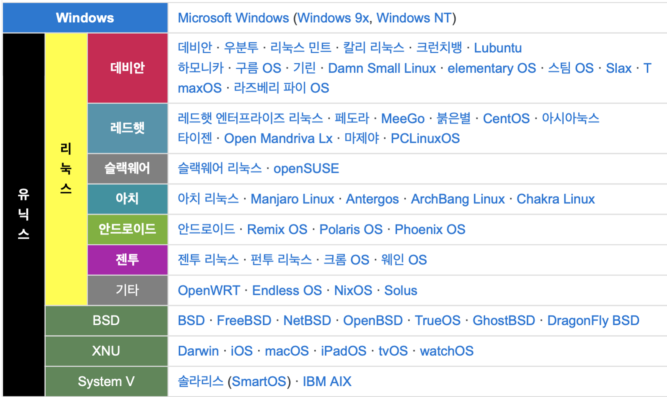
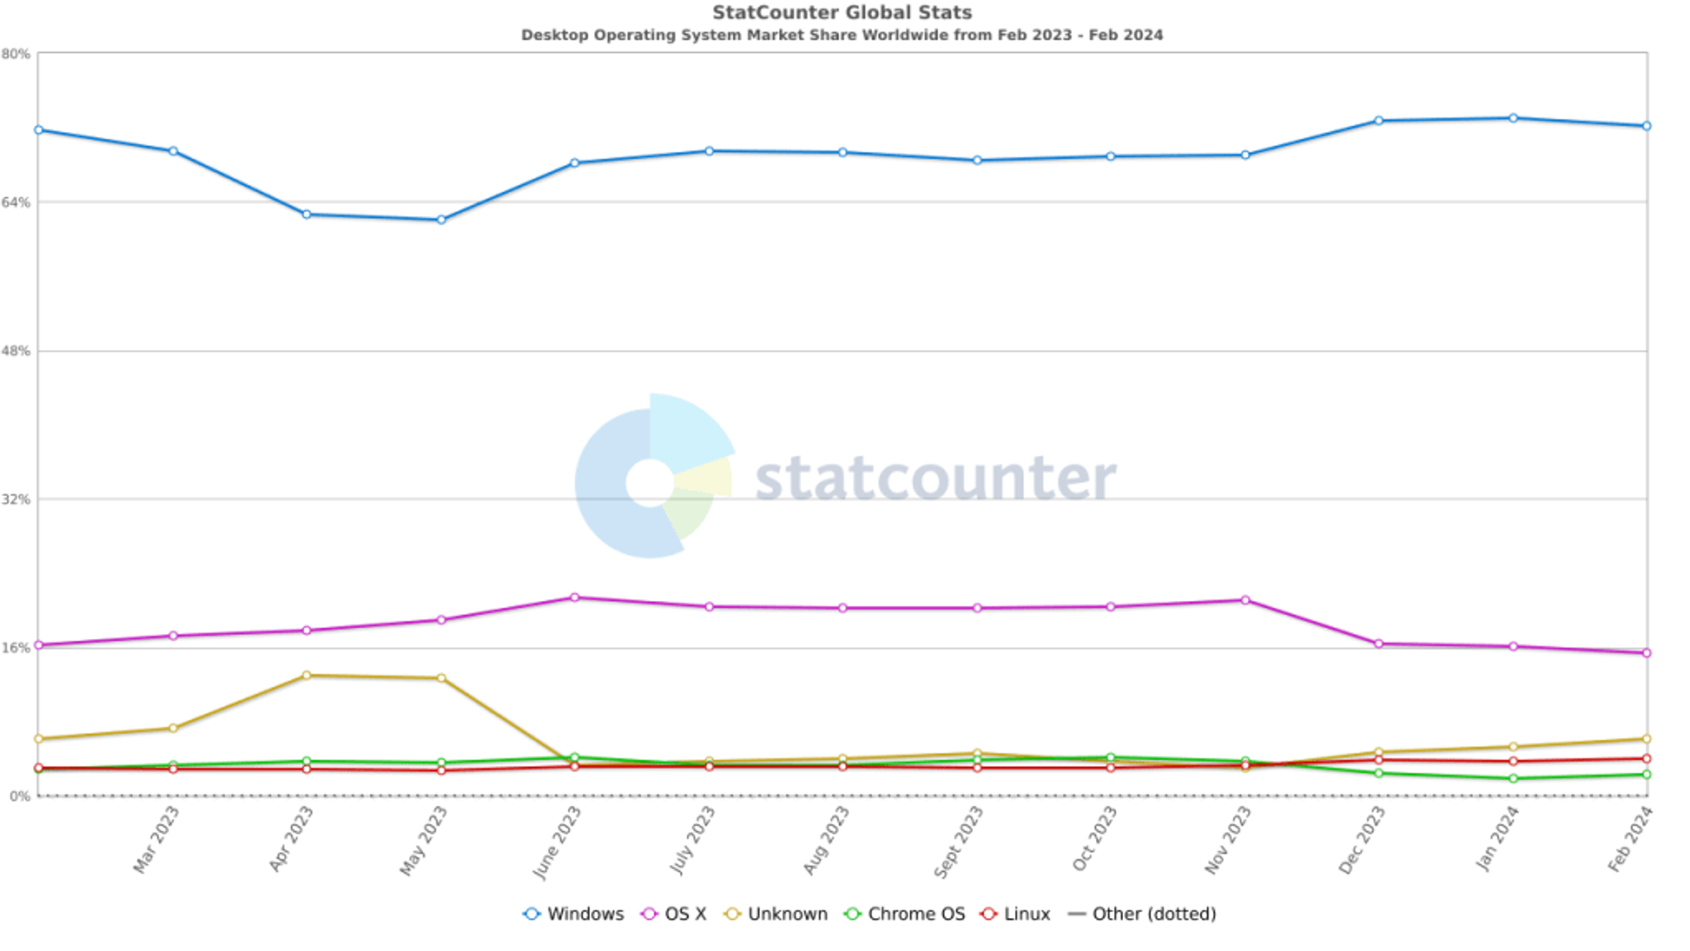
Linux OS 개요
OS의 종류
Notes:
여기 보시면, 우리가 사용하는 운영체제는 크게 두 가지로 나뉩니다
Windows와 유닉스/리눅스입니다.
운영체제 종류는 매우 다양합니다.
혹시 MS-DOS를 사용해본 분 계신가요? 저는 본적만 있고 써보지는 못했는데, 이 운영체제를 사용해보셨던 분들은 리눅스를 쉽게 다룰수 있을 것입니다.
윈도우 운영체제는 다양하게 발전해왔습니다.
지금은 거의 사용되지 않지만, 과거에는 윈도우 XP, 윈도우 NT, 윈도우 Vista 등이 있었습니다.
현재는 윈도우 10과 윈도우 11이 많이 사용되고 있습니다.
아직까지는 윈도우 10 사용자가 11보다 많지만, 최근에는 윈도우 12가 살짝 공개되었습니다.
공식 공개는 아니지만, 인터넷에 이미지가 올라와 있는데, MacOS의 디자인 요소가 보이는 것 같습니다.
또한, Windows for Workstation이라는 OS도 있습니다.
워크스테이션 PC에서 사용하는 OS인데, 또 사용경험에 의하면 큰 차이점을 느끼기 어렵습니다.
그리고 윈도우 서버가 있는데, 최근 버전은 2022년 버전입니다.
혹시 MS-DOS를 쓰셨던 분 계신가요? 저는 써본적은 있지만,
아마 이 운영체제를 쓰셨던 분들은 리눅스를 쉽게 사용하실 수 있으실 겁니다.
윈도우 같은 경우는 지금은 거의 안쓰지만, 윈도우 XP, 윈도우 NT, 윈도우 Vista 이런것들이 있었죠?
그 후에 윈도우10, 11, 이 배포가 되서, 많은 사람들이 사용하고 있습니다. 아직까지는 윈도우 10이 11보다 더 많을 겁니다.
최근에는 윈도우 12가 살짝 공개되었었죠. 아직 정식공개는 아니지만, 이미지 같은게 인터넷에 좀 올라와있습니다. 제가 살짝 봤는데, MacOS의 디자인이 약간 보이는거 같더라구요.
좀 더 나아가면 windows for workstation이라는 OS도 있습니다. 워크스테이션 PC에서 사용하는 OS인데, 큰 차이점은 일반사용자입장에서는 사실 잘 모르겠습니다.
그리고 윈도우 서버가 있습니다. 윈도우서버는 최근 버전이 2022년 버전입니다.
이 윈도우가 다양한 이유는 마이크로소프트에서 일반 사용자들은 윈도우 10, 11을 쓰는데,
IT 엔지니어들은 현업에서 리눅스를 대부분 쓰거든요.
집에 PC에 리눅스를 설치하고 사용하시는 분들은 없잖아요? ㅎㅎ
근데 윈도우서버가 최근에 꽤 많이 늘어나고 있는 걸로 보입니다.
저도 출장가서 인프라 셋팅을 해줄때, 보면 물론 대부분 리눅스서버인데, 윈도우서버가 좀 섞여있어요.
소규모그룹사용자들에 리눅스를 잘 못다루는 그런경우에는 윈도우서버를 사용해서 오라클 DB를 설치하기도 하고, 안정성도 꽤 좋아졌습니다.
그외 유닉스계열을 보시면, 오라클의 솔라리스, IBM의 AIX가 기업에서 사용되고 있고, 이거는 유료입니다.
리눅스같은경우에는 데비안, 우분투, 라즈베리파이OS, 레드헷 엔터프라이즈 리눅스, 페도라, 붉은별, centos, 타이젠, 안드로이드 이런 운영체제들은 리눅스 커널을 가지고 사용합니다.
아래 그래프 보시면, 파란선이 윈도우 사용자인데 전체의 한 70%쯤 되보이죠.
그다음이 MacOS입니다. 그리고 그 밑에 리눅스인데, 리눅스가 최근에 한 4%쯤 넘었다고 하네요.
그만큼 일반 사용자들이 엄청나게 많은거죠. 그래서 MS도 윈도우 서버를 업그레이드하며 더 많은 사용자를 유지하고 새롭게 유치하려고 노력하고 있습니다.

Slide 6
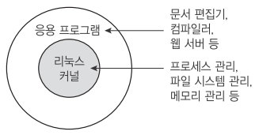
Linux OS 개요
Linux의 시작
핀란드 헬싱키대학교의 학생이었던 리누스 베네딕트 토발즈(Linus Benedict Torvals)가 처음 개발
미닉스(MINIX)라는 교육용 운영체제를 참조하여 개발
Linux 개발 소식을 comp.os.minix 뉴스 그룹에 포스팅: 1991년 8월 26일 -> Linux 탄생일
현재 리눅스 시장의 흐름? AWS cloud 등의 대부분 클라우드 인스턴스(서버)는 리눅스다.
컨테이너 기반의 환경으로 변화 -> 컨테이너 OS는 100% 리눅스다.
Linux의 발전과정 -> GPL 라이선스 2.0v
최초 공개된 Linux 커널: 버전 0.01
현재(2013년 9월 27일): 안정버전 3.11.2, 개발 버전 3.12
GNU(Gnu is Not Unix) 프로젝트: Linux 커널에 응용 프로그램 제공 -> GNU/Linux
Linux 재단: 2007년 설립
리누스 토발즈 지원
삼성전자, IBM, 인텔, 오라클, 구글, 페이스북, 트위터 등
2005년 이래 7,800명이 넘는
개인과 800여 개의 기업이
커널 개발에 공헌
Unix에 대해 들어본적있는가
서버엔지니어가 아니지만, 어떻게 써먹을수있는지
Notes:
그렇다면, Linux가 생겨난 이유가 무엇일까요?
리눅스가 탄생한 이유는 Unix의 높은 비용 때문입니다.
Unix는 사용 권한을 얻기 위해 많은 비용이 들었기 때문에, 여러 사람들이 개발을 하기가 어려웠습니다.
그러던 중, 1991년에 핀란드 헬싱키대학교의 학생이었던 리누스 베네딕트 토발즈(Linus Benedict Torvalds)가 Unix 계열의 Minix를 참조하여 취미 삼아 Linux 커널을 개발하게 되었습니다.
GNU GPL은 소프트웨어 라이선스의 한 종류입니다.
GNU는 "GNU's Not Unix"의 약자로, 자유 소프트웨어 운동을 주도한 단체를 의미합니다.
GPL은 "General Public License"의 약자로, 이 라이선스는 소프트웨어가 자유롭게 사용되고 배포될 수 있도록 보장하면서, 특정한 규칙을 따르도록 합니다.
리눅스 커널은 GPL 라이선스를 따르기 때문에, 소스 코드가 오픈되어 있습니다.
따라서 많은 기업과 개발자들이 커뮤니티를 통해 지속적으로 커널 개발에 기여하고 있습니다.
리눅스 커널 위에 응용 프로그램이 올라가는 방식은, 윈도우 운영체제에서 윈도우 위에 프로그램을 설치하는 것과 유사합니다.

Slide 7
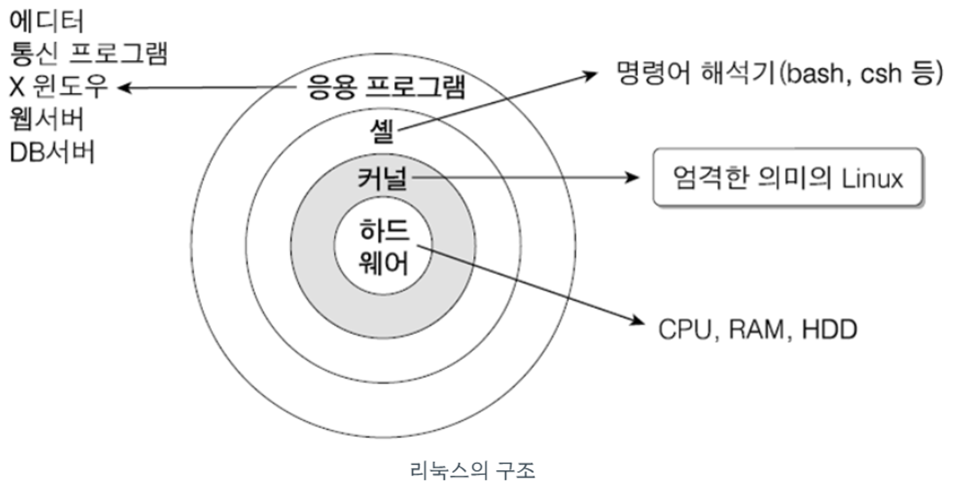
Linux OS 개요
Linux의 특징
편리한 GUI 환경을 제공한다.
서버용 운영체제로 많이 사용된다.
Unix와의 완벽한 호환성을 유지한다.
Linux는 공개 소프트웨어이며 무료로 사용할 수 있다. (open source, 배포판)
Linux의 구조
커널: Linux의 핵심
프로세스/메모리/파일시스템/장치 관리
컴퓨터의 모든 자원 초기화 및 제어 기능
셸: 사용자 인터페이스
명령해석
프로그래밍기능 -> shell script
Linux 기본 셸: 배시 셸(Linux 셸, bash shell)
응용 프로그램
각종 프로그래밍 개발도구
문서편집도구
네트워크 관련 도구 등
[그림 1-6] Linux의 구조
Notes:
그럼 방금 말씀드린 GNU GPL 라이선스를 따르는 이 Linux는 어떤 특징이 있을까요?
리눅스는 GUI 환경을 제공합니다. 아무래도 CLI 환경보다는 GUI환경이 편리하긴 하겠죠. 나만 나중에 경험이 많이 쌓이면 CLI가 오히려 더 편하게 느껴지실수도 있습니다.
GUI에서는 마우스로 이동하면서 찾아가야하고 그렇지만, CLI에서는 원하는 명령어로 원하는 기능을 바로 실행할 수 있으니까요. 아마 MacOS를 사용하시는 분들은 그렇게 하시는것으로 알고 있습니다.
리눅스는 서버용 운영체제로 많이 사용됩니다. 서버 운영체제의 대부분은 리눅스 계열입니다. 서버용 CPU인 Intel Xeon도 주로 리눅스와 함께 사용됩니다.
윈도우는 장시간 사용 시 약간의 성능 저하가 있을 수 있지만, 리눅스는 이러한 부분에서 더 최적화되어 있습니다.
또한, 도커(Docker)와 쿠버네티스(Kubernetes)와 같은 데브옵스 기술은 리눅스 환경에 최적화되어 있습니다.
리눅스는 Unix와의 완벽한 호환성을 유지합니다.
POSIX(Portable Operating System Interface for Unix)는 운영체제 간 호환성을 유지하기 위한 표준입니다.
리눅스는 POSIX 표준을 준수하기 때문에 Unix 계열의 운영체제들과 높은 호환성을 가집니다.
마지막으로, Linux는 공개 소프트웨어이고, 무료로 사용할 수 있습니다.
결국에 Public이기 때문에, 많은 사람들이 쉽게 접근할 수 있고, 그만큼 하드웨어나 소프트웨어 둘다 호환성이 좋다, 그리고 안정성도 높다 할 수 있습니다.
또 버그나 랜섬웨어 같은 위협이 발생했을때는, 집단지성으로 다같이 문제 파악이랑 솔루션을 낼수있으니까 그만큼 해결이 빠릅니다.
리눅스의 이러한 특징들 덕분에, 많은 기업과 개발자들이 리눅스를 선호하고, 다양한 환경에서 널리 사용되고 있습니다.
그다음 리눅스의 구조입니다.
하드웨어 : CPU, 모니터, 키보드, RAM, GPU, DISK 같은 컴퓨터의 물리적인 부품입니다.
그다음이 커널입니다. 운영체제의 핵심 부분으로, 하드웨어와 소프트웨어 간의 중재자 역할을 합니다.
리눅스 운영체제는 커널을 포함하고 있지만, 커널위에 있는 다양한 시스템, 소프트웨어, 라이브러리 등 리눅스 배포판을 리눅스 운영체제라고 합니다.
다시말하면 리눅스 커널은 리눅스 운영체제의 코어입니다. 이부분을 리누스 토르발즈가 개발해서, 지금까지 수많은 사람들이 기여하면서 계속 발전해 가고 있는 부분입니다.
그다음 셸입니다.
셸은 사용자와 운영체제 커널 간의 인터페이스를 제공하는 프로그램.
셸 종류가 여러가지인데, 가장 기본 셸이 bash 셸 입니다. Bash가 Shell의 종류입니다.
그외에는 c언어를 기반으로 하는 cshell 같은 것이 있습니다.
마지막이 응용프로그램입니다.
응용 프로그램은 운영체제에서 실행되는 모든 소프트웨어를 뜻합니다.
리눅스는 각 종 프로그래밍 개발도구, 네트워크 관련 도구 등을 말합니다.

Slide 8
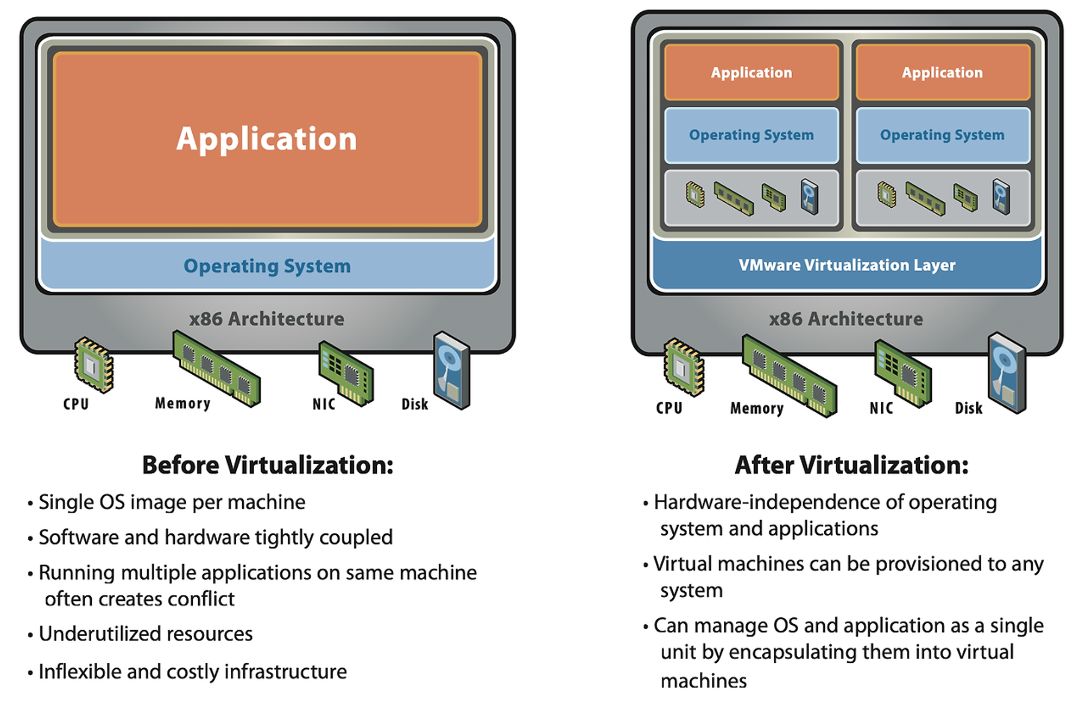

Linux 실습 환경 구성
가상화
하나의 물리적 컴퓨터에서 여러 운영체제를 동시에 실행할 수 있게 하는 기술.
하나의 실물 컴퓨팅 자원(CPU, Memory, Storage, Network 등)을 마치 여러 개인 것처럼 가상으로 쪼개서 사용하거나, 여러 개의 실물 컴퓨팅 자원들을 묶어서 하나의 자원인 것 처럼 사용하겠다는 것입니다.
가상화를 하는 방법 (물리적인 서버를 논리적으로 사용할 수 있도록)
가상머신(VM) - 하이퍼바이저를 이용
컨테이너(container) - OS수준에서 프로세스를 컨테이너로 격리
Notes:
가상화는 하나의 실물 컴퓨팅 자원(CPU, Memory, Storage, Network 등)을 마치 여러 개인 것처럼 가상으로 쪼개서 사용하거나,
여러 개의 실물 컴퓨팅 자원들을 묶어서 하나의 자원인 것 처럼 사용하겠다는 것입니다.
가상화를 하는 방법이 2가지가 있습니다.
가상머신 그리고 컨테이너입니다.
가상머신은 하이퍼바이저라는 기술을 이용해서 하나의 물리적 서버에서 여러 운영 체제를 각각의 가상 환경에서 실행.
컨테이너는 운영 체제 수준에서 프로세스를 격리하여 가볍고 빠르게 여러 애플리케이션을 실행.
이 컨테이너는 클라우드에서 필수로 사용되는 기술이고,
가상머신 같은 경우에는 저희가 가볍게 테스트겸 또는 하나의 머신에서 여러가지를 테스트해야할 때 사용하니까. 둘의 사용성이 약간 다릅니다.
저희는 오늘 가상머신을 가지고 리눅스를 사용해볼 예정입니다.
가상화 이전
하나의 기기에서 하나의 OS만 사용
소프트웨어와 하드웨어가 강하게 결합되어있음
같은 기기에서 여러 개의 애플리케이션이 동작하며, 충돌나기도 함
자원의 활용도가 낮음
인프라가 유연하지 않고, 비용도 많이 듬
가상화 이후
OS와 애플리케이션의 하드웨어 독립성 (Application들이 OS위가 아닌 가상머신 위에 올라감)
여러가지 컴퓨터들을 띄울 수 있는 환경이 만들어짐 (하나의 컴퓨터에 여러가지 환경을 가진 APP을 운영할 수 있음)
가상 머신은 모든 시스템에 프로비저닝 가능
OS와 애플리케이션을 가상 머신에 캡슐화하여 단일 단위로 관리할 수 있음

Slide 9
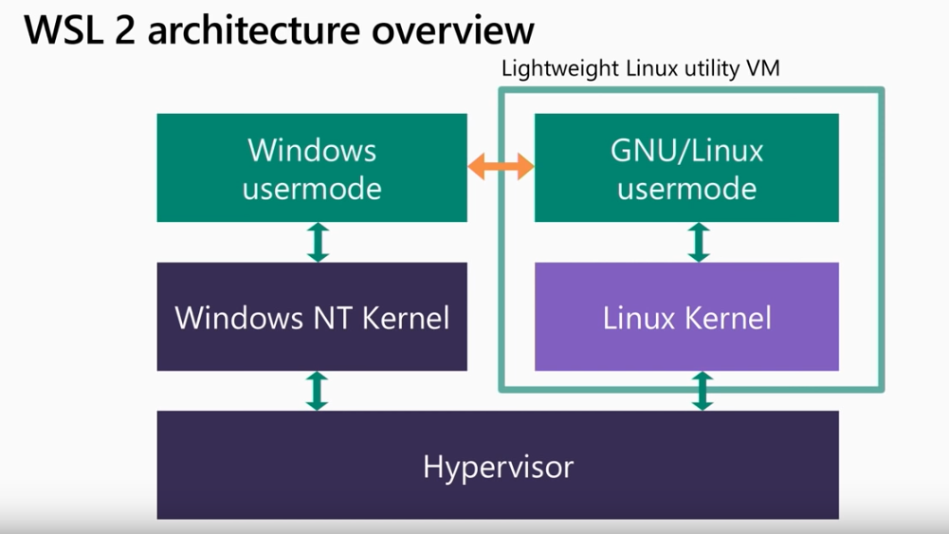
Linux 실습 환경 구성
가상머신(VM)
PC에 설치되어 있는 운영체제(호스트 OS)에 가상의 머신(시스템)을 생성한 후 여기에 다른 운영체제(게스트 OS)를 설치할 수 있도록 해주는 응용 프로그램
컴퓨터의 CMOS -> CPU의 가상화(VT-N=ENABLE) 기능이 활성화되어 있어야만 VM을 사용할 수 있다.
[표 1-2] 가상 머신의 종류
가상머신 | 호스트OS | 게스트OS
VMWare | 윈도 계열, 대부분의 Linux, 맥OS | 윈도 계열OS, 대부분의 Linux, 솔라리스, Mac OS
버추얼PC | 윈도 계열 OS | 윈도 계열OS, 일부 Linux, 솔라리스
버추얼박스 | 윈도 계열, 대부분의 Linux, 맥OS, 솔라리스 | 윈도 계열OS, 대부분의 Linux, 솔라리스, Mac OS, OpenBSD
UTM | Mac Silicon Chip을 사용하는 경우 | Mac OS
Notes:
그러면 이제 이 리눅스를 사용하려면 보통은 하드웨어 위에 설치를 해야합니다.
그러려면 여러분들의 하드웨어 하나를 그냥 다 사용해야하는데, 가상머신이라는게 있습니다.
가상화 기술을 가지고 호스트OS와 게스트OS로 나누어서 여러 개의 운영체제를 하나의 하드웨어를 가지고 사용할 수 있도록 하는 것입니다.
가상머신을 사용하려면, 바이오스에서 CPU에 대한 설정을 해줘야하는데, 여기 강의장 PC는 되어있는 것으로 알고 있습니다.
가상머신의 종류입니다.
가상머신은 Vmware, 버추얼PC, 버추얼박스 이 3개로 나눠집니다.
VMWare는 제품군도 다양하고, 고성능과 다양한 기능을 제공하는 가상화 소프트웨어, 주로 기업 환경에서 사용.
버추얼 PC는 마이크로소프트가 개발한 가상화 소프트웨어입니다. 지금은 Microsoft Hyper-V로 대체되었습니다.
버추얼박스라고 있습니다. 이게 Oracle에서 배포한 무료 소프트웨어입니다. 저는 주로 버추얼박스를 많이 사용합니다.
마지막으로 여기에는 없는데, WSL라는것도 있습니다.
WSL은 Windows Subsystem for Linux의 의미입니다.
Windows 10 및 Windows 11에서 실제 리눅스 커널을 사용하여 성능과 호환성을 크게 향상시킨 기술이라서, Windows에서 리눅스 환경을 네이티브로 실행가능 하게 합니다.

Slide 10
Linux 실습 환경 구성
Rocky Linux
Rocky Linux는 레드햇 엔터프라이즈 리눅스(RHEL)의 소스 코드를 이용하여 만들어진 무료 리눅스 배포판으로 기존 CentOS의 정신적 후속작에 해당
CentOS는 RHEL의 소스 코드를 기반으로 하여 만들어진 리눅스 배포판으로, 명성 높은 RHEL과 같은 품질의 OS를 무료로 사용할 수 있다는 이점으로 널리 사용되어 왔지만, 레드햇은 RHEL의 소스코드를 그대로 가져온 뒤(downstream) 컴파일하여 CentOS로 배포한다는 기존의 방식을 폐지하고, 기존 CentOS 8을 "CentOS Stream"으로 전환하여 RHEL과 독립적인 배포판으로 개발할 것이라고 2020년 12월 발표했는데 이는 무료로 RHEL과 100% 동일한 환경을 제공한다는 CentOS의 존재의의에 대한 사형선고나 다름없었기에, CentOS 사용자들은 크게 반발했는데 이러한 흐름 속에서, CentOS 프로젝트의 공동 설립자 중 하나인 Gregory Kurtzer는 RHEL과 1:1 대응되는 새로운 배포판을 만들고자 하였고, 여기에 별세한 또 다른 공동 설립자 Rocky McGaugh의 이름을 따서 "Rocky Linux"라고 이름 붙임
CentOS의 대항마를 자처하고 나선 프로젝트들은 여러 가지가 있었지만, CentOS의 창시자가 이끄는 체계적인 프로젝트라는 점에 힘입어 구글, 아마존, VMware, Arm, 네이버 클라우드 등 거대 IT기업들의 지지를 받으며 독보적인 입지를 차지하고 있음
Notes:
가상화는 하나의 실물 컴퓨팅 자원(CPU, Memory, Storage, Network 등)을 마치 여러 개인 것처럼 가상으로 쪼개서 사용하거나,
여러 개의 실물 컴퓨팅 자원들을 묶어서 하나의 자원인 것 처럼 사용하겠다는 것입니다.
가상화를 하는 방법이 2가지가 있습니다.
가상머신 그리고 컨테이너입니다.
가상머신은 하이퍼바이저라는 기술을 이용해서 하나의 물리적 서버에서 여러 운영 체제를 각각의 가상 환경에서 실행.
컨테이너는 운영 체제 수준에서 프로세스를 격리하여 가볍고 빠르게 여러 애플리케이션을 실행.
이 컨테이너는 클라우드에서 필수로 사용되는 기술이고,
가상머신 같은 경우에는 저희가 가볍게 테스트겸 또는 하나의 머신에서 여러가지를 테스트해야할 때 사용하니까. 둘의 사용성이 약간 다릅니다.
저희는 오늘 가상머신을 가지고 리눅스를 사용해볼 예정입니다.
가상화 이전
하나의 기기에서 하나의 OS만 사용
소프트웨어와 하드웨어가 강하게 결합되어있음
같은 기기에서 여러 개의 애플리케이션이 동작하며, 충돌나기도 함
자원의 활용도가 낮음
인프라가 유연하지 않고, 비용도 많이 듬
가상화 이후
OS와 애플리케이션의 하드웨어 독립성 (Application들이 OS위가 아닌 가상머신 위에 올라감)
여러가지 컴퓨터들을 띄울 수 있는 환경이 만들어짐 (하나의 컴퓨터에 여러가지 환경을 가진 APP을 운영할 수 있음)
가상 머신은 모든 시스템에 프로비저닝 가능
OS와 애플리케이션을 가상 머신에 캡슐화하여 단일 단위로 관리할 수 있음

Slide 11
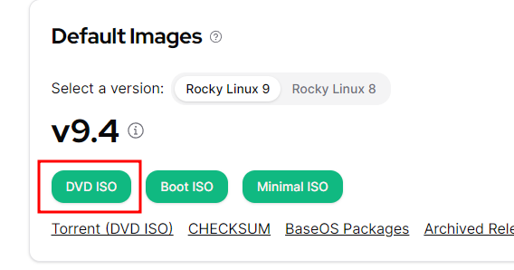
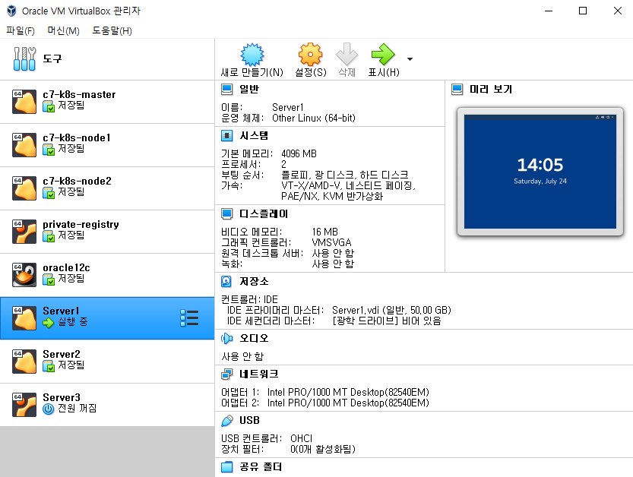
Linux 실습 환경 구성
Oracle VirtualBox 를 활용한 Linux Server 구성
준비 자료
Desktop 사양 : Memory 8G 이상
Oracle VirtualBox
Rocky Linux 9 (https://download.rockylinux.org/)
PuTTY, WinSCP
Oracle VirtualBox 실행 화면 →→→→→
설치파일: Rocky-9.4-x86_64-dvd.iso
Notes:
자, 이제부터 virtual box를 가지고 Linux 서버를 설치해보려고 합니다.
강의장에 Oracle VirtualBox가 준비가 되어있나요?
아마 설치파일을 강의장에서 준비해주신 것으로 알고 있습니다.
혹시 없으신 분은 말씀해주시면, 다운받으면 시간이 좀 걸릴 수 있어서, 설치파일 복사해드리겠습니다.

Slide 12
Linux 실습 환경 구성
Oracle VirtualBox 를 활용한 Linux Server 구성
Oracle VirtualBox 설치
https://www.virtualbox.org/wiki/Downloads
MS VC++ 재배포 패키지를 설치해야 할 수 있음
[파일] – [환경 설정]에서 [입력] 탭에서 [가상 머신(M)]에서 [호스트 키 조합] 단축키 확인
[파일] – [도구] - [확장 패키지 관리자]에서 확장 팩 설치 – Virtual Box 사이트에서 다운로드 받아 설치
Virtual Box의 [설정] – [네트워크] – 다음에 연결됨 값을 호스트 전용 어댑터로 변경
Windows 설정 아이콘에서 [네트워크 및 인터넷]에서 [어댑터 옵션 변경] 아이콘을 선택하고 물리적인 이더넷을 선택하고 [속성]을 선택하고 공유 탭에서 체크를 하고 IP를 확인
Notes:
자, 이제부터 virtual box를 가지고 Linux 서버를 설치해보려고 합니다.
강의장에 Oracle VirtualBox가 준비가 되어있나요?
아마 설치파일을 강의장에서 준비해주신 것으로 알고 있습니다.
혹시 없으신 분은 말씀해주시면, 다운받으면 시간이 좀 걸릴 수 있어서, 설치파일 복사해드리겠습니다.

Slide 13
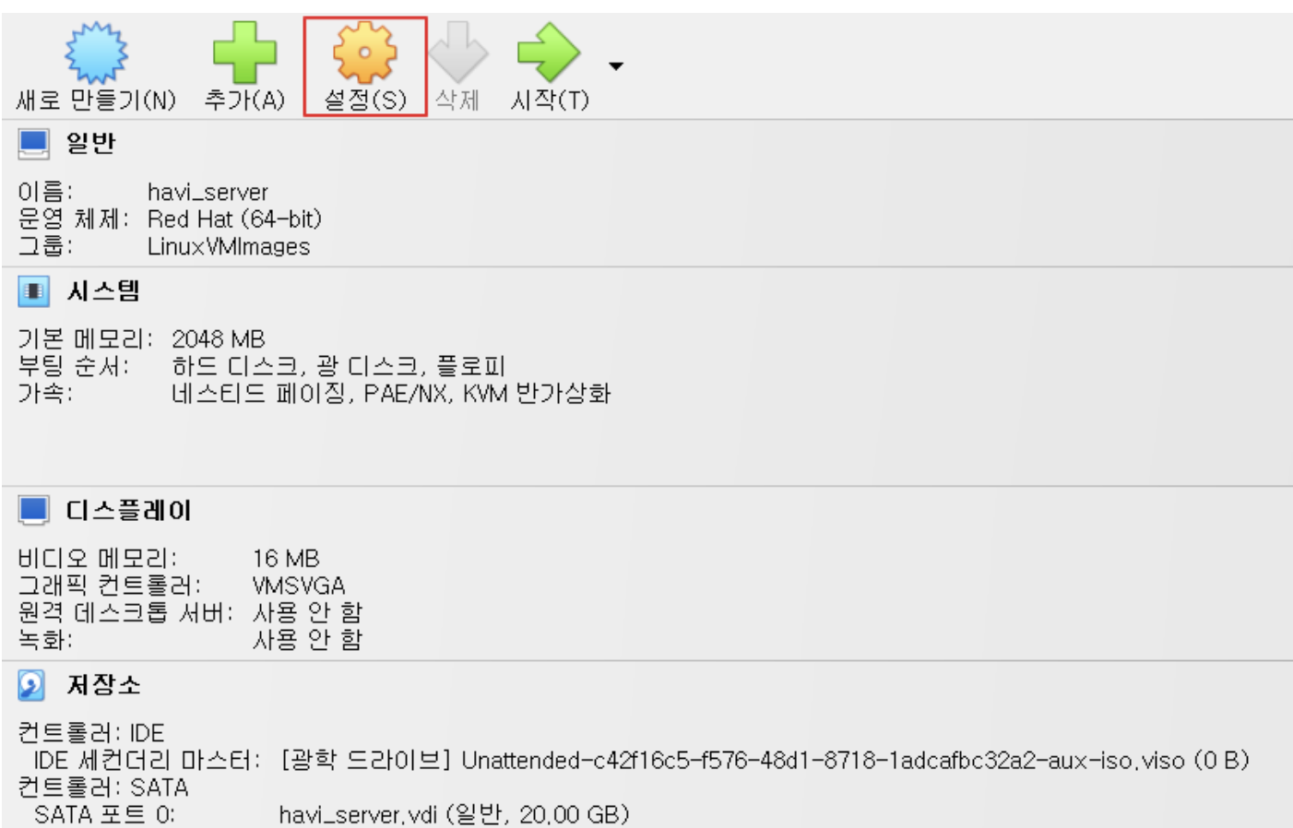
Linux 실습 환경 구성
Oracle VirtualBox 를 활용한 Linux Server 구성
VM 생성 후 버츄얼 박스 실행시 checksum 오류
VM의 전원을 끈후 [설정]으로 접속
Notes:
자, 이제부터 virtual box를 가지고 Linux 서버를 설치해보려고 합니다.
강의장에 Oracle VirtualBox가 준비가 되어있나요?
아마 설치파일을 강의장에서 준비해주신 것으로 알고 있습니다.
혹시 없으신 분은 말씀해주시면, 다운받으면 시간이 좀 걸릴 수 있어서, 설치파일 복사해드리겠습니다.

Slide 14
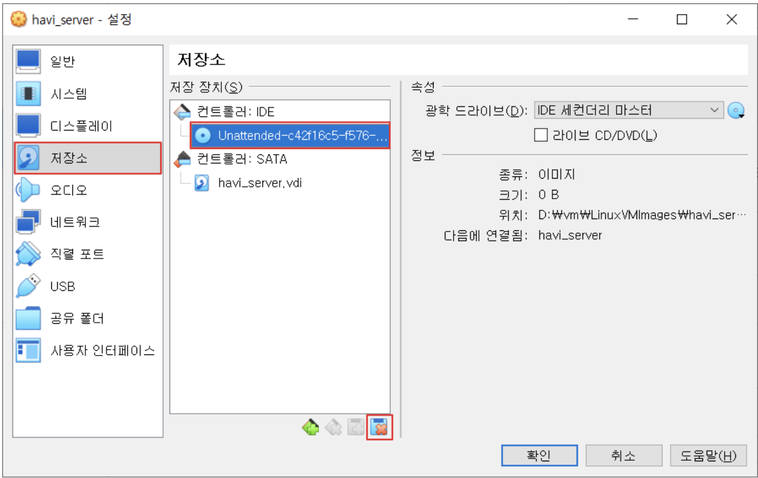
Linux 실습 환경 구성
Oracle VirtualBox 를 활용한 Linux Server 구성
VM 생성 후 버츄얼 박스 실행시 checksum 오류
[저장소] - [컨트롤러: IDE] 에 잡혀있는 저장소 삭제
Notes:
자, 이제부터 virtual box를 가지고 Linux 서버를 설치해보려고 합니다.
강의장에 Oracle VirtualBox가 준비가 되어있나요?
아마 설치파일을 강의장에서 준비해주신 것으로 알고 있습니다.
혹시 없으신 분은 말씀해주시면, 다운받으면 시간이 좀 걸릴 수 있어서, 설치파일 복사해드리겠습니다.

Slide 15
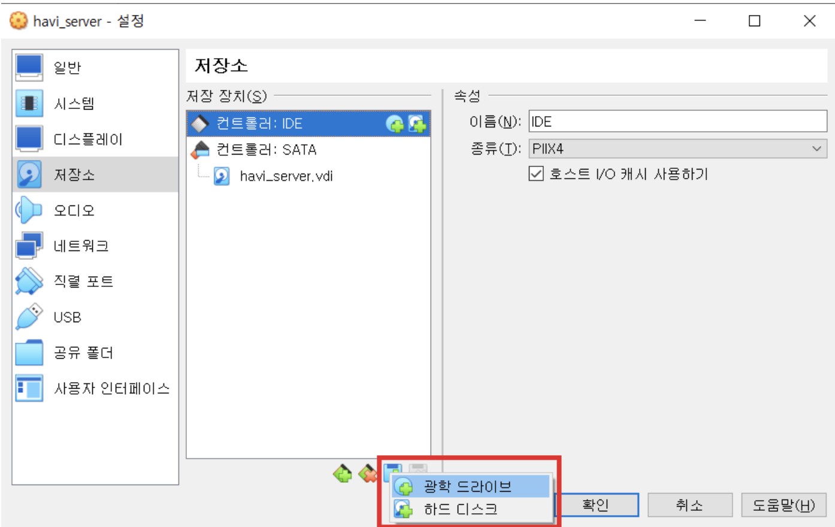
Linux 실습 환경 구성
Oracle VirtualBox 를 활용한 Linux Server 구성
VM 생성 후 버츄얼 박스 실행시 checksum 오류
[추가] - [광학 드라이브] 추가
Notes:
자, 이제부터 virtual box를 가지고 Linux 서버를 설치해보려고 합니다.
강의장에 Oracle VirtualBox가 준비가 되어있나요?
아마 설치파일을 강의장에서 준비해주신 것으로 알고 있습니다.
혹시 없으신 분은 말씀해주시면, 다운받으면 시간이 좀 걸릴 수 있어서, 설치파일 복사해드리겠습니다.

Slide 16
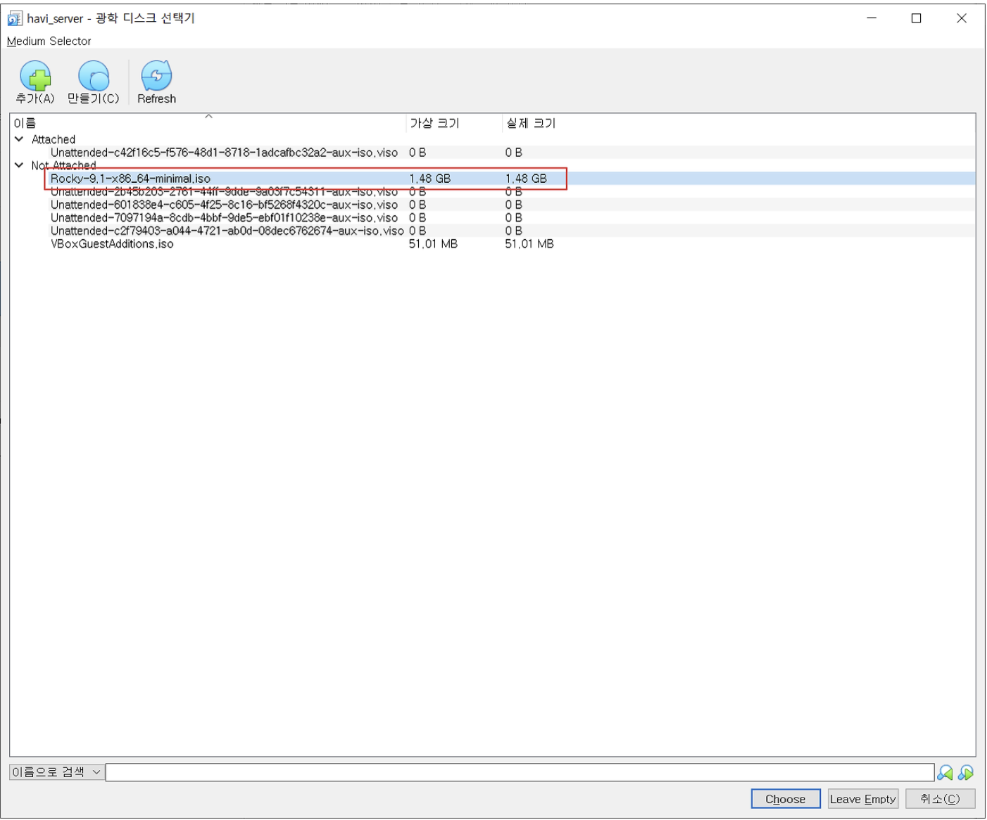
Linux 실습 환경 구성
Oracle VirtualBox 를 활용한 Linux Server 구성
VM 생성 후 버츄얼 박스 실행시 checksum 오류
처음 설정한 ISO 파일 선택 후 [choose] - ISO가 없을 시에 상단에 [추가]를 눌러 해당 ISO파일 추가
Notes:
자, 이제부터 virtual box를 가지고 Linux 서버를 설치해보려고 합니다.
강의장에 Oracle VirtualBox가 준비가 되어있나요?
아마 설치파일을 강의장에서 준비해주신 것으로 알고 있습니다.
혹시 없으신 분은 말씀해주시면, 다운받으면 시간이 좀 걸릴 수 있어서, 설치파일 복사해드리겠습니다.

Slide 17
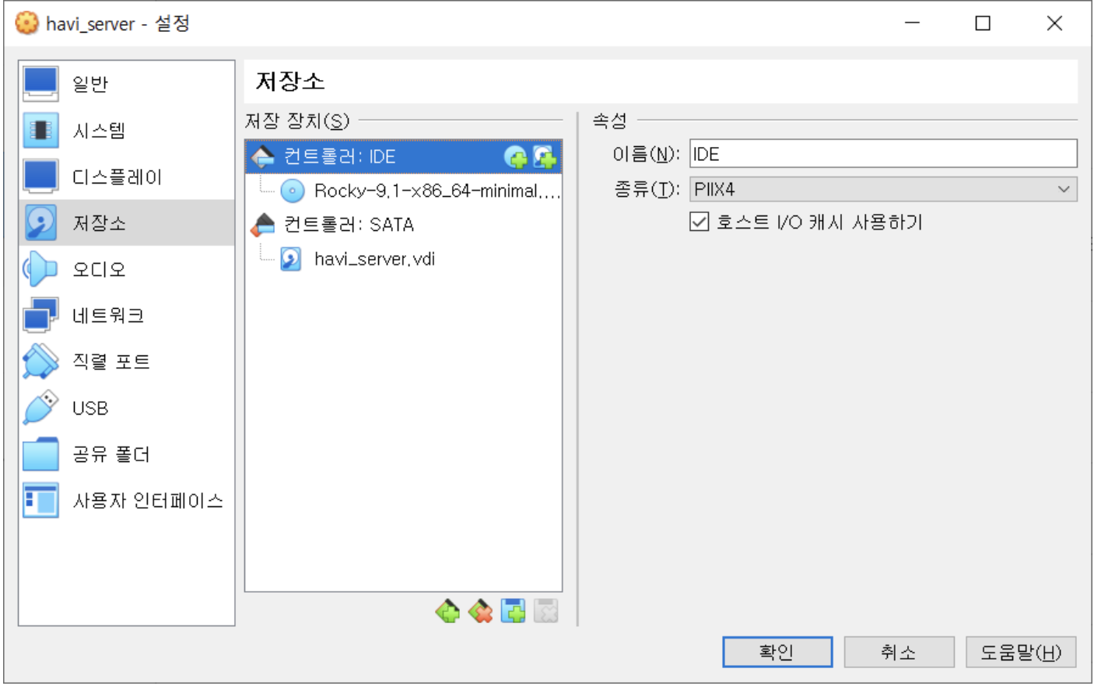
Linux 실습 환경 구성
Oracle VirtualBox 를 활용한 Linux Server 구성
VM 생성 후 버츄얼 박스 실행시 checksum 오류
추가 후 [확인] 하여 완료 그리고 VM 시동
Notes:
자, 이제부터 virtual box를 가지고 Linux 서버를 설치해보려고 합니다.
강의장에 Oracle VirtualBox가 준비가 되어있나요?
아마 설치파일을 강의장에서 준비해주신 것으로 알고 있습니다.
혹시 없으신 분은 말씀해주시면, 다운받으면 시간이 좀 걸릴 수 있어서, 설치파일 복사해드리겠습니다.

Slide 18


Linux 실습 환경 구성
Oracle VirtualBox 를 활용한 Linux Server 구성
실습 : Rocky Linux installation
실습1~7
Notes:
그다음으로 Rocky Linux를 설치해야하니까, iso파일이 필요합니다.
Iso는 CD를 파일형식으로 변경한 것입니다. 바탕화면에 Iso파일이 없으시면 마찬가지로 말씀해주세요.
보통은 CentOS를 사용하는데, CentOS가 레드헷 계열의 리눅스 배포판입니다.
RedHat Enterprise Linux. 같은 경우에는 유료입니다. 근데, 이것도 역시 배포판이 CentOS.
Community Enterprise Operating System인데, 보통 Community가 붙으면 무료버전입니다.
무료버전인데 최근에 레드헷에서 더 이상 업그레이드 하지 않겠다.
그래서, 지원을 중단했는데 이 CentOS를 만든사람이, 이어서 무료배포판을 진행하는것이 바로 Rocky Linux입니다.
그래서 록키리눅스랑 RedHat Linux는 거의 동일한 환경이라고 생각하시면 됩니다.
자 이제 가상머신에 리눅스 서버를 올리는 것을 해보겠습니다.
가상머신에 대한 소개, 기능 확인
[실습1] [Virtual Box 설치]
[실습 2] [Rocky Linux 다운로드]
[Rocky Linux 다운로드 페이지에서 간단한 Rocky Linux 다운로드 옵션 설명]
[실습2~4까지] [Rocky Linux 설치 진행]

Slide 19
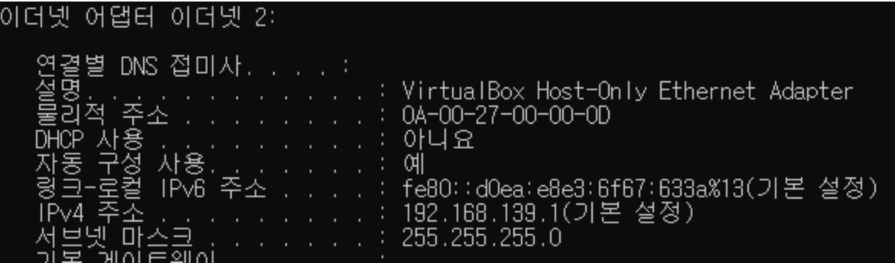
Linux 실습 환경 구성
Oracle VirtualBox 를 활용한 Linux Server 구성
원격 접속 허용
CMD 창에서 ipconfig 명령어를 사용하면 찾을 수 있는데 위와 같이 해당 네트워크에 설명이 누락되는 경우가 있을 수 있는데 이런 경우에는 ipconfig /all 로 상세하게 볼 수 있는 옵션을 사용해서 찾음
실습1~7
Notes:
그다음으로 Rocky Linux를 설치해야하니까, iso파일이 필요합니다.
Iso는 CD를 파일형식으로 변경한 것입니다. 바탕화면에 Iso파일이 없으시면 마찬가지로 말씀해주세요.
보통은 CentOS를 사용하는데, CentOS가 레드헷 계열의 리눅스 배포판입니다.
RedHat Enterprise Linux. 같은 경우에는 유료입니다. 근데, 이것도 역시 배포판이 CentOS.
Community Enterprise Operating System인데, 보통 Community가 붙으면 무료버전입니다.
무료버전인데 최근에 레드헷에서 더 이상 업그레이드 하지 않겠다.
그래서, 지원을 중단했는데 이 CentOS를 만든사람이, 이어서 무료배포판을 진행하는것이 바로 Rocky Linux입니다.
그래서 록키리눅스랑 RedHat Linux는 거의 동일한 환경이라고 생각하시면 됩니다.
자 이제 가상머신에 리눅스 서버를 올리는 것을 해보겠습니다.
가상머신에 대한 소개, 기능 확인
[실습1] [Virtual Box 설치]
[실습 2] [Rocky Linux 다운로드]
[Rocky Linux 다운로드 페이지에서 간단한 Rocky Linux 다운로드 옵션 설명]
[실습2~4까지] [Rocky Linux 설치 진행]

Slide 20
Linux 실습 환경 구성
Oracle VirtualBox 를 활용한 Linux Server 구성
원격 접속 허용
CMD 창에서 ipconfig 명령어를 사용하면 찾을 수 있는데 위와 같이 해당 네트워크에 설명이 누락되는 경우가 있을 수 있는데 이런 경우에는 ipconfig /all 로 상세하게 볼 수 있는 옵션을 사용해서 찾음
이더넷 어댑터 이더넷 2 라는 인터페이스에 설명으로 VirtualBox Host-Only Ethernet Adapter 가 붙어있는 것을 확인할 수 있는데 위의 IP주소를 기억
실습1~7
Notes:
그다음으로 Rocky Linux를 설치해야하니까, iso파일이 필요합니다.
Iso는 CD를 파일형식으로 변경한 것입니다. 바탕화면에 Iso파일이 없으시면 마찬가지로 말씀해주세요.
보통은 CentOS를 사용하는데, CentOS가 레드헷 계열의 리눅스 배포판입니다.
RedHat Enterprise Linux. 같은 경우에는 유료입니다. 근데, 이것도 역시 배포판이 CentOS.
Community Enterprise Operating System인데, 보통 Community가 붙으면 무료버전입니다.
무료버전인데 최근에 레드헷에서 더 이상 업그레이드 하지 않겠다.
그래서, 지원을 중단했는데 이 CentOS를 만든사람이, 이어서 무료배포판을 진행하는것이 바로 Rocky Linux입니다.
그래서 록키리눅스랑 RedHat Linux는 거의 동일한 환경이라고 생각하시면 됩니다.
자 이제 가상머신에 리눅스 서버를 올리는 것을 해보겠습니다.
가상머신에 대한 소개, 기능 확인
[실습1] [Virtual Box 설치]
[실습 2] [Rocky Linux 다운로드]
[Rocky Linux 다운로드 페이지에서 간단한 Rocky Linux 다운로드 옵션 설명]
[실습2~4까지] [Rocky Linux 설치 진행]

Slide 21
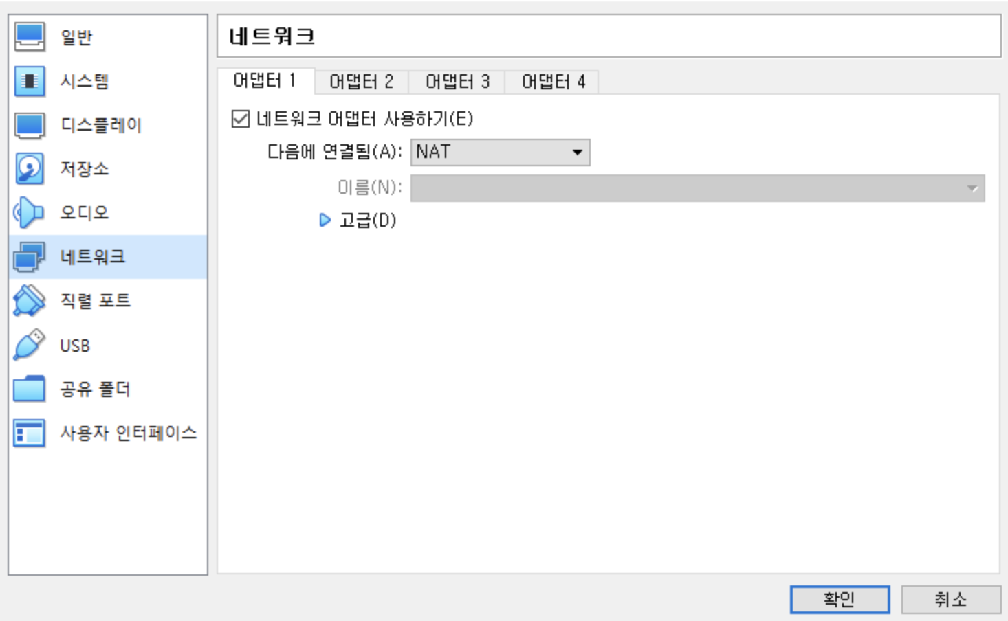
Linux 실습 환경 구성
Oracle VirtualBox 를 활용한 Linux Server 구성
원격 접속 허용
VM NAT 어댑터, 포트포워딩: [설정] – [네트워크]
실습1~7
Notes:
그다음으로 Rocky Linux를 설치해야하니까, iso파일이 필요합니다.
Iso는 CD를 파일형식으로 변경한 것입니다. 바탕화면에 Iso파일이 없으시면 마찬가지로 말씀해주세요.
보통은 CentOS를 사용하는데, CentOS가 레드헷 계열의 리눅스 배포판입니다.
RedHat Enterprise Linux. 같은 경우에는 유료입니다. 근데, 이것도 역시 배포판이 CentOS.
Community Enterprise Operating System인데, 보통 Community가 붙으면 무료버전입니다.
무료버전인데 최근에 레드헷에서 더 이상 업그레이드 하지 않겠다.
그래서, 지원을 중단했는데 이 CentOS를 만든사람이, 이어서 무료배포판을 진행하는것이 바로 Rocky Linux입니다.
그래서 록키리눅스랑 RedHat Linux는 거의 동일한 환경이라고 생각하시면 됩니다.
자 이제 가상머신에 리눅스 서버를 올리는 것을 해보겠습니다.
가상머신에 대한 소개, 기능 확인
[실습1] [Virtual Box 설치]
[실습 2] [Rocky Linux 다운로드]
[Rocky Linux 다운로드 페이지에서 간단한 Rocky Linux 다운로드 옵션 설명]
[실습2~4까지] [Rocky Linux 설치 진행]

Slide 22
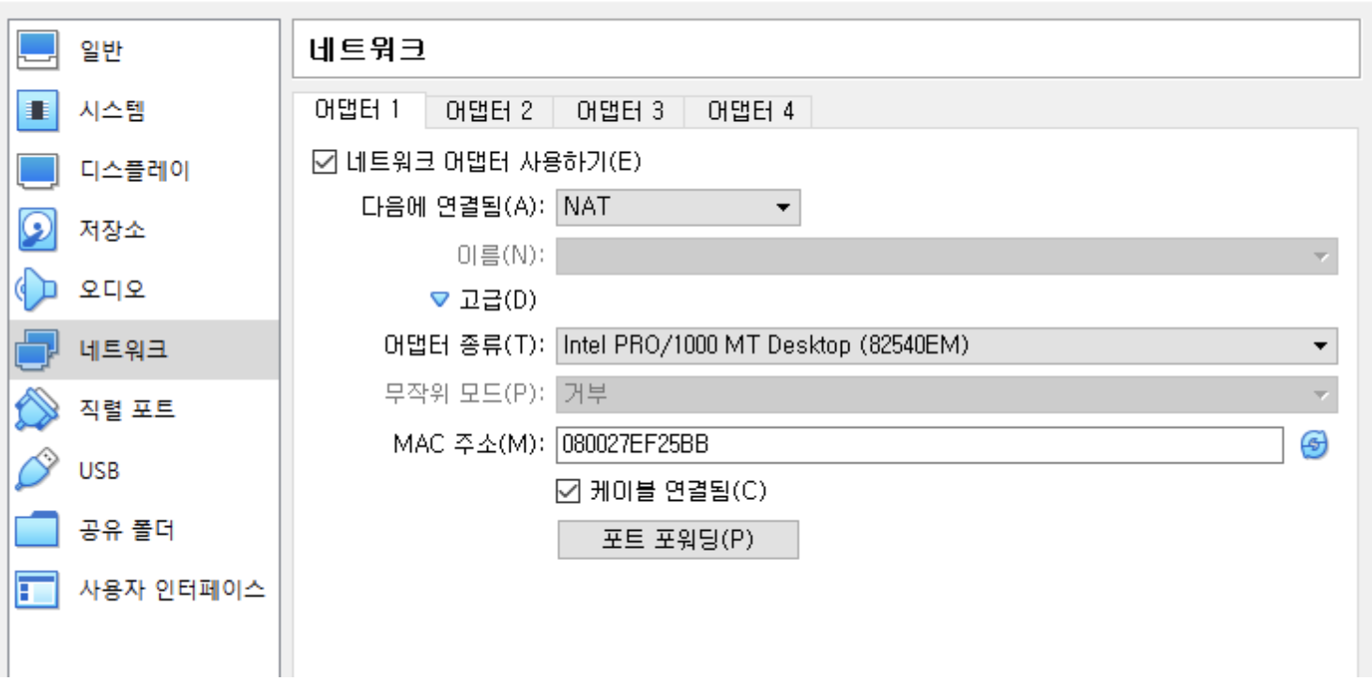
Linux 실습 환경 구성
Oracle VirtualBox 를 활용한 Linux Server 구성
원격 접속 허용
VM NAT 어댑터, 포트포워딩: [설정] – [네트워크]
보통 virtualbox vm에 네트워크 어댑터를 추가할 경우 enp0s3의 인터페이스가 추가되며(CentOS7 기준) IP도 기본적으로 10.0.2.15(리눅스에서 hostname –I 명령으로 확인 가능) 가 설정되는데 이 IP를 포트포워딩으로 연결
실습1~7
Notes:
그다음으로 Rocky Linux를 설치해야하니까, iso파일이 필요합니다.
Iso는 CD를 파일형식으로 변경한 것입니다. 바탕화면에 Iso파일이 없으시면 마찬가지로 말씀해주세요.
보통은 CentOS를 사용하는데, CentOS가 레드헷 계열의 리눅스 배포판입니다.
RedHat Enterprise Linux. 같은 경우에는 유료입니다. 근데, 이것도 역시 배포판이 CentOS.
Community Enterprise Operating System인데, 보통 Community가 붙으면 무료버전입니다.
무료버전인데 최근에 레드헷에서 더 이상 업그레이드 하지 않겠다.
그래서, 지원을 중단했는데 이 CentOS를 만든사람이, 이어서 무료배포판을 진행하는것이 바로 Rocky Linux입니다.
그래서 록키리눅스랑 RedHat Linux는 거의 동일한 환경이라고 생각하시면 됩니다.
자 이제 가상머신에 리눅스 서버를 올리는 것을 해보겠습니다.
가상머신에 대한 소개, 기능 확인
[실습1] [Virtual Box 설치]
[실습 2] [Rocky Linux 다운로드]
[Rocky Linux 다운로드 페이지에서 간단한 Rocky Linux 다운로드 옵션 설명]
[실습2~4까지] [Rocky Linux 설치 진행]

Slide 23
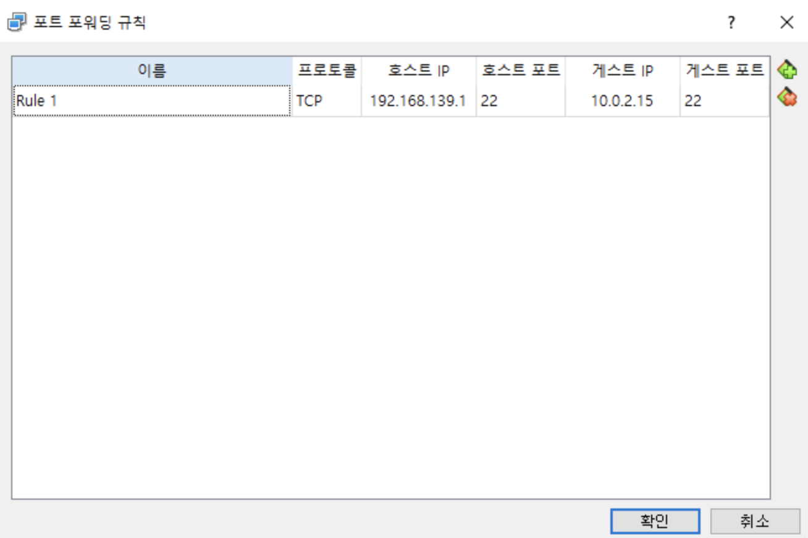
Linux 실습 환경 구성
Oracle VirtualBox 를 활용한 Linux Server 구성
원격 접속 허용
VM NAT 어댑터, 포트포워딩: [설정] – [네트워크]
우측의 룰 생성 버튼을 누르고 위와 같이 호스트(내 PC) 의 VirtualBox Host-Only Ethernet Adapter IP와 VM의 IP로 포트포워딩 룰을 생성
생성 후, 다시 VM을 기동하면 다른 터미널에서 VM에 SSH 접속이 가능
실습1~7
Notes:
그다음으로 Rocky Linux를 설치해야하니까, iso파일이 필요합니다.
Iso는 CD를 파일형식으로 변경한 것입니다. 바탕화면에 Iso파일이 없으시면 마찬가지로 말씀해주세요.
보통은 CentOS를 사용하는데, CentOS가 레드헷 계열의 리눅스 배포판입니다.
RedHat Enterprise Linux. 같은 경우에는 유료입니다. 근데, 이것도 역시 배포판이 CentOS.
Community Enterprise Operating System인데, 보통 Community가 붙으면 무료버전입니다.
무료버전인데 최근에 레드헷에서 더 이상 업그레이드 하지 않겠다.
그래서, 지원을 중단했는데 이 CentOS를 만든사람이, 이어서 무료배포판을 진행하는것이 바로 Rocky Linux입니다.
그래서 록키리눅스랑 RedHat Linux는 거의 동일한 환경이라고 생각하시면 됩니다.
자 이제 가상머신에 리눅스 서버를 올리는 것을 해보겠습니다.
가상머신에 대한 소개, 기능 확인
[실습1] [Virtual Box 설치]
[실습 2] [Rocky Linux 다운로드]
[Rocky Linux 다운로드 페이지에서 간단한 Rocky Linux 다운로드 옵션 설명]
[실습2~4까지] [Rocky Linux 설치 진행]

Slide 24
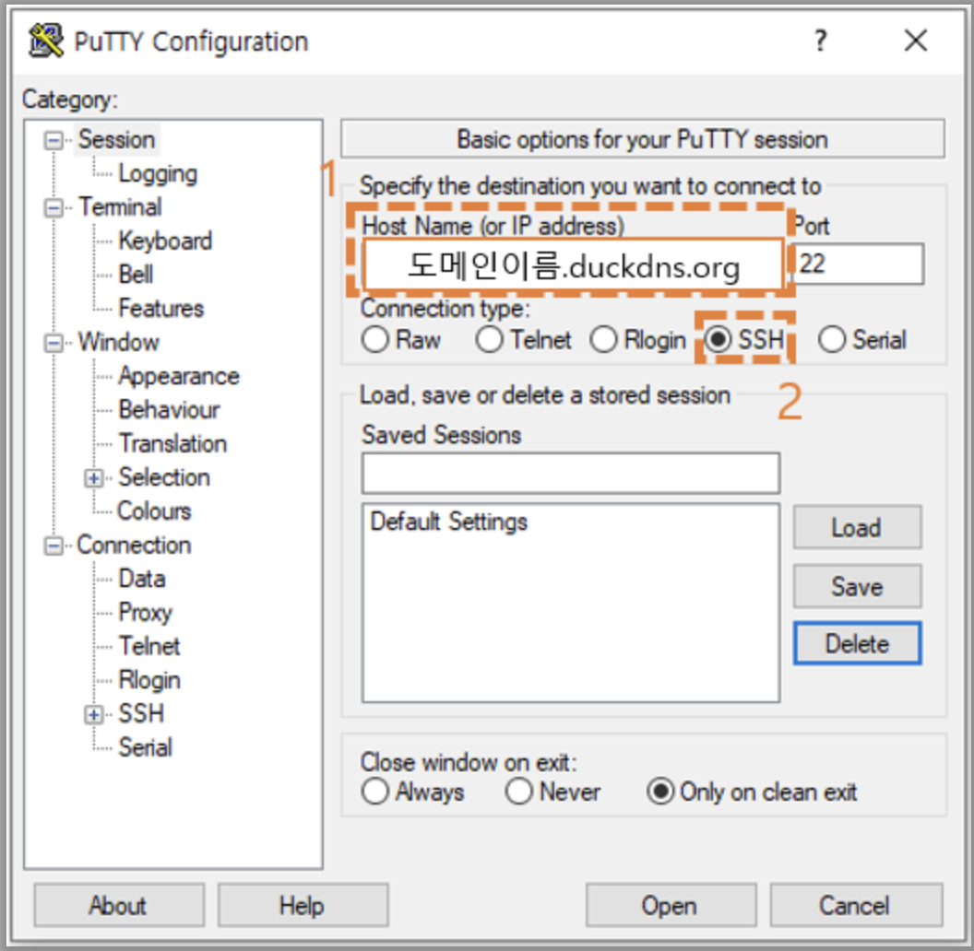
Linux 실습 환경 구성
Oracle VirtualBox 를 활용한 Linux Server 구성
원격 접속 허용
Putty를 이용한 원격 접속
PuTTY 다운로드 홈페이지 : https://www.chiark.greenend.org.uk/~sgtatham/putty/latest.html
도메인 또는 IP 주소 입력
실습1~7
Notes:
그다음으로 Rocky Linux를 설치해야하니까, iso파일이 필요합니다.
Iso는 CD를 파일형식으로 변경한 것입니다. 바탕화면에 Iso파일이 없으시면 마찬가지로 말씀해주세요.
보통은 CentOS를 사용하는데, CentOS가 레드헷 계열의 리눅스 배포판입니다.
RedHat Enterprise Linux. 같은 경우에는 유료입니다. 근데, 이것도 역시 배포판이 CentOS.
Community Enterprise Operating System인데, 보통 Community가 붙으면 무료버전입니다.
무료버전인데 최근에 레드헷에서 더 이상 업그레이드 하지 않겠다.
그래서, 지원을 중단했는데 이 CentOS를 만든사람이, 이어서 무료배포판을 진행하는것이 바로 Rocky Linux입니다.
그래서 록키리눅스랑 RedHat Linux는 거의 동일한 환경이라고 생각하시면 됩니다.
자 이제 가상머신에 리눅스 서버를 올리는 것을 해보겠습니다.
가상머신에 대한 소개, 기능 확인
[실습1] [Virtual Box 설치]
[실습 2] [Rocky Linux 다운로드]
[Rocky Linux 다운로드 페이지에서 간단한 Rocky Linux 다운로드 옵션 설명]
[실습2~4까지] [Rocky Linux 설치 진행]

Slide 25
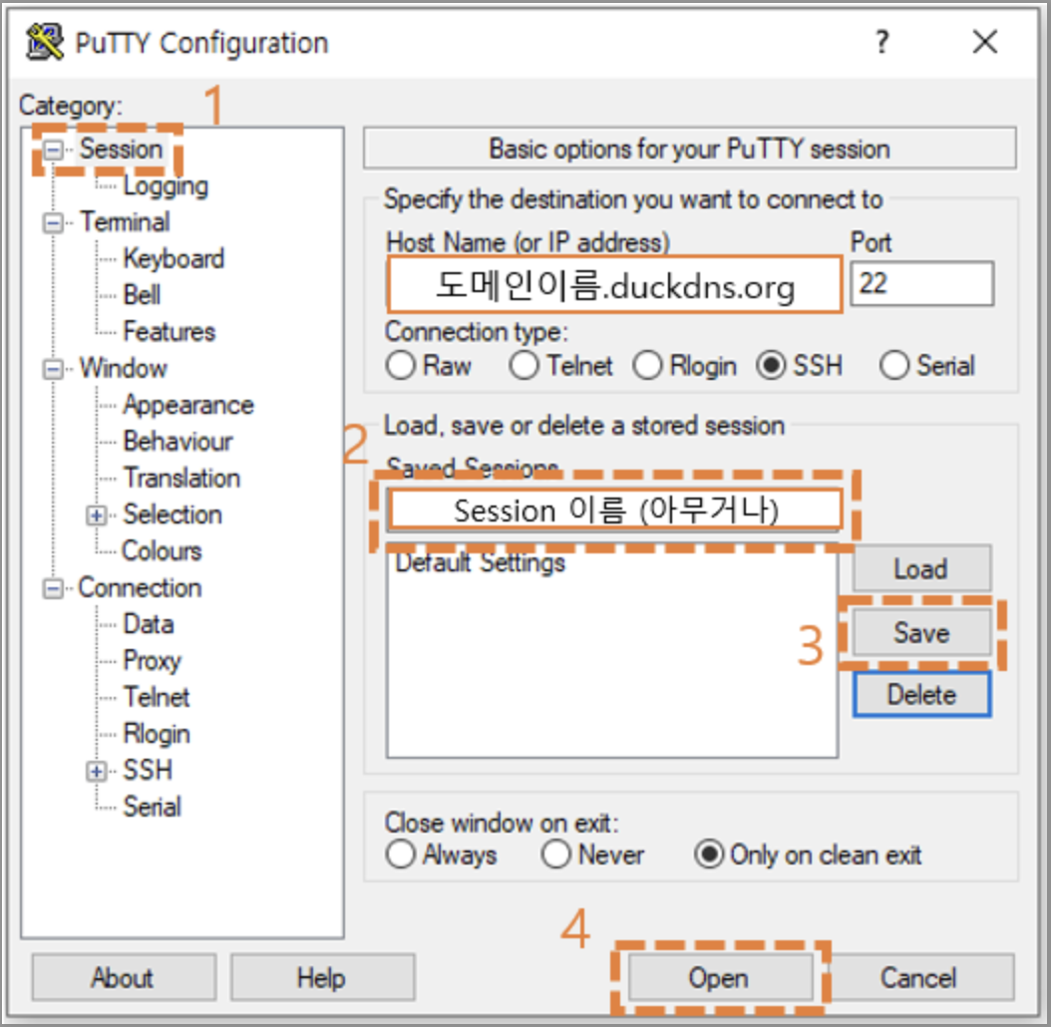
Linux 실습 환경 구성
Oracle VirtualBox 를 활용한 Linux Server 구성
원격 접속 허용
Putty를 이용한 원격 접속
세션 저장 후 열기 클릭
실습1~7
Notes:
그다음으로 Rocky Linux를 설치해야하니까, iso파일이 필요합니다.
Iso는 CD를 파일형식으로 변경한 것입니다. 바탕화면에 Iso파일이 없으시면 마찬가지로 말씀해주세요.
보통은 CentOS를 사용하는데, CentOS가 레드헷 계열의 리눅스 배포판입니다.
RedHat Enterprise Linux. 같은 경우에는 유료입니다. 근데, 이것도 역시 배포판이 CentOS.
Community Enterprise Operating System인데, 보통 Community가 붙으면 무료버전입니다.
무료버전인데 최근에 레드헷에서 더 이상 업그레이드 하지 않겠다.
그래서, 지원을 중단했는데 이 CentOS를 만든사람이, 이어서 무료배포판을 진행하는것이 바로 Rocky Linux입니다.
그래서 록키리눅스랑 RedHat Linux는 거의 동일한 환경이라고 생각하시면 됩니다.
자 이제 가상머신에 리눅스 서버를 올리는 것을 해보겠습니다.
가상머신에 대한 소개, 기능 확인
[실습1] [Virtual Box 설치]
[실습 2] [Rocky Linux 다운로드]
[Rocky Linux 다운로드 페이지에서 간단한 Rocky Linux 다운로드 옵션 설명]
[실습2~4까지] [Rocky Linux 설치 진행]

Slide 26
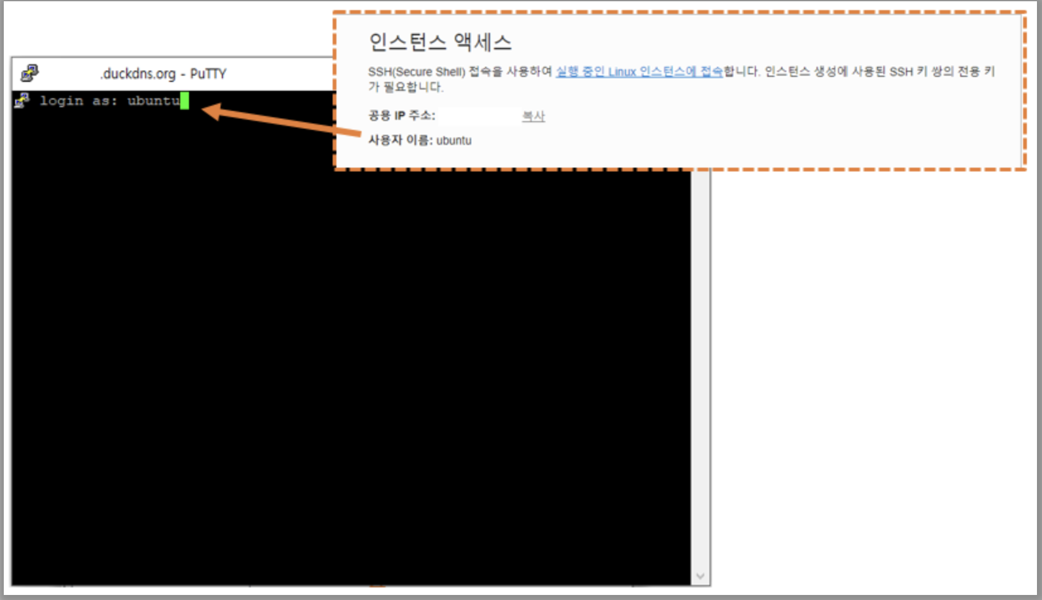
Linux 실습 환경 구성
Oracle VirtualBox 를 활용한 Linux Server 구성
원격 접속 허용
Putty를 이용한 원격 접속
인스턴스 세부정보에서 사용자 이름을 입력
실습1~7
Notes:
그다음으로 Rocky Linux를 설치해야하니까, iso파일이 필요합니다.
Iso는 CD를 파일형식으로 변경한 것입니다. 바탕화면에 Iso파일이 없으시면 마찬가지로 말씀해주세요.
보통은 CentOS를 사용하는데, CentOS가 레드헷 계열의 리눅스 배포판입니다.
RedHat Enterprise Linux. 같은 경우에는 유료입니다. 근데, 이것도 역시 배포판이 CentOS.
Community Enterprise Operating System인데, 보통 Community가 붙으면 무료버전입니다.
무료버전인데 최근에 레드헷에서 더 이상 업그레이드 하지 않겠다.
그래서, 지원을 중단했는데 이 CentOS를 만든사람이, 이어서 무료배포판을 진행하는것이 바로 Rocky Linux입니다.
그래서 록키리눅스랑 RedHat Linux는 거의 동일한 환경이라고 생각하시면 됩니다.
자 이제 가상머신에 리눅스 서버를 올리는 것을 해보겠습니다.
가상머신에 대한 소개, 기능 확인
[실습1] [Virtual Box 설치]
[실습 2] [Rocky Linux 다운로드]
[Rocky Linux 다운로드 페이지에서 간단한 Rocky Linux 다운로드 옵션 설명]
[실습2~4까지] [Rocky Linux 설치 진행]

Slide 27
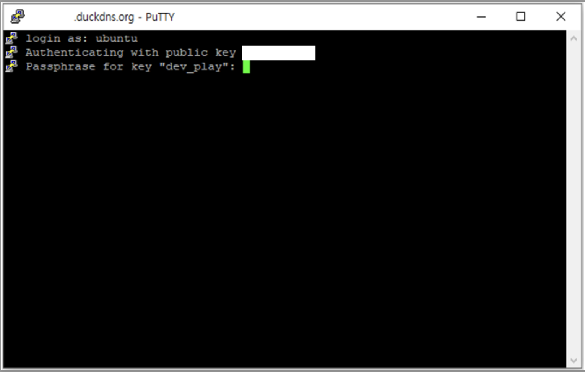
Linux 실습 환경 구성
Oracle VirtualBox 를 활용한 Linux Server 구성
원격 접속 허용
Putty를 이용한 원격 접속
비밀번호 입력
실습1~7
Notes:
그다음으로 Rocky Linux를 설치해야하니까, iso파일이 필요합니다.
Iso는 CD를 파일형식으로 변경한 것입니다. 바탕화면에 Iso파일이 없으시면 마찬가지로 말씀해주세요.
보통은 CentOS를 사용하는데, CentOS가 레드헷 계열의 리눅스 배포판입니다.
RedHat Enterprise Linux. 같은 경우에는 유료입니다. 근데, 이것도 역시 배포판이 CentOS.
Community Enterprise Operating System인데, 보통 Community가 붙으면 무료버전입니다.
무료버전인데 최근에 레드헷에서 더 이상 업그레이드 하지 않겠다.
그래서, 지원을 중단했는데 이 CentOS를 만든사람이, 이어서 무료배포판을 진행하는것이 바로 Rocky Linux입니다.
그래서 록키리눅스랑 RedHat Linux는 거의 동일한 환경이라고 생각하시면 됩니다.
자 이제 가상머신에 리눅스 서버를 올리는 것을 해보겠습니다.
가상머신에 대한 소개, 기능 확인
[실습1] [Virtual Box 설치]
[실습 2] [Rocky Linux 다운로드]
[Rocky Linux 다운로드 페이지에서 간단한 Rocky Linux 다운로드 옵션 설명]
[실습2~4까지] [Rocky Linux 설치 진행]

Slide 28
Linux 실습 환경 구성
시작 과 종료
종료
GUI를 설치한 경우 바탕 화면의 오른쪽 상단의 아이콘을 클릭하고 [컴퓨터 끄기/로그아웃] - [컴퓨터 끄기...]를 선택한 후 나타난 창에서〈컴퓨터 끄기〉를 클릭하는데 X 윈도 환경에서 바로 시스템을 종료
터미널이나 쉘에서는 명령어로 poweroff, shutdown -P now, halt –p 와 init 0을 실행하면 되는데 -P 또는 -p 옵션은 시스템 종료를 의미
shutdown 명령어의 옵션 중 now 부분에 시간을 지정하면 지정한 시간에 시스템을 종료
shutdown -P +10 -> 10분 후 종료(P: poweroff)
shutdown -r 22:00 -> 오후 10시에 재부팅(r: reboot)
shutdown -c -> 예약된 shutdown 취소(c: cancel)
shutdown -k +15 -> 현재 접속한 사용자에게 15분 후 종료된다는 메시지를 보내지만 실제로는 종료되지 않음
재부팅하려면 reboot, shutdown -r now, init 6 등의 명령을 사용
로그아웃
loggout은 시스템 종료와 의미가 다르며 현재 사용자의 시스템 접속을 끝낸다는 뜻이지 시스템을 종료한다는 의미가 아님
Linux는 여러 명의 사용자가 동시에 접속해서 사용하는 다중 사용자 시스템이므로 자신만 접속을 끝내는 로그아웃이 필요한데 만약 관리자가 자신이 사용하지 않는다고 시스템을 종료시켜 버리면 시스템에 접속된 많은 사용자는 작업 중에 컴퓨터가 종료되는 황당한 경험을 하게 됨
텍스트 모드에서 로그아웃 하려면 logout 또는 exit 명령을 실행
실습1~7
Notes:
그다음으로 Rocky Linux를 설치해야하니까, iso파일이 필요합니다.
Iso는 CD를 파일형식으로 변경한 것입니다. 바탕화면에 Iso파일이 없으시면 마찬가지로 말씀해주세요.
보통은 CentOS를 사용하는데, CentOS가 레드헷 계열의 리눅스 배포판입니다.
RedHat Enterprise Linux. 같은 경우에는 유료입니다. 근데, 이것도 역시 배포판이 CentOS.
Community Enterprise Operating System인데, 보통 Community가 붙으면 무료버전입니다.
무료버전인데 최근에 레드헷에서 더 이상 업그레이드 하지 않겠다.
그래서, 지원을 중단했는데 이 CentOS를 만든사람이, 이어서 무료배포판을 진행하는것이 바로 Rocky Linux입니다.
그래서 록키리눅스랑 RedHat Linux는 거의 동일한 환경이라고 생각하시면 됩니다.
자 이제 가상머신에 리눅스 서버를 올리는 것을 해보겠습니다.
가상머신에 대한 소개, 기능 확인
[실습1] [Virtual Box 설치]
[실습 2] [Rocky Linux 다운로드]
[Rocky Linux 다운로드 페이지에서 간단한 Rocky Linux 다운로드 옵션 설명]
[실습2~4까지] [Rocky Linux 설치 진행]

Slide 29
Linux vi shell 사용
왜 vi 편집기가 필요하는지
윈도우 같은 경우에는 메모장장 같은 에디터에서 코드를 변경하는데,
리눅스는 이러한 메모장이 vi 에디터입니다.
시스템쪽 예)
C드라이브에 windows에 system 32에drivers 에 etc
hostnamectl set-hostname
2
Notes:
네 , 다음은 Linux vi와 shell에 대해서 설명드리겠습니다.

Slide 30
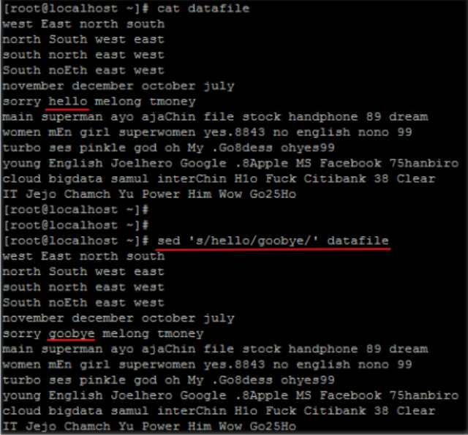
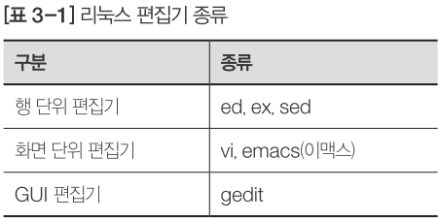
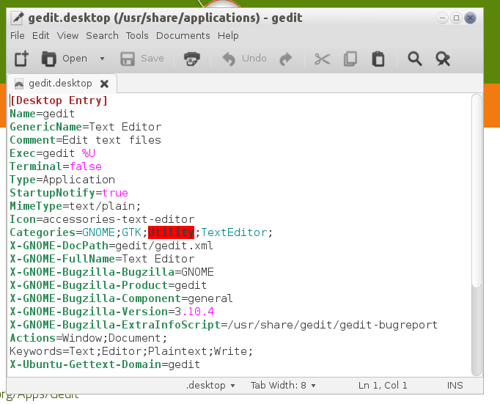
vi 문서 편집기
Linux 편집기의 종류
GUI 환경인 그놈에서 제공하는 gedit
Unix에서부터 사용했던 행 편집기(라인 편집기)와 화면 편집기
화면 단위 편집기
vi : Linux에서 일반적으로 사용할 수 있는 화면 편집기
emacs(이맥스) : 제공하는 기능이 매우 다양하지만 사용법이 어렵고 복잡하여 전문적인 애호가 위주로 사용
GNU 이맥스는 무료로 배포되며, 별도로 설치해야함
행단위 편집
GUI 편집기, gedit
Notes:
vi에디터는 리눅스 편집기를 얘기합니다.
여러분들이 회사생활 하실 때, 사무직이시면 한글, MS office 이런것들 사용하실거고
개발자 이신분들은 VS code, IntelliJ, Eclipse 등 에디터 도구들을 많이 사용할겁니다.
바로 리눅스에서는 vi 편집기 라고 합니다.
리눅스의 가장 기본적인 편집기입니다.
vi 편집기에 대해 배워보겠습니다.
리눅스에서는 여러 종류의 편집기를 사용할 수 있습니다. 편집기는 크게 세 가지로 나눌 수 있습니다:
행 단위 편집기: 대표적으로 ed, ex, sed가 있습니다. 이는 명령어 기반의 편집기로, 초보자보다는 숙련된 사용자들이 많이 사용합니다. 오른쪽에 화면보시면 sed를 사용해서 내용을 수정한 화면입니다.
화면 단위 편집기: vi와 emacs가 대표적입니다. 이 편집기들은 화면 전체를 활용하여 문서를 편집할 수 있습니다. 오늘 배우게 될 vi가 여기에 속합니다.
GUI 편집기: gedit는 그래픽 사용자 인터페이스를 제공하는 편집기입니다. Windows의 메모장과 유사하여 GUI 환경에서 사용하기 편리합니다. 메뉴가 있고, 마우스도 사용할 수 있습니다.

Slide 31
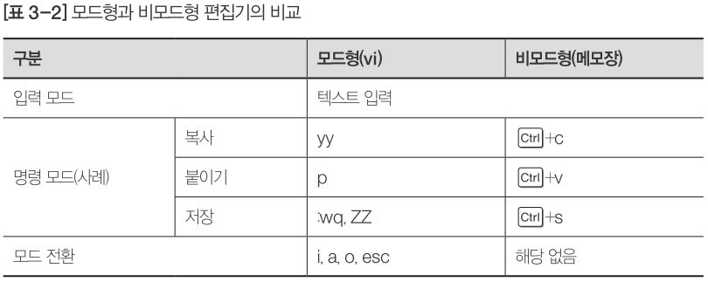
vi 문서 편집기
모드형과 비모드형 편집기
모드형
입력 모드와 명령 모드가 구분
입력 모드는 텍스트를 입력할 수 있는 모드이고, 명령 모드는 텍스트를 수정하거나 삭제하고 복사와 붙이기 등 편집을 하는 모드
같은 글자라도 입력 모드에서는 텍스트로 처리하여 입력되고, 명령 모드에서는 텍스트로 입력되는 것이 아니라 편집 명령으로 사용
vi는 모드형 편집기
비모드형
입력 모드와 명령 모드가 구분되어 있지 않음
편집 기능을 Ctrl이나 Alt 같은 특수 키와 함께 사용
한글과 워드는 비모드형 편집기
Notes:
그러면 이 vi 편집기를 사용하려면
두가지를 먼저 알고 있어야합니다.
모드형과 비모드형입니다.
모드형은 텍스트를 입력하고, 명령하고 그런걸 얘기합니다
비모드형은 입력모드랑 명령모드없이, 입력모드에다가 특수키를 조합해서 저장하게 되는 겁니다.
Vi편집기는 모드형 편집기입니다.

Slide 32
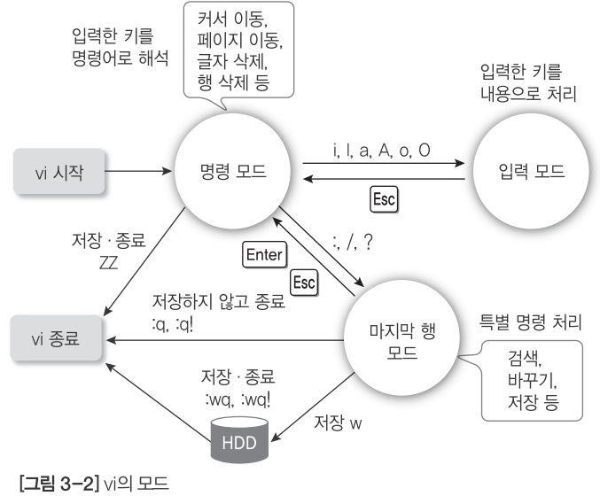
vi 사용법
vi의 동작 모드： vi ／경로／파일명
Notes:
Vi 편집기에 명령모드, 입력모드를 보여주는 그림입니다.
[실습 9] vi 에디터 사용해보기

Slide 33
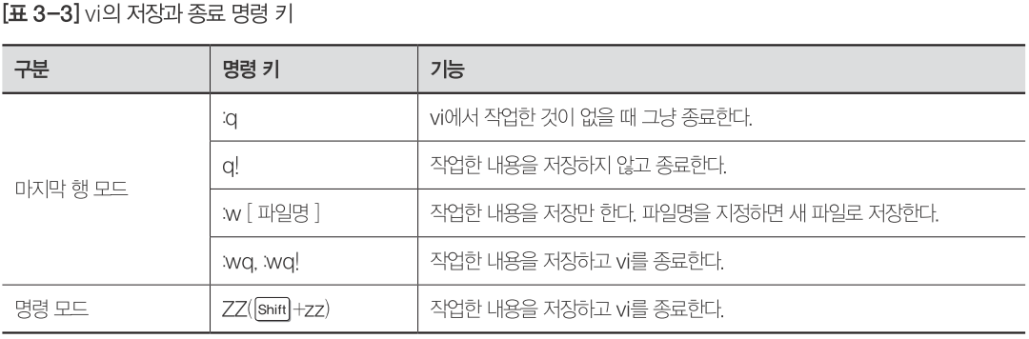
vi 사용법
vi 시작하고 종료하기
vi 종료
명령모드나 마지막 행 모드에서 저장하고 종료 가능

Slide 34
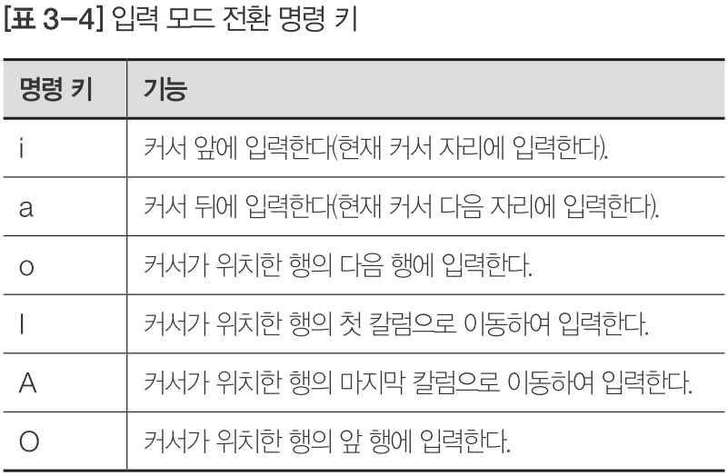
vi 사용법
입력 모드로 전환하기

Slide 35
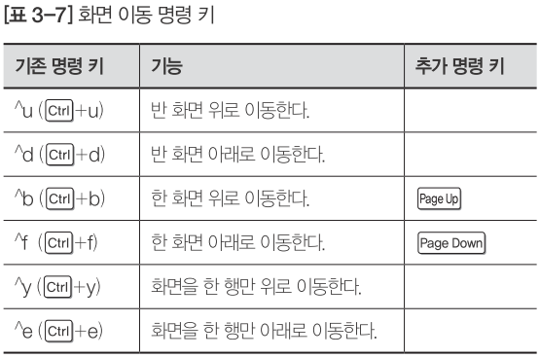
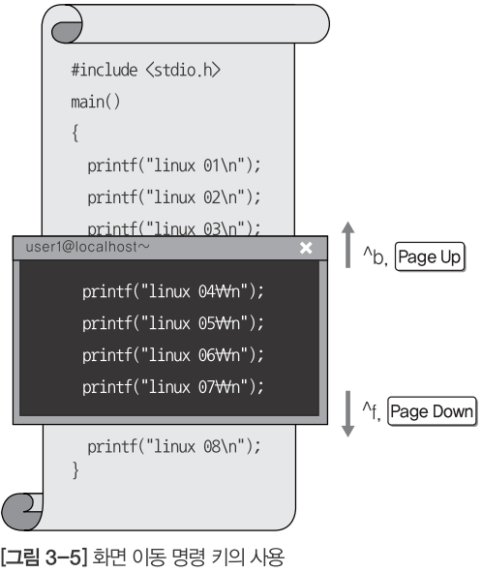
vi 사용법
화면 이동하기
파일 크기가 터미널의 화면 크기보다 클 경우 화면을 이동시키기 위한 명령
Notes:
이부분은 뺴도되는데 실습에서는 보면서 사용하기 좋다.

Slide 36
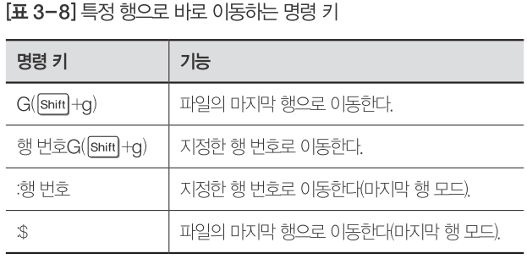
vi 사용법
특정 행(line)으로 바로 이동하기
원하는 행으로 커서를 바로 이동
예:
50G -> 50행으로 이동
:30(enter키) -> 30행으로 이동

Slide 37
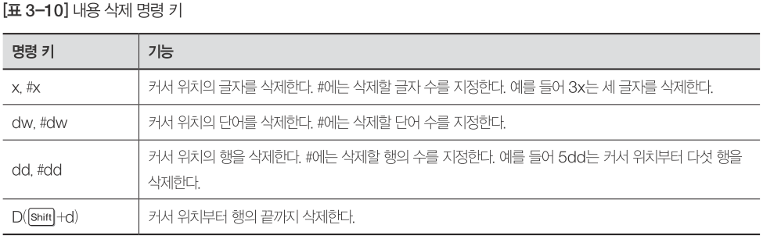
vi 사용법
내용 삭제하기

Slide 38
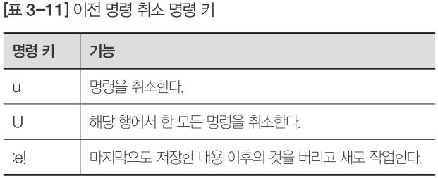
vi 사용법
명령 취소하기
u 명령 키를 입력하면 앞의 예에서 삭제되었던 행이 복구
KDN editor vi study
I like KDN linux 삭제된 내용이 복구된다.
~

Slide 39
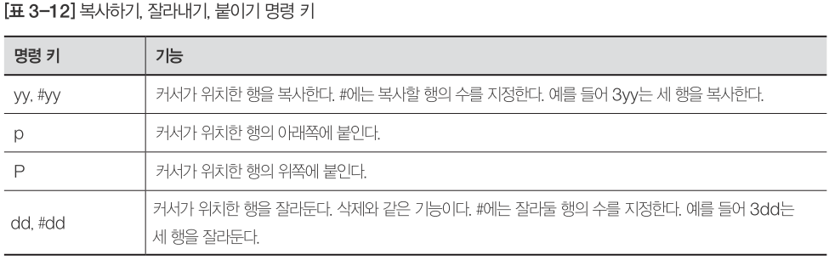
vi 사용법
복사하기 또는 잘라서 붙이기

Slide 40
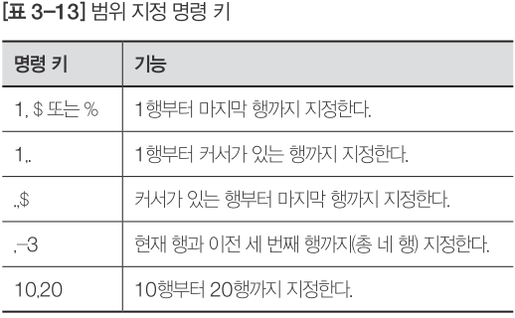
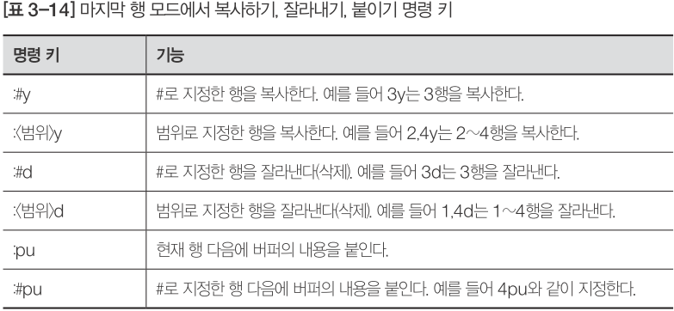
vi 사용법
마지막 행 모드에서 복사하기, 잘라내기, 붙이기
마지막 행 모드에서 행을 복사하거나 잘라낼 때는 범위를 지정해서 할 수 있음
Notes:
범위지정 잘안됌

Slide 41
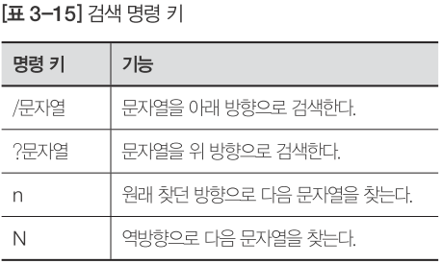
vi 사용법
대소문자
구분없이 검색
검색하기
검색은 명령어 입력줄인 마지막 행으로 이동해서 입력해야합니다.
: 명령어가 아닌 /이나 ?를 눌러서 검색할 키워드를 입력합니다.
커서가 6행에 있을 때 검색하기 위해 /을 입력하면 마지막행으로 이동
검색할 문자열인 ‘HANA’를 입력하고 키를 누르면 커서 위치보다 뒤쪽에 위치한 같은 행의 ‘HANA’로 커서가 이동
계속 ‘HANA’를 검색하려고 n을 입력하면, 6행이 파일의 마지막 행이므로 ‘BOTTOM, continuing at TOP’이라는 메시지를 출력하고 1행의 ‘HANA’로 커서가 이동
I like HANA linux
I like HANA linux
HANA editor vi study
HANA editor vi study
I like HANA linux
I like HANA linux
~
(생략)
/HANA
f

Slide 42
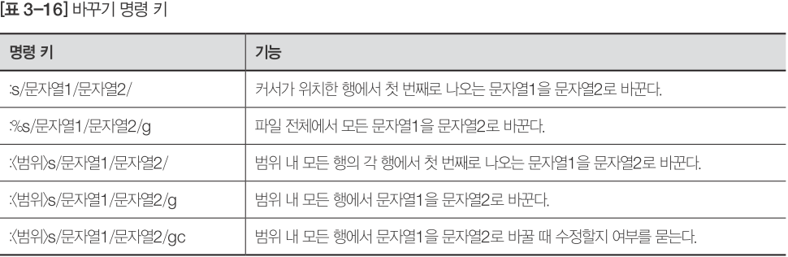
vi 사용법
바꾸기
기존의 문자열을 다른 문자열로 바꾸려면 먼저 :을 입력하여 마지막 행 모드로 이동
커서 위치의 문자열만 바꿀 수도 있고, 파일 전체나 특정 범위 내에서 해당하는 문자열을 모두 바꿀 수도 있음
-- 대소문자 가리지 않고 바꾸기 수행
:set ignorecase
:%s/tcp/aws/g
-- 대문자를 소문자로 변경할 때
: %s/.*/\L&/g
-- 소문자를 대문자로 변경할 때
: %s/.*/\U&/g

Slide 43
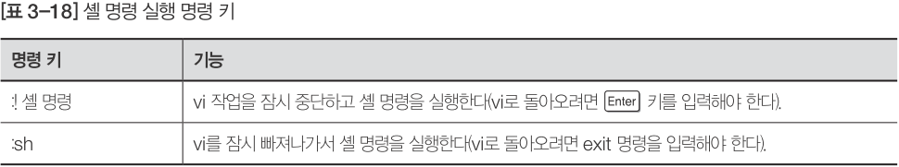
vi 사용법
vi에서 셸 명령 사용하기
:! 기능 이용하기 예
vi를 빠져나가거나 하는 번거로움 없이 바로 이용할 수 있다는 장점
다시 vi 작업으로 돌아가려면 Enter키 입력
(생략)
~
~
:! ls
[root@hana1 LABS]# vi test.txt
exec.txt exec2.txt test.txt
Press ENTER or type command to continue

Slide 44
vi 사용법
:sh 기능 이용
‘:! 셸 명령’은 한 번에 하나의 셸 명령만 실행
실행할 셸 명령이 여러 개라면 :sh로 vi를 잠시 빠져나가서 셸 작업을 수행하고 다시 돌아오는 것이 편리
다시 vi로 돌아가려면 exit를 입력
(생략)
~
~
:sh
[root@hana1 LABS]# ls
exec.txt exec2.txt test.txt
[root@hana1 LABS]# exit
exit
Notes:
여기까지 vi의 기본 사용법들이었습니다.
많이 어색하실겁니다. 저도 어색합니다.
저도 다 외우지못하고 그떄그때 페이지를 펴놓고서 작업을 합니다.
또는 MobaXterm같은 터미널 프로그램을 이용해서 파일을 윈도우에있는 에디터로 연결해서 거기서 작업을 하고 저장하기때문에,
좀 오픈된 환경에서는 그런일이 많고.
폐쇄적인곳에서는 어렵습니다 그렇게까지는.
이제 실습을 해보겠습니다.

Slide 45
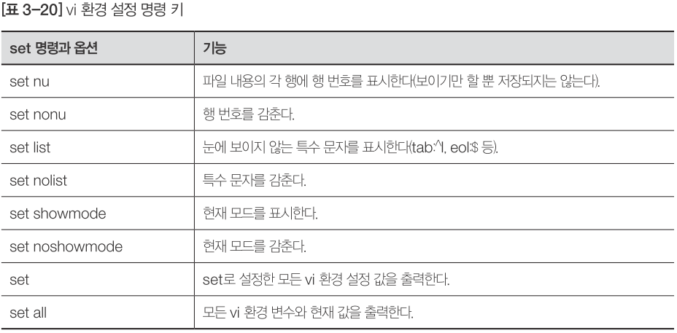
vi 환경 설정
vi의 환경 설정 방법
사용자 홈 디렉터리에 .exrc 파일로 저장
환경 변수 EXTINIT에 지정
vi의 마지막 행 모드에서 명령으로 실행
vi 환경 설정 명령(set)

Slide 46

vi 환경 설정
Vi 설명끝
실습진행

Slide 47
셸 (Shell)의 기능과 종류
셸의 기능
명령어 해석기 기능, 프로그래밍 기능, 사용자 환경 설정 기능
명령어 해석기 기능
사용자와 커널 사이에서 명령을 해석하여 전달하는 해석기(interpreter)와 번역기(translator) 기능
사용자가 로그인하면 셸이 자동으로 실행되어 사용자가 명령을 입력하기를 기다림 -> 로그인 셸
로그인 셸은 /etc/passwd 파일에 사용자별로 지정
프롬프트: 셸이 사용자의 명령을 기다리고 있음을 나타내는 표시
(shellscript) 셸 프로그래밍 기능 -> 업무 자동화를 위한 script + crontab
셸은 자체 내에 프로그래밍 기능이 있어 반복적으로 수행하는 작업을 하나의 프로그램으로 작성 가능
셸 프로그램을 셸 스크립트
사용자 환경 설정 기능
사용자 환경을 설정할 수 있도록 초기화 파일 기능을 제공
초기화 파일에는 명령을 찾아오는 경로를 설정하거나, 파일과 디렉터리를 새로 생성할 때 기본 권한을 설정하거나, 다양한 환경 변수 등을 설정
Notes:
Vi에디터에 대해서 알아보았고, 이제 셸에 대해서 알아보겠습니다.
셸이라는것은 명령어 해석기, 프로그래밍, 사용자 환경설정 같은 기능을 가지고 있습니다.
다시말하면, 사용자가 프롬프트에 입력한 명령어를 해석해서 운영체제에게 전달하는 기능입니다.

Slide 48
셸 (Shell)의 기능과 종류
셸의 종류
본 셸, 콘 셸, C 셸, 배시 셸
본 셸(Bourne shell)
Unix V7에 처음 등장한 최초의 셸
개발자의 이름인 스티븐 본(Stephen Bourne)의 이름을 따서 본 셸이라고 함
본 셸의 명령 이름은 sh임
초기에 본 셸은 단순하고 처리 속도가 빨라서 많이 사용되었고, 지금도 시스템 관리 작업을 수행하는 많은 셸 스크립트는 본 셸을 기반으로 하고 있음
히스토리, 에일리어스, 작업 제어 등 사용자의 편의를 위한 기능을 제공하지 못해 이후에 다른 셸들이 등장
페도라 19에서 본 셸의 경로를 확인해보면 배시 셸과 심벌릭 링크로 연결되어 있음
[root@hana1 LABS]# ls -l /bin/sh
lrwxrwxrwx. 1 root root 4 2월 5 21:39 /bin/sh → bash
[root@hana1 LABS]#

Slide 49
셸 (Shell)의 기능과 종류
C 셸(C shell)
캘리포니아대학교(버클리)에서 빌 조이(Bill Joy)가 개발
2BSD Unix에 포함되어 발표
본 셸에는 없던 에일리어스나 히스토리 같은 사용자 편의 기능을 포함
셸 스크립트 작성을 위한 구문 형식이 C 언어와 같아 C 셸이라는 이름을 가지게 되었음
C 셸의 명령 이름은 csh
콘 셸(Korn shell)
1980년대 중반 AT&T 벨연구소의 데이비드 콘(David Korn)이 콘 셸을 개발
Unix SVR 4에 포함되어 발표
C 셸과 달리 본 셸과의 호환성을 유지하고 히스토리, 에일리어스 기능 등 C 셸의 특징도 모두 제공하면서 처리 속도도 빠름
콘 셸의 명령 이름은 ksh
배시 셸(bash shell)
본 셸을 기반으로 개발된 셸로서 1988년 브레인 폭스(Brain Fox)가 개발
본 셸과 호환성을 유지하면서 C 셸, 콘 셸의 편리한 기능도 포함
배시 셸의 명령 이름은 bash
배시 셸의 모든 버전은 GPL 라이선스에 의거하여 자유롭게 사용 가능
Linux의 기본 셸로 제공되고 있어 Linux 셸로도 많이 알려짐

Slide 50
셸 (Shell)의 사용법
기본 셸 확인
프롬프트 모양 참조
본 셸, 배시 셸, 콘 셸의 기본 프롬프트: $
C 셸의 기본 프롬프트: %
사용자 정보 확인: /etc/passwd 파일
사용자 정보의 가장 마지막에 나온 /bin/bash가 기본 셸
[root@hana1 LABS]# grep root /etc/passwd
root:x:0:0:root:/root:/bin/bash
operator:x:11:0:operator:/root:/sbin/nologin
[root@hana1 LABS]# grep 사용자이름 /etc/passwd
사용자이름:비밀번호:사용자ID:그룹ID:사용자정보:홈디렉터리:로그인셸
operator:x:11:0:operator:/root:/sbin/nologin

Slide 51
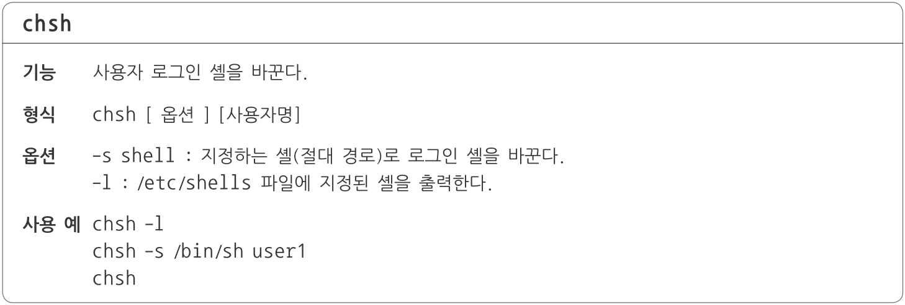
셸 (Shell)의 사용법
기본 셸 바꾸기
바꿀 수 있는 셸의 종류: /etc/shells 파일에 지정
/sbin/nologin은 실제로 로그인하지 않는 계정: daemon이나 adm처럼 시스템 내부 용도로 사용하는 계정
[root@hana1 LABS]# cat /etc/shells
/bin/sh
/bin/bash
/usr/bin/sh
/usr/bin/bash
/bin/tcsh
/bin/csh
Notes:
현재 tcsh와 csh는 설치하지 않았기 때문에 없을겁니다.
Tcsh과 csh은 c 셸의 종류입니다. Tcsh는 c셸의 확장판이구요.

Slide 52
셸 (Shell)의 사용법
기본 셸 바꾸기 예
바꾸려는 셸은 절대 경로로 지정
[root@hana1 ~]# chsh -s sh hanalinux1
Changing shell for hanalinux1.
암호: user1 계정의 암호를 입력한다.
chsh: shell must be a full path name 절대 경로로 입력하라는 메시지가 출력된다.
[root@hana1 LABS]# chsh -s /bin/sh hanalinux1
Changing shell for hanalinux1.
암호:
Shell changed. 로그인 셸이 변경되었다.
[root@hana1 ~]#
Notes:
진행 X
이론만 말함.

Slide 53
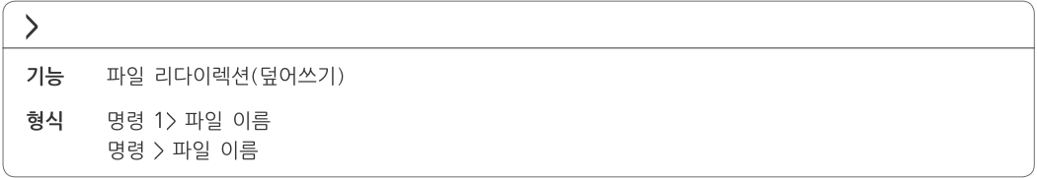
셸 (Shell)의 사용법
출력 리다이렉션
> : 기존 파일의 내용을 삭제하고 새로 결과를 저장
>> : 기존 파일의 내용 뒤에 결과를 추가
파일 덮어쓰기 : >
1: 파일 디스크립터 1번(표준 출력, 화면)
셸은 >를 사용한 리다이렉션에서 지정한 이름의 파일이 없으면 파일을 생성해서 명령의 수행 결과를 저장
파일이 있으면 이전의 내용이 없어지고 명령의 수행 결과로 대체
while true; do date >> today; sleep 3; done
Notes:
[root@hana1 LABs]# echo 'AWS cloud' >> aws.txt
[root@hana1 LABs]# date > today
[root@hana1 LABs]# cat 1to14 > exam_txt
[root@hana1 LABs]# cp /etc/services ./
= [root@hana1 LABs]# cat /etc/services > services2
[root@hana1 LABs]# while true; do date >> today; sleep 3; done

Slide 54
셸 (Shell)의 사용법
파일 덮어쓰기 : > 예
[root@hana1 ~]# cd LABS/
[root@hana1 LABS]# ls out1 //out1이 있는지 확인한다.
ls: cannot access 'out1': No such file or directory/그런 파일이나 디렉터리가 없습니다
[root@hana1 LABS]# ls -al 명령의 결과가 화면(표준 출력)으로 출력된다.
total 700 total 값은 각 파일의 디스크 사용량을 합산한 값입니다
drwxrwxr-x. 2 user1 user1 4096 3월 24 03:54 .
drwxrwxr-x. 5 user1 user1 4096 3월 23 20:34 ..
[root@hana1 LABS]# ls -al > out1 명령의 결과를 out1 파일에 저장한다.
[root@hana1 LABS]# cat out1 파일 내용을 확인한다.
Total 700
drwxrwxr-x. 2 user1 user1 4096 3월 24 03:57 .
drwxrwxr-x. 5 user1 user1 4096 3월 23 20:34 ..
-rw-rw-r--. 1 user1 user1 0 3월 24 03:57 out1
[root@hana1 LABS ~]# date > out1 명령의 결과를 out1 파일에 저장한다.
[root@hana1 LABS ~]# cat out1 ls 명령의 실행 결과가 없어진다.
Sun Jul 14 05:26:50 PM KST 2024
[root@hana1 LABS]#

Slide 55
셸 (Shell)의 사용법
파일 덮어쓰기 : > 실무사례 (sar을 이용한 monitoring log remote 전송)
[root@hana1 LABS]# sar 2 3 > sar_hana1_$(date '+%Y-%m-%d').log
// sar가 없는 경우, 설치한다.
[root@hana1 LABS]# ls
sar_hana1_2021-06-08.log
[root@hana1 LABS]# sar 2 3 > sar_hana1_$(date '+%Y-%m-%d').log && scp sar_hana1_$(date '+%Y-%m-%d').log 2번서버IP:/root/LABs
// scp가 없는 경우, 설치한다.
root@hana2's password:
sar_hana2_2021-06-08.log 100% 475 513.0KB/s 00:00
-- Server2 확인
[root@hana2 LABs]# pwd
/root/LABs
[root@hana2 LABs]# ls
sar_hana1_2021-06-08.log
Notes:
Scp 전송하는 과정

Slide 56
셸 (Shell)의 사용법
예상치 않게 파일의 내용이 겹쳐 쓰이는 상황을 예방하기
설정 해제
cat 명령으로 파일 생성하기
[root@hana1 ~]# set -o noclobber
[root@hana1 ~]# ls > out1
-bash: out1: cannot overwrite existing file
[root@hana1 ~]#
[root@hana1 ~]# set +o noclobber
[root@hana1 ~]# ls > out1
[root@hana1 ~]#
[root@hana1 ~]# cat > out1 표준 입력을 받아 out1에 저장한다.
I want to go hana 내용을 입력한다.
I love hana
^D 입력을 종료한다.
[root@hana1 ~]# cat out1 파일 내용을 확인한다.
I want to go hana
I love hana
[root@hana1 LABS]#
Notes:
chattr
lsatter

Slide 57
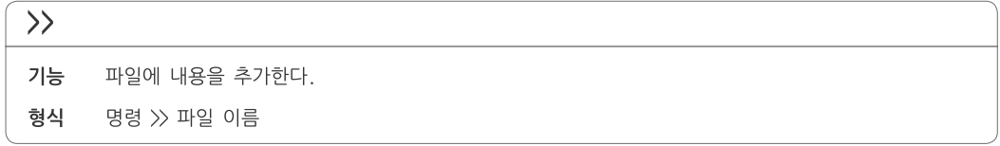
셸 (Shell)의 사용법
파일에 내용 추가하기 : >>
지정한 파일이 없으면 파일을 생성하고, 파일이 있으면 기존 파일의 끝에 명령의 실행 결과를 추가
[root@hana1 LABS]# cat out1 기존 파일 내용을 확인한다.
Sun Jul 14 05:26:50 PM KST 2024
[root@hana1 LABS]# date >> out1 리다이렉션한다(내용 추가).
[root@hana1 LABS]# cat out1 파일 내용을 확인한다.
Sun Jul 14 05:26:50 PM KST 2024
Sun Jul 14 07:15:17 PM KST 2024 추가된 내용이다.
[root@hana1 LABS]#
Notes:
Append 예시.

Slide 58
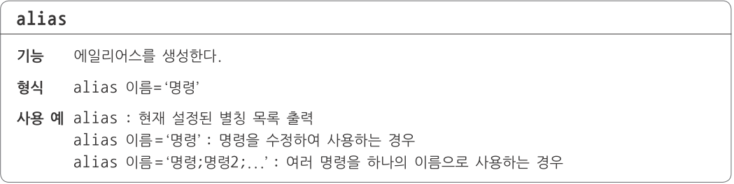
Alias & History
alias
에일리어스(alias)는 우리말로 ‘별명’을 의미
기존의 명령을 대신하여 다른 이름(별명)을 붙일 수 있도록 하는 기능
긴 명령 대신 짧은 명령을 만들어 사용 가능
여러 명령을 연결하여 하나의 명령으로 만들 수도 있음
자주 사용하는 옵션을 포함하여 새로운 이름을 붙여서 사용 가능
설정 시 주의 사항
Session level
User level
System level
Notes:
Alias를 설명하고.
Alias 예제 보여주기.
설정시 주의사항은
세션레벨은 해당 터미널에서만 작동하고, 터미널이 끝나면 사라진다.
이 alias를 user level에서 적용하게하면, 앞으로 해당유저는 계속해서 그 alias를 사용할 수 있게된다.
System level의 alias는 시스템을 사용하는 모든 사람에게 적용이 되는것이라서 조심해야한다.

Slide 59
Alias & History
기존 alias 확인: alias
아무것도 지정하지 않고 alias 명령을 실행하면 현재 설정되어 있는 에일리어스가 출력
에일리어스 실행 예
[root@hana1 LABS]# alias
alias cp='cp -i'
alias egrep='egrep --color=auto'
alias fgrep='fgrep --color=auto'
alias grep='grep --color=auto'
alias l.='ls -d .* --color=auto'
alias ll='ls -l --color=auto'
alias ls='ls --color=auto’
[root@hana1 LABS]#
[root@hana1 LABS]# ls
out1 temp u.out
[root@hana1 LABS]# l.
. ..
[root@hana1 LABS]# ll
Total 692
-rw-r--r--. 1 root root 1998 Jul 14 13:03 man
-rw-r--r--. 1 root root 64 Jul 14 19:15 out1
-rw-r--r--. 1 root root 474 Jul 14 17:48 sar_hana1_2024-07-14.log
[root@hana1 LABS]#
Notes:
경로를 외우지 못할때는 alias를 만들어서 만들어서
Alias httpd-c=“cd /etc/httpd/config.d”
예시를 만들어서 시킨다.
사례를 붙인다.

Slide 60
Alias & History
alias 실습
[root@hana1 LABS]# ps -ef | grep sshd
root 1010 664 0 16:28 ? 00:00:00 sshd: root [priv]
root 1280 664 0 16:28 ? 00:00:00 sshd: root [priv]
root 1315 1010 0 16:28 ? 00:00:01 sshd: root@pts/0
...
[root@hana1 LABS]#
[root@hana1 LABS]# alias csess='ps -ef | grep sshd'
[root@hana1 LABS]# alias
alias cp='cp -i'
alias csess='ps -ef | grep sshd'
alias egrep='egrep --color=auto'
alias fgrep='fgrep --color=auto'
alias grep='grep --color=auto'
alias l.='ls -d .* --color=auto'
alias ll='ls -l --color=auto'
alias ls='ls --color=auto'
alias mv='mv -i'
alias rm='rm -i'
alias which='alias | /usr/bin/which --tty-only --read-alias --show-dot --show-tilde'
[root@hana1 LABS]# csess
root 1010 664 0 16:28 ? 00:00:00 sshd: root [priv]
root 1280 664 0 16:28 ? 00:00:00 sshd: root [priv]
root 1315 1010 0 16:28 ? 00:00:01 sshd: root@pts/0
root 1318 1280 0 16:28 ? 00:00:00 sshd: root@notty
...

Slide 61
Alias & History
alias 실습
# alias에 사용되는 대상 값을 변수 처리
[root@hana1 LABS]# alias pscheck='ps -ef | grep $proc’
[root@hana1 LABS]# alias
alias pscheck='ps -ef | grep $proc’
[root@hana1 LABS]# pscheck ssh
root 1099 1 0 08:00 ? 00:00:00 /usr/sbin/sshd -D
root 2630 1099 0 08:58 ? 00:00:06 sshd: root@pts/0
root 2634 1099 0 08:58 ? 00:00:00 sshd: root@notty
root 2687 2634 0 08:58 ? 00:00:00 /usr/libexec/openssh/sftp-server
[root@hana1 LABS]# pscheck rsyslog
root 850 1 0 16:28 ? 00:00:00 /usr/sbin/rsyslogd -n
root 33835 1921 0 19:26 pts/0 00:00:00 grep --color=auto rsyslog
# pscheck를 root(관리자) 사용자에 영구 설정하시오.
[root@hana1 LABS]# vi .bashrc
alias pscheck='ps -ef | grep $proc'
[root@hana1 LABS]# source .bashrc
[root@hana1 LABS]# pscheck rsyslog

Slide 62
Alias & History
[root@hana1 LABS]# firewall-cmd --permanent --zone=public --remove-port=80/tcp
[root@hana1 LABS]# firewall-cmd --remove-service=httpd --permanent
[root@hana1 LABS]# firewall-cmd --reload
alias 설정하기 : alias
자주 사용하는 서비스 작업에 alias 설정
[root@hana1 LABS]# firewall-cmd --add-service=http --permanent 또는,
[root@hana1 LABS]# firewall-cmd --permanent --zone=public --add-port=80/tcp
[root@hana1 LABS]# firewall-cmd --reload
[root@hana1 LABS]# firewall-cmd --list-all
Public (active)
target: default
icmp-block-inversion: no
interfaces: ens33
sources:
services: cockpit dhcpv6-client http ssh
ports:
protocols:
masquerade: no
forward-ports:
source-ports:
icmp-blocks:
rich rules:
[root@hana1 LABS]# semanage port -l | grep http # SELinux 보안정보
http_cache_port_t tcp 8080, 8118, 8123, 10001-10010
http_cache_port_t udp 3130
http_port_t tcp 80, 81, 443, 488, 8008, 8009, 8443, 9000
pegasus_http_port_t tcp 5988
pegasus_https_port_t tcp 5989
Notes:
[root@hana1 LABS]# yum update
…
failure: repodata/repomd.xml from base: [Errno 256] No more mirrors to try.
http://ftp.daumkakao.com/centos/7/os/x86_64/repodata/repomd.xml: [Errno 14] curl#6 - "Could not resolve host: ftp.daumkakao.com; Unknown error"
[해결책]
[root@hana1 yum.repos.d]# dhclient
[root@hana1 yum.repos.d]# ping 8.8.8.8
[root@hana1 LABS]# yum update

Slide 63
Alias & History
[root@hana1 LABS]# firewall-cmd --permanent --zone=public --remove-port=80/tcp
[root@hana1 LABS]# firewall-cmd --remove-service=httpd --permanent
[root@hana1 LABS]# firewall-cmd --reload
alias 설정하기 : alias
자주 사용하는 서비스 작업에 alias 설정
[root@hana1 LABS]# vi fw_enable.sh # fw_disable.sh 생성하시오!
#!/bin/bash
echo 'input service: '
read serv
echo 'input port#: '
read port
echo 'input protocol[tcp|udp]: '
read protocol
firewall-cmd --add-service=$serv --permanent
firewall-cmd --permanent --zone=public --add-port=$port/$protocol
firewall-cmd --reload
firewall-cmd --list-all
[root@hana1 LABS]# chmod 744 fw_enable.sh # 권한 변경
-rwxr--r--. 1 root root 281 Jul 14 19:37 fw_enable.sh
[root@hana1 LABS]# ./fw_enable.sh # 실행파일 실행하기
input service:
ssh
input port#:
22
Notes:
Alias 대신에 shell을 만들어서 여러줄을 한번에 할 수 있다.

Slide 64
Alias & History
alias 설정하기 : alias
‘에일리어스 이름=명령’ 형식 사용
에일리어스 설정 예: ls
에일리어스 설정 예: rm
[root@hana1 LABS]# mkdir tmp
[root@hana1 LABS]# ls
out1 temp tmp u.out
[root@hana1 LABS]# alias ls='ls -F' 공백이 있으면 작은따옴표를 사용한다.
[root@hana1 LABS]# ls 에일리어스의 ls를 실행한다.
out1 temp/ tmp/ u.out ls -F의 결과를 출력한다.
[root@hana1 LABS]#
[root@hana1 LABS]# alias rm='rm -i'
[root@hana1 LABS]# rm out1
rm: remove 일반 파일 'out1'? n
[root@hana1 LABS]#

Slide 65
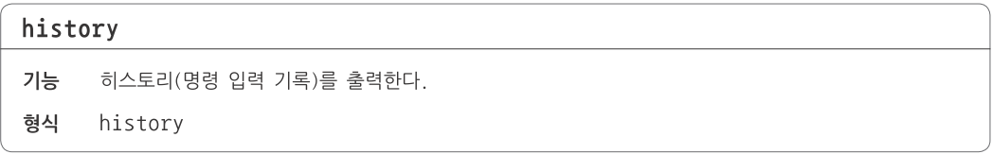
Alias & History
history
사용자가 이전에 입력한 명령을 다시 불러 사용하는 것
[root@hana1 LABS]# history
(생략)
809 cdpwd /tmp
810 alias
811 unalias ls
812 unalias rm
(생략)
824 history
[root@hana1 LABS]#

Slide 66
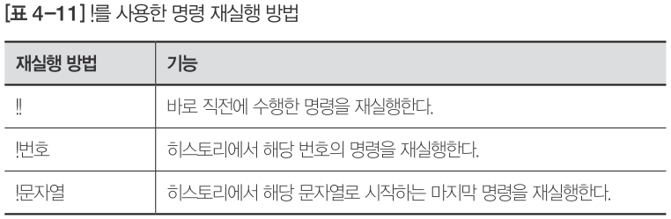
Alias & History
명령 재실행하기 : !
직전 명령 재실행 예
[root@hana1 LABS]# ls
fw_enable.sh* man out1 sar_hana1_2024-07-14.log service tmp/
[root@hana1 LABS]# !! 바로 직전의 명령을 재실행한다.
ls
fw_enable.sh* man out1 sar_hana1_2024-07-14.log service tmp/
[root@hana1 LABS]#

Slide 67
Alias & History
명령 재실행하기 : !
이전에 수행한 명령을 재실행 예
[root@hana1 LABS]# history
(생략)
831 cd ~/linux_ex/~
832 ls
833 history
[root@hana1 LABS]# !832 히스토리 번호로 재실행한다.
ls
out1 temp tmp u.out
[root@hana1 LABS]# !l 명령의 앞 글자로 재실행한다.
ls
out1 temp tmp u.out
[root@hana1 LABS]#

Slide 68
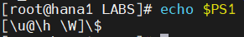
프롬프트 설정
프롬프트 설정 변수: PS1
프롬프트는 명령어를 실행하는 위치
프롬프트를 바꾸는 것은 환경 변수 PS1에 새로운 형태의 문자열을 지정하는 것
이스케이프 문자와 프롬프트 설정하기
\으로 시작하는 특별한 문자가 이스케이프 문자
\u와 같이 \으로 시작하는 이스케이프 문자는 두 글자가 아니라 한 글자로 처리
이스케이프 문자는 화면에 문자 그대로 출력되지 않고 셸이 문자의 의미를 해석하여 실행
[root@hana1 LABS]# echo $PS1
[\u@\h \W]\$ PS1의 현재 설정 값
[root@hana1 LABS]#

Slide 69
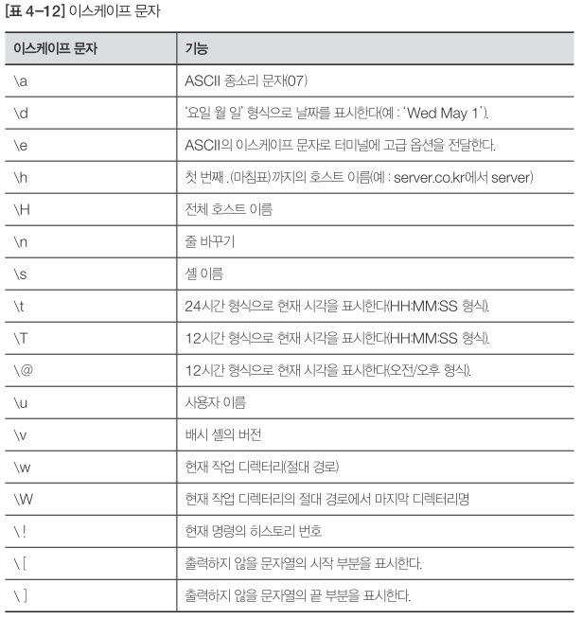
프롬프트 설정
프롬프트에서
사용할 수 있는
이스케이프 문자

Slide 70
프롬프트 설정
프롬프트 변경 예제
간단한 문자열로 변경: 프롬프트의 끝을 표시하기 위해 마지막에 ]나 $ 같은 표시를 하고 공백 문자를 둠
환경 변수를 사용: 프롬프트에 현재 작업 디렉터리가 출력
명령의 실행 결과를 사용: 특수 문자 `` `를 이용, uname -n 명령은 호스트 이름을 출력
이스케이프 문자 \u, \T, \!를 사용
[root@hana1 ~]# PS1='HANA ] '
HANA ]
HANA ] PS1='[$PWD] '
[/root] cd LABS/
[/root/LABS]
[/root/LABS] PS1='`uname -n` \! # '
hana1 128 #
hana1 128 # PS1='[\u \T] \!# '
[root 08:59:44] 129#

Slide 71
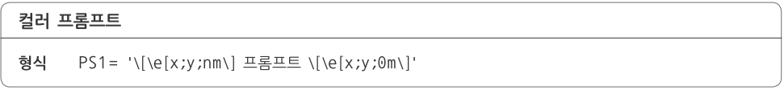
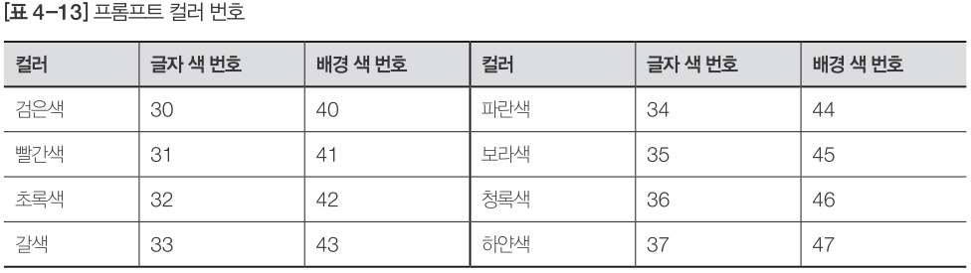

프롬프트 설정
컬러 프롬프트 설정하기

Slide 72
프롬프트 설정
컬러 프롬프트 설정 예
파란색으로 설정하기
파란색의 볼드로 설정하기
밑줄 친 빨간색으로 설정하기
배경은 갈색, 글자는 보라색, 프롬프트는 ‘사용자 이름@호스트 이름 $ ’로 설정하기
[root@hana1 LABS]#PS1="\e[34mLinux $ \e[0;0m"
Linux $
Linux $ PS1="\e[34;1mLinux $ \e[0;0m"
Linux $
Linux $ PS1="\e[31;4mLinux $\e[0;0m"
Linux $
Linux $ PS1="\e[33;45;7m\u@\h $ \e[0;0m"
root@hana1 $

Slide 73

환경 설정 파일
환경설정 파일
사용자가 로그인할 때마다 자동으로 실행되는 명령을 저장한 것이 환경 설정 파일
시스템 환경 설정 파일과 사용자 환경 설정 파일이 있음
셸마다 다른 이름의 파일을 사용
시스템 환경 설정 파일
시스템을 사용하는 전체 사용자의 공통 환경을 설정하는 파일

Slide 74
환경 설정 파일
시스템 환경 설정 파일
/etc/profile 파일
[root@hana1 LABS]# more /etc/profile
# /etc/profile
# System wide environment and startup programs, for login setup
# Functions and aliases go in /etc/bashrc
# It's NOT a good idea to change this file unless you know what you
# are doing. It's much better to create a custom.sh shell script in
# /etc/profile.d/ to make custom changes to your environment, as this
# will prevent the need for merging in future updates.
pathmunge () {
case ":${PATH}:" in
(생략)

Slide 75

환경 설정 파일
사용자 환경 설정 파일
각 사용자의 홈 디렉터리에 숨김 파일로 생성
사용자가 내용을 수정하고 관리 가능
사용자가 로그인하면 제일 먼저 시스템 환경 설정 파일이 실행되어 시스템 공통 환경을 만들고 이후 사용자 환경 설정 파일을 순서대로 실행하여 사용자 별 환경을 설정
로그아웃을 하고 로그인을 다시 해야 적용이 되는데 . 이나 source 명령을 이용해서 현재 상태에서 적용 가능

Slide 76
환경 설정 파일
사용자 환경 설정 파일 예
#bash_profile은 root에는 존재하지 않는다. 사용자 계정에서만 있다.
[hanalinux1@hana1 ~]$ cat .bash_profile .bash_profile 출력
# .bash_profile
# Get the aliases and functions
if [ -f ~/.bashrc ]; then
. ~/.bashrc
fi
# User specific environment and startup programs
[hanalinux1@hana1 ~]$ cat .bashrc .bashrc 출력
# .bashrc
# Source global definitions
if [ -f /etc/bashrc ]; then
. /etc/bashrc
fi
# User specific aliases and functions
[hanalinux1@hana1 ~]$ cat .bash_logout .bash_logout 출력
# ~/.bash_logout
[hanalinux1@hana1 ~]$
어려움…
이해 시간걸림
Notes:
간단한 설명만하고 넘어가고 실습은 안함

Slide 77
환경 설정 파일
사용자 환경 설정 파일 만들기
vi로 .bashrc 파일 수정
사용자 환경 설정 파일 적용하기
[root@hana1 LABS]# vi .bashrc
# .bashrc
# Source global definitions
if [ -f /etc/bashrc ]; then
. /etc/bashrc
fi
# User specific aliases and functions
alias rm='rm -i' 추가한 내용
alias ls='ls -F' 추가한 내용
:wq 저장하고 종료한다.
[root@hana1 LABS]#
[root@hana1 LABS]# . ~/.bashrc
[root@hana1 LABS]# source ~/.bashrc

Slide 78

환경 설정 파일
다른 셸의 환경 설정 파일

Slide 79
환경 설정 파일
[실무사례] Shellsctipt를 이용한 사용자 command 수집
[root@hana1 LABS]# useradd user1
[root@hana1 LABS]# passwd user1 # 위 사용자의 암호 설정(pass123#)
[root@hana1 LABS]# vi /etc/bashrc # 6 라인에 기록
export PROMPT_COMMAND='RETRN_VAL=$?;logger -p local6.debug "[$(whoami)][$PWD][$$]: $( history 1 | sed "s/^[ ]*[0-9]\+[ ]*//" ) [$RETRN_VAL]"'
[root@hana1 LABS]# source /etc/bashrc
[root@hana1 LABS]# ps -ef | grep rsyslog
root 3384 1 0 Jul05 ? 00:00:05 /usr/sbin/rsyslogd -n
root 7193 2235 0 04:24 pts/0 00:00:00 grep --color=auto rsyslog
[root@hana1 LABS]# vi /etc/rsyslog.conf
..
73 local7.* /var/log/boot.log
74 local6.* /var/log/cmdlog.log
[root@hana1 LABS]# touch /var/log/cmdlog.log
[root@hana1 LABS]# systemctl restart rsyslog.service
Notes:
Bash의 환경 PROMPT_COMMAND변수는 기본 프롬프트가 표시되기 직전에 실행되는 명령입니다. 귀하의 경우 현재 사용자, 작업 디렉터리, 실행된 명령 및 반환 값에 대한 정보를 기록하는 명령을 설정하는 것처럼 보입니다.
RETRN_VAL=$?;: 변수의 마지막 명령의 반환 값을 캡처합니다 RETRN_VAL.
logger -p local6.debug: 명령을 사용하여 logger지정된 우선순위( local6.debug)로 메시지를 기록합니다. 우선순위 수준은 시스템 구성에 따라 조정될 수 있습니다.
[$(whoami)][$PWD][$$]: 로그 메시지의 이 부분에는 현재 사용자 이름( whoami), 작업 디렉터리( $PWD) 및 프로세스 ID( $$)가 포함됩니다.
$(history 1 | sed "s/^[ ]*[0-9]\+[ ]*//"): 이 부분에서는 기록에서 가장 최근 명령을 추출하고 처음에 있는 명령 번호를 제거합니다. 선행 공백과 숫자를 제거하는 데 사용됩니다 sed.
[$RETRN_VAL]: 마지막 명령의 반환 값을 로그 메시지에 추가합니다.
이 명령은 기본적으로 새 프롬프트가 표시될 때마다 사용자, 현재 디렉터리, 실행된 명령 및 해당 반환 값에 대한 정보를 기록합니다.
참고: 시스템의 로거 구성이 지정된 우선순위( local6.debug)로 메시지를 처리하도록 설정되어 있는지 확인하십시오. 특정 로깅 설정에 따라 조정이 필요할 수 있습니다.

Slide 80
환경 설정 파일
[실무사례] Shellsctipt를 이용한 사용자 command 수집
Bash의 환경 PROMPT_COMMAND변수는 기본 프롬프트가 표시되기 직전에 실행되는 명령입니다. 귀하의 경우 현재 사용자, 작업 디렉터리, 실행된 명령 및 반환 값에 대한 정보를 기록하는 명령을 설정하는 것처럼 보입니다.
RETRN_VAL=$?;: 변수의 마지막 명령의 반환 값을 캡처합니다
RETRN_VAL.logger -p local6.debug: 명령을 사용하여 logger지정된 우선순위( local6.debug)로 메시지를 기록합니다. 우선순위 수준은 시스템 구성에 따라 조정될 수 있습니다.
[$(whoami)][$PWD][$$]: 로그 메시지의 이 부분에는 현재 사용자 이름( whoami), 작업 디렉터리( $PWD) 및 프로세스 ID( $$)가 포함됩니다.
$(history 1 | sed "s/^[ ]*[0-9]\+[ ]*//"): 이 부분에서는 기록에서 가장 최근 명령을 추출하고 처음에 있는 명령 번호를 제거합니다. 선행 공백과 숫자를 제거하는 데 사용됩니다 sed.
[$RETRN_VAL]: 마지막 명령의 반환 값을 로그 메시지에 추가합니다.
이 명령은 기본적으로 새 프롬프트가 표시될 때마다 사용자, 현재 디렉터리, 실행된 명령 및 해당 반환 값에 대한 정보를 기록합니다.
참고: 시스템의 로거 구성이 지정된 우선순위( local6.debug)로 메시지를 처리하도록 설정되어 있는지 확인하십시오. 특정 로깅 설정에 따라 조정이 필요할 수 있습니다.
Notes:
Bash의 환경 PROMPT_COMMAND변수는 기본 프롬프트가 표시되기 직전에 실행되는 명령입니다. 귀하의 경우 현재 사용자, 작업 디렉터리, 실행된 명령 및 반환 값에 대한 정보를 기록하는 명령을 설정하는 것처럼 보입니다.
RETRN_VAL=$?;: 변수의 마지막 명령의 반환 값을 캡처합니다 RETRN_VAL.
logger -p local6.debug: 명령을 사용하여 logger지정된 우선순위( local6.debug)로 메시지를 기록합니다. 우선순위 수준은 시스템 구성에 따라 조정될 수 있습니다.
[$(whoami)][$PWD][$$]: 로그 메시지의 이 부분에는 현재 사용자 이름( whoami), 작업 디렉터리( $PWD) 및 프로세스 ID( $$)가 포함됩니다.
$(history 1 | sed "s/^[ ]*[0-9]\+[ ]*//"): 이 부분에서는 기록에서 가장 최근 명령을 추출하고 처음에 있는 명령 번호를 제거합니다. 선행 공백과 숫자를 제거하는 데 사용됩니다 sed.
[$RETRN_VAL]: 마지막 명령의 반환 값을 로그 메시지에 추가합니다.
이 명령은 기본적으로 새 프롬프트가 표시될 때마다 사용자, 현재 디렉터리, 실행된 명령 및 해당 반환 값에 대한 정보를 기록합니다.
참고: 시스템의 로거 구성이 지정된 우선순위( local6.debug)로 메시지를 처리하도록 설정되어 있는지 확인하십시오. 특정 로깅 설정에 따라 조정이 필요할 수 있습니다.

Slide 81
환경 설정 파일
Shellsctipt를 이용한 사용자 command 수집
# root에서 실시간 모니터링
[root@hana1 LABS]# tail -f /var/log/cmdlog.log
Jul 6 04:28:46 hana1 root: [root][/root][2235]: systemctl restart rsyslog.service [0]
Jul 6 04:29:02 hana1 user1: [user1][/home/user1][7476]: ls [0]
Jul 6 04:28:53 hana1 user1: [user1][/home/user1][7476]: mkdir bb [0]
...
# 다른 사용자 계정에서 명령어 사용
login as: user1
user2@192.168.56.101's password: (pass)
[user1@hana1 LABS]$ ls
[user1@hana1 LABS]$ mkdir bb
여기까지 1일차

Slide 82
Linux 서버 운용에 필요한 명령어
3

Slide 83
Linux 파일 시스템 개요
파일 시스템 개요
리눅스는 기본적으로 유닉스 계열의 운영체제이므로 유닉스의 많은 부분을 그대로 이어받아 유지
유닉스에서는 시스템과 관련된 정보와 하드웨어 같은 장치를 모두 파일로 관리
리눅스도 유닉스처럼 시스템 관련 정보와 장치를 관리하기 위해 파일을 사용
파일은 관련 있는 정보들의 집합
리눅스는 파일을 효과적으로 관리하기 위해 디렉터리를 사용하는데 디렉터리는 계층 구조를 가짐
리눅스는 전체 파일을 용도에 따라 계층적인 디렉터리로 구분하여 관리
디렉터리와 파일로 구성된 전체 집합을 파일 시스템이라고 함
윈도에서는 물리 디스크가 2개 있다면 디렉터리 트리도 2개이지만 리눅스에서는 언제나 시스템 전체에 단 하나의 트리만 가짐
우분투에서 관리하는 모든 데이터는 파일(현재 실행 중인 프로세스, 일반 파일, 하드웨어 등)로 인식되며 하나의 프로세스는 하나의 작업 디렉터리를 가지며 우분투는 일반 파일, 디렉터리 파일, 장치(특수) 파일, 심볼릭 링크를 가지며 파일은 사용자가 이용할 수 있는 데이터의 실체를 의미

Slide 84
Linux 파일의 종류와 특징
파일의 종류
일반 파일
데이터를 관리하는데 주로 사용되는 일상적인 파일을 의미
실행 파일이나 텍스트 파일, 이미지 파일, 프로그램 소스 파일 등 우분투에서 사용하는 대부분의 파일을 의미하며 실행 파일이나 이미지 파일의 경우 데이터가 바이너리 형태로 저장
실행 파일을 확인하기 위해서는 해당 파일의 내용을 확인할 수 있는 유틸리티 프로그램이 있어야 하고 텍스트 파일의 경우에는 문서 편집기를 사용하여 내용을 편집하거나 볼 수 있음
일반 파일을 정규 파일 이라고도 하며 정규 파일은 표준 입출력 시스템의 호출을 통해 참조됨
문서 파일(Text File)은 문자로 구성
이진 파일
이진 파일(Binary File)은 문자가 아닌 데이터 파일이 들어있으며 기계어인 0 과 1의 값으로 구성
이진 파일은 프로그램을 코딩하여 컴파일을 수행하는 과정에서 생성되는 파일을 의미하며 실행 파일 이라고도 불림

Slide 85
Linux 파일의 종류와 특징
파일의 종류
디렉터리 파일
우분투에서는 디렉터리(Directory) 역시 파일로 취급
디렉터리 파일은 해당 디렉터리에 저장된 파일이나 하위 디렉터리에 대한 정보를 소유
디렉터리는 일반 파일과 마찬가지로 디스크에 저장되어 다른 파일을 조작하고 액세스하는데 필요한 정보를 소유
디렉터리 안에는 파일을 액세스하는데 필요한 정보를 가지고 있으며 디렉터리라는 파일을 이용해서 전체 파일을 하나의 트리 구조로 만들어 관리

Slide 86
Linux 파일의 종류와 특징
파일의 종류
링크 파일
시스템 사용자에게 편리성을 제공해 주는 파일
유닉스와 리눅스에서는 링크(Link)라는 개념을 도입해 여러 개의 파일 이름이 하나의 I-node에 연결되도록 수행하여 실제 파일이나 디렉터리 혹은 또 다른 링크를 가리킴
하드 링크(Hard Link)
원본 파일을 복사하여 원본 파일과 동일한 내용의 다른 사본 파일을 만드는 것
하드 링크에서는 원본 파일과 링크 파일 두 개가 서로 다른 파일로 취급되므로 둘 중 어느 하나를 삭제하더라도 나머지 하나는 그대로 남아있음
하드 링크에서는 원본 파일의 내용이 변경될 경우에는 복사된 링크 파일의 내용 또한 자동으로 변경되며 하드 링크는 동일한 I-node를 갖는 파일을 생성하는 것을 의미하며 파일의 실제 I-node의 정보를 공유하기 때문에 마치 동일한 파일이 여러 곳에 존재하는 것처럼 보이게 됨
심볼릭 링크(Symbolic Link)
다른 표현으로는 소프트 링크(Soft Link)
심볼릭 링크 파일의 기능은 Windows 운영체제에서 사용되는 바로 가기 기능이나 단축 아이콘 과 같은 역할을 수행

Slide 87
Linux 파일의 종류와 특징
파일의 종류
장치(특수) 파일
리눅스에서는 하드디스크나 키보드 같은 각종 장치도 파일로 취급
장치 파일은 리눅스 시스템에 부착된 장치들을 관리하기 위한 특수 파일
리눅스 시스템에서 각종 장치를 관리하기 위해 시스템 관리자는 해당 장치 파일에 접근해야 함
대부분의 장치 파일은 /dev 디렉터리 아래에 위치
Windows 운영체제에서 하드디스크(Hard Disk)가 C:. D:. E: 등으로 표시되지만 리눅스에서는 /dev/hdal, .. /dev/hda3과 같이 사용

Slide 88

Linux 파일의 종류와 특징
파일의 구성 요소
리눅스에서는 모든 처리 과정을 파일 단위로 처리하며 계층적인 구조의 특성을 지니고 있는데 우분투에서 다루고 있는 파일은 3개의 충족 요건인 파일 이름, I-node, 데이터 블록 을 모두 충족해야만 존재 가치를 가질 수 있음

Slide 89
Linux 파일의 종류와 특징
파일의 구성 요소
파일 이름
파일 이름은 사용자가 파일을 사용 목적에 맞도록 사용하고 해당 파일에 정확하게 접근할 수 있도록 구별할 수 있는 변별력을 제공
변별력은 파일을 조작하기 위한 과정에서도 활용되는데 파일 이름을 정확히 파악할 수 없는 상태라면 실수로 다른 파일을 조작하게 되어 우분투 시스템에 예상치 못한 결과를 초래할 수도 있음
확장자는 선택적 요소
파일 과 디렉터리 이름 규칙
/는 파일명이나 디렉터리명에 사용할 수 없음
파일과 디렉터리 이름에는 알파벳, 숫자, .(마침표) 만 사용할 수 있음
공백. *, |, ‘, @, #, $, %, A & 등은 사용할 수 없음
알파벳 대/소문자는 엄격하게 구별되어 다른 글자로 취급
파일과 디렉터리명을 선언할 때 점(.)으로 시작하면 숨김 파일로 간주

Slide 90
Linux 파일의 종류와 특징
파일의 구성 요소
I-node
I-node는 Index Node라고 불리며 파일을 기술하는 디스크 상에서의 데이터 구조를 의미
I-node는 파일의 데이터 블록이 디스크 상의 어느 주소에 위치하고 있는가에 대한 정보를 기록하기 위해 사용
파일을 생성하게 되면 I-node의 link가 0 인 위치에 I-node를 생성하고 정보를 저장한 다음 link의 값이 1의 위치로 이동
I-node에 저장된 정보
파일의 종류
파일의 소유권 - 사용자(소유자)와 그룹
파일의 액세스 모드
파일의 타임스탬프(파일 갱신일)
리눅스에서 파일을 생성하기 위해서는 파일의 데이터를 저장하기 위한 디스크 내의 공간을 먼저 확보해야 하는데 이때 파일이 저장될 주소에 대한 정보를 기록하기 위해 I-node는 각각의 파티션마다 0 부터 시작하는 정수의 형태로 고유의 식별 번호를 가짐

Slide 91

Linux 파일의 종류와 특징
파일의 구성 요소
데이터 블록
데이터 블록(Data Block)은 파일에서 데이터를 저장하는 블록을 의미
데이터 블록에는 일반 파일이나 디렉터리 파일의 데이터가 존재하며 디스크 장치에 파일을 저장할 때 실제 데이터는 특별한 구분 없이 디스크에 저장
파일 1과 파일 2가 디스크에 저장될 때 특별히 2개를 따로 따로 구분하지 않고 디스크에 차례대로 기록하는데 파일들의 실제 데이터는 디스크의 어느 한 곳에 차례대로 쌓이게 되는데 이 부분을 데이터 블록이라고 함
파일을 저장할 때 어떠한 파일인지를 구분하지는 않기 때문에 파일들을 구분할 수 있는 부가 정보가 필요하며 우분투에서는 I-node를 이용해 부가 정보를 구별할 수 있도록 편리성을 제공

Slide 92

Linux 파일의 종류와 특징
디렉터리 계층 구조
Linux에서는 파일을 효율적으로 관리하기 위해 디렉터리를 계층적으로 구성 -> 트리(tree) 구조
모든 디렉터리의 출발점은 루트(root, 뿌리) 디렉터리이며, 빗금(/, 슬래시)으로 표시
하위 디렉터리(서브 디렉터리): 디렉터리 아래에 있는 디렉터리 (etc, usr, home, tmp)
상위 디렉터리(부모 디렉터리): ‘..’으로 표시
루트 디렉터리를 제외하고 모든 디렉터리에는 부모 디렉터리가 있음
[그림 2-2] 디렉터리 계층구조 예

Slide 93
Linux 파일의 종류와 특징
루트 디렉터리의 서브 디렉터리
/ : 해당 파일이 디렉터리임을 표시
@: 심볼릭 링크
작업 디렉터리
현재 사용 중인 디렉터리를 작업 디렉터리(working directory) 또는 현재 디렉터리(current directory)라고 함
현재 디렉터리는 ‘.’ 기호로 표시
현재 디렉터리의 위치는 pwd 명령으로 확인
홈 디렉터리
각 사용자에게 할당된 디렉터리로 처음 사용자 계정을 만들 때 지정
사용자는 자신의 홈 디렉터리 아래에 파일이나 서브 디렉터리를 생성하며 작업 가능
홈 디렉터리는 ‘~’ 기호로 표시 : ~user1
[root@hana1 LABS]# ls -F /
bin@ dev/ home/ lib64@ media/ opt/ root/ sbin@ sys/ usr/
boot/ etc/ lib@ lost+found/ mnt/ proc/ run/ srv/ tmp/ var/
[root@hana1 LABS]#

Slide 94
Linux 파일의 종류와 특징
디렉터리 | 기능
dev | 장치 파일이 담긴 디렉터리이다.
home | 사용자 홈 디렉터리가 생성되는 디렉터리이다.
media | 시디롬이나 USB 같은 외부 장치를 연결(마운트라고 함)하는 디렉터리이다.
opt | 추가 패키지가 설치되는 디렉터리이다.
root | root 계정의 홈 디렉터리이다. 루트(/) 디렉터리와 다른 것이므로 혼동하지 않도록 한다.
sys | Linux 커널과 관련된 파일이 있는 디렉터리이다.
usr | 기본 실행 파일과 라이브러리 파일, 헤더 파일 등 많은 파일이 있다. 참고로 usr은 Unix System Resource의 약자
boot | 부팅에 필요한 커널 파일을 가지고 있다.
etc | Linux 설정을 위한 각종 파일을 가지고 있다.
lost+found | 파일 시스템에 문제가 발생하여 복구할 경우, 문제가 되는 파일이 저장되는 디렉터리로 보통은 비어있다.
mnt | 파일 시스템을 임시로 마운팅 하는 디렉터리이다.
proc | 프로세스 정보 등 커널 관련 정보가 저장되는 디렉터리이다.
run | 실행 중인 서비스와 관련된 파일이 저장된다.
srv | FTP나 Web 등 시스템에서 제공하는 서비스의 데이터가 저장된다.
tmp | 시스템 사용 중에 발생하는 임시 데이터가 저장된다. 이 디렉터리에 있는 파일들은 재부팅 하면 모두 삭제된다.
var | 시스템 운영 중에 발생하는 데이터나 로그 등이 저장되는 디렉터리이다.

Slide 95
Linux 파일의 종류와 특징
경로명
파일 시스템에서 디렉터리 계층 구조에 있는 특정 파일이나 디렉터리의 위치 표시
경로명에서 각 경로를 구분하는 구분자로 슬래시(/)를 사용
경로명에서 가장 앞에 있는 /는 루트 디렉터리를 뜻하지만 경로명 중간에 있는 /는 구분자
예: /usr/bin/ls에서 맨 앞의 /는 루트 디렉터리를 의미하고, 중간에 있는 / 두 개는 디렉터리 이름과 파일 이름을 구분하는 구분자
절대 경로명
항상 루트(/) 디렉터리부터 시작
반드시 /로 시작한다.
/ 디렉터리부터 시작하여 특정 파일이나 디렉터리의 위치까지 이동하면서 거치게 되는 모든 중간 디렉터리의 이름을 표시
특정 위치를 가리키는 절대 경로명은 항상 동일
상대 경로명
현재 디렉터리를 기준으로 시작
/ 이외의 문자로 시작
현재 디렉터리를 기준으로 서브 디렉터리로 내려가면 그냥 서브 디렉터리의 이름을 추가
현재 디렉터리를 기준으로 상위 디렉터리로 가려면 ..을 추가
상대 경로명은 현재 디렉터리가 어디냐에 따라 달라짐

Slide 96



Linux 파일의 종류와 특징
Linux file system Layout

Slide 97

Linux 파일의 종류와 특징
Linux file system Layout
/usr/ccs/bin/ar

Slide 98

디렉터리 사용 명령
현재 디렉터리 확인하기
[root@hana1 LABS]# pwd -> prompt에서 확인
/home/user1
[root@hana1 LABs]# echo $PWD -> shellscript와 같은 P/G 방식에서 사용
/root/LABs

Slide 99

디렉터리 사용 명령
디렉터리 이동하기
홈 디렉터리는 cd 명령만 사용하거나 cd ~
현재 디렉터리는 ./
상위 디렉터리는 ../
탭 키를 이용한 자동 완성 가능
[root@hana1 LABS]# cd /tmp
[root@hana1 tmp]# pwd
/tmp
[root@hana1 tmp]# cd ../usr/lib
[root@hana1 lib]# pwd
/usr/lib

Slide 100

디렉터리 사용 명령
디렉터리 내용보기
= lists

Slide 101
디렉터리 사용 명령
상세한 정보 출력하기: -l 옵션
디렉터리에 있는 파일들의 상세 정보 출력
[root@hana1 LABS]# ls -l
합계 32
drwxr-xr-x. 2 user1 user1 4096 2월 5 22:14 공개
drwxr-xr-x. 2 user1 user1 4096 2월 5 22:14 다운로드
drwxr-xr-x. 2 user1 user1 4096 2월 5 22:14 문서
drwxr-xr-x. 2 user1 user1 4096 2월 5 22:14 바탕화면
drwxr-xr-x. 2 user1 user1 4096 2월 5 22:14 비디오
drwxr-xr-x. 2 user1 user1 4096 2월 5 22:14 사진
drwxr-xr-x. 2 user1 user1 4096 2월 5 22:14 서식
drwxr-xr-x. 2 user1 user1 4096 2월 5 22:14 음악
[표 2-2] 파일 상세 정보
필드번호 | 필드 값 | 의미
1 | d | 파일 종류
2 | rwxr-xr-x | 접근권한
3 | 2 | 하드링크 개수
4 | user1 | 파일 소유자
5 | user1 | 파일이 속한 그룹
6 | 4096 | 파일크기(바이트)
7 | 2월 5 22:14 | 마지막 수정시간
8 | 공개 | 파일 이름
문자 | 파일 종류
- | 일반 파일
d | 디렉터리
l | 심벌릭 링크
b | 블록 장치 파일
c | 문자 장치 파일
p | 파이프 파일
s | 소켓 파일
[표 2-3] 파일 종류

Slide 102
디렉터리 사용 명령
상세한 정보 출력하기: -l 옵션
유사한 명령으로 dir 과 vdir 명령이 있음
링크 수
하드 링크 수는 연결된 디렉터리의 개수로 파일은 무조건 1이고 디렉터리는 기본적으로 2
하위 디렉터리는 연결된 상위 디렉터리의 개수 만큼 링크 수 증가
디렉터리 자체의 정보를 알고자 할 때는 -dl 옵션 사용
adam@adam:~$ ls -dl
drwxr-x--- 14 adam adam 4096 Jun 25 07:44 .
ls 명령을 이용해서 파일의 존재 여부를 확인할 수 있는데 파일이 존재하면 파일의 정보를 출력하고 없을 경우 없다는 메시지를 출력
ls .bashrc
.bashrc
ls game
ls: cannot access 'game': No such file or directory
[표 2-3] 파일 종류

Slide 103

디렉터리 사용 명령
디렉터리 만들기
리눅스에서는 사용자가 필요에 따라 디렉터리를 생성할 수 있는데 아무 곳에나 만들 수 있는 것은 아니고 기본적으로 해당 계정의 홈 디렉터리에 만들 수 있음
/tmp 디렉터리와 같이 누구에게나 쓰기 권한이 있는 디렉터리에도 만들 수 있음
다른 디렉터리의 소유자가 쓰기 권한을 부여해주면 그 디렉터리에도 파일이나 디렉터리를 생성할 수 있음
[root@hana1 LABS]# mkdir temp
[root@hana1 LABS]# mkdir tmp1 tmp2 tmp3
[root@hana1 LABS]# mkdir temp/mid/han
mkdir: cannot create directory `temp/mid/han': No such file or directory
[root@hana1 LABS]# mkdir -p temp/mid/han

Slide 104

디렉터리 사용 명령
디렉터리 삭제하기
예: tmp3 디렉터리 삭제
디렉터리가 비어있지 않으면 삭제 불가
[root@hana1 LABS]# rmdir tmp3
[root@hana1 LABS]# ls
temp tmp1 tmp2 공개 다운로드 문서 바탕화면 비디오 사진 서식 음악
[root@hana1 LABS]#
[root@hana1 LABS]# rmdir temp
rmdir: failed to remove 'temp': 디렉터리가 비어 있지 않음
[root@hana1 LABS]#

Slide 105

파일 다루기
파일 내용 연속 출력하기
텍스트 파일 내용 확인
예: /etc/hosts 파일 내용 확인
예: 행 번호 붙이기(-n 옵션)
[root@hana1 LABS]# cat /etc/hosts
127.0.0.1 localhost localhost.localdomain localhost4 localhost4.localdomain4
::1 localhost localhost.localdomain localhost6 localhost6.localdomain6
[root@hana1 LABS]#
[root@hana1 LABS]# cat -n /etc/hosts
1 127.0.0.1 localhost localhost.localdomain localhost4 localhost4.localdomain4
2 ::1 localhost localhost.localdomain localhost6 localhost6.localdomain6
[root@hana1 LABS]#

Slide 106

파일 다루기
화면 단위로 파일 내용 출력하기
아직 출력되지 않은 내용이 더 있으면 화면 하단에 ‘--More--(0%)’와 같이 표시
예: /etc/services 파일 내용 보기
스페이스바: 다음 화면 출력, 엔터키: 한 줄씩 스크롤, /문자열: 해당 문자열 검색, q: 종료
[root@hana1 LABS]# more /etc/services
# /etc/services:
# $Id: services,v 1.53 2011/06/13 15:00:06 ovasik Exp $
#
# Network services, Internet style
(생략)
#
# service-name port/protocol [aliases ...] [# comment]
tcpmux 1/tcp # TCP port service multiplexer
--More--(0%)

Slide 107


파일 다루기
개선된 화면 단위 파일 내용 출력하기
스크롤 되어 지나간 내용도 확인 가능
예: /etc/services
[root@hana1 LABS]# less /etc/services
# /etc/services:
# $Id: services,v 1.53 2011/06/13 15:00:06 ovasik Exp $
#
# Network services, Internet style
(생략)
#
# service-name port/protocol [aliases ...] [# comment]
tcpmux 1/tcp # TCP port service multiplexer
/etc/services
/etc/services

Slide 108

파일 다루기
파일 뒷부분 출력하기
예: /etc/services 파일의 마지막 10행 출력
[root@hana1 LABS]# tail /etc/services
3gpp-cbsp 48049/tcp # 3GPP Cell Broadcast Service Protocol
isnetserv 48128/tcp # Image Systems Network Services
isnetserv 48128/udp # Image Systems Network Services
blp5 48129/tcp # Bloomberg locator
blp5 48129/udp # Bloomberg locator
com-bardac-dw 48556/tcp # com-bardac-dw
com-bardac-dw 48556/udp # com-bardac-dw
iqobject 48619/tcp # iqobject
iqobject 48619/udp # iqobject
matahari 49000/tcp # Matahari Broker
Notes:
[root@hana1 ~]# tail -f /var/log/httpd/access_log

Slide 109
파일 다루기
파일 뒷부분 출력하기
지정한 숫자만큼 출력하기 : - 숫자 옵션
예: /etc/services 파일의 마지막 7
파일 내용을 주기적으로 반복 출력하기 : -f 옵션
-f 옵션을 사용하면 파일 출력이 종료되지 않고 대기 상태가 되며 파일 내용이 주기적으로 반복 출력
[root@hana1 LABS]# tail -7 /etc/services
blp5 48129/tcp # Bloomberg locator
blp5 48129/udp # Bloomberg locator
com-bardac-dw 48556/tcp # com-bardac-dw
com-bardac-dw 48556/udp # com-bardac-dw
iqobject 48619/tcp # iqobject
iqobject 48619/udp # iqobject
matahari 49000/tcp # Matahari Broker
[root@hana1 LABS]# tail -f /etc/services
3gpp-cbsp 48049/tcp # 3GPP Cell Broadcast Service Protocol
isnetserv 48128/tcp # Image Systems Network Services
(생략)
iqobject 48619/udp # iqobject
matahari 49000/tcp # Matahari Broker
^C
Notes:
awk '$4>"[23/May/2023:11:39:50]" && $4<"[23/May/2023:16:27:51]"'
/var/log/httpd/access_log | awk '{ print $1 }' | sort | uniq -c | sort -r | more

Slide 110

파일 다루기
scp local_file remote_addr:/path/file_name
scp -r local_dir remote_addr:/path/remote_dir
파일(디렉터리) 복사하기
두 인자가 모두 파일인 경우 : 파일을 다른 파일로 복사
예: /etc/hosts 파일을 현재 디렉터리에 text1 파일로 복사
Addin) 원격 복사 : scp, rcp
[root@hana1 LABS]# ls
[root@hana1 LABS]# cp /etc/hosts text1
[root@hana1 LABS]# ls
text1
[root@hana1 LABS]#

Slide 111
파일 다루기
디렉터리 복사하기
디렉터리를 복사하려면 -r 옵션 사용
예: -r 옵션을 지정하지 않을 경우
두 번째 인자로 지정한 목적지 디렉터리가 존재하지 않는 경우 새로 생성
디렉터리가 복사되면 원본 디렉터리 아래에 있던 모든 내용도 함께 복사
예: temp 디렉터리를 temp2 디렉터리로 복사
두 번째 인자로 지정한 디렉터리가 이미 있는 디렉터리일 경우, 원본 디렉터리가 목적지 디렉터리 아래에 원본 디렉터리와 같은 이름으로 복사
예: temp 디렉터리를 다시 temp2 디렉터리로 복사(이미 앞에서 temp2 디렉터리가 생성되었으므로 이번에는 temp 디렉터리가 temp2 디렉터리 아래에 복사)
[root@hana1 LABS]# cp temp temp2
cp: omitting directory `temp'
[root@hana1 LABS]#
[root@hana1 LABS]# cp -r temp temp2
[root@hana1 LABS]# ls temp2
hosts services text1 text2
[root@hana1 LABS]#
[root@hana1 LABS]# cp -r temp temp2
[root@hana1 LABS]# ls temp2
hosts services temp text1 text2
[root@hana1 LABS]#

Slide 112

파일 다루기
파일 이동하기 (rename)
파일을 다른 디렉터리로 이동하거나 파일명을 바꿀 때는 mv(move) 명령을 사용
디렉터리를 이동하거나 디렉터리명을 바꿀 때도 mv 명령을 사용
mv 명령의 첫 번째 인자는 원본 파일명이나 디렉터리명을 지정하며, 두 번째 인자는 목적지 파일명이나 디렉터리명을 지정
[root@hana1 LABS]# mv text1 data1
[root@hana1 LABS]# ls
data1 temp temp2
[root@hana1 LABS]#

Slide 113

파일 다루기
파일 삭제하기
삭제할 파일을 인자로 지정하면 해당 파일이 삭제
바로 삭제되어 복구할 수도 없으므로 파일을 삭제할 때는 신중해야 함
예: data2 파일 삭제
[root@hana1 LABS]# ls
data1 data2 temp
[root@hana1 LABS]# rm data2
[root@hana1 LABS]# ls
data1 temp
[root@hana1 LABS]#

Slide 114
파일 다루기
-i 옵션 사용하기
-i 옵션을 지정하고 rm 명령을 사용하면 정말 삭제할 것인지 물어봄
디렉터리 삭제하기
rm 명령으로 디렉터리를 지울 때는 -r 옵션을 지정(삭제된 디렉터리는 복구 불가능)
예: -r 옵션을 지정하지 않을 경우 오류 메시지 출력
[root@hana1 LABS]# rm -i data1
rm: remove 일반 파일 `data1'? n
[root@hana1 LABS]# ls
data1 temp
[root@hana1 LABS]#
[root@hana1 LABS]# cd temp
[user1@localhost temp]$ ls
hosts services temp3 text1 text2
[user1@localhost temp]$ rm temp3
rm: cannot remove `temp3': 디렉터리입니다
[user1@localhost temp]$

Slide 115

파일 다루기
파일 링크
파일 링크는 기존에 있는 파일에 새로운 파일명을 붙이는 것
하드링크: 기존 파일에 새로운 파일명을 추가로 생성
심벌릭 링크: 원본 파일을 가리키는 새로운 파일을 생성
(soft link)
Linux 파일의 구성
파일 = 파일명+inode+데이터 블록
파일명: 사용자가 파일에 접근할 때 사용하는 파일의 이름
inode: 파일에 대한 정보를 가지고 있는 특별한 구조체로서 외부적으로는 번호로 표시되고, 내부적으로는 파일의 종류 및 크기, 소유자, 파일 변경 시간, 파일명 등 파일 상세 정보와 데이터 블록의 주소를 저장
파일의 inode 번호는 ls -i 명령으로 확인 가능
파일명 앞에 출력된 숫자가 inode 번호
파일 이름은 다르지만 inode 번호가 같다면 같은 파일
[root@hana1 LABS]# ls -i
285554 data1 285558 temp 285534 test.org
[root@hana1 LABS]#
Notes:
[root@hana1 LABs]# which useradd
/usr/sbin/useradd
[root@hana1 LABs]# which adduser
/usr/sbin/adduser
[root@hana1 LABs]# file /usr/sbin/useradd
/usr/sbin/useradd: ELF 64-bit LSB shared object, x86-64, version 1 (SYSV), dynamically linked (uses shared libs), for GNU/Linux 2.6.32, BuildID[sha1]=2340301b3e54f2ad662b31bd0c786e2fae34718b, stripped
[root@hana1 LABs]# file /usr/sbin/adduser
/usr/sbin/adduser: symbolic link to `useradd'
[root@hana1 LABs]#
[root@hana1 LABs]# ls -l /usr/sbin/useradd
-rwxr-xr-x. 1 root root 137616 Aug 9 2019 /usr/sbin/useradd
[root@hana1 LABs]# ls -l /usr/sbin/adduser
lrwxrwxrwx. 1 root root 7 May 22 14:37 /usr/sbin/adduser -> useradd

Slide 116

파일 다루기
하드 링크 만들기 : ln
파일에 여러 개의 이름을 붙일 수 있는데, 이때 붙이는 파일명을 하드 링크라고 함
예: data1에 대한 하드 링크로 data1.ln 생성
[root@hana1 LABS]# ls -l
합계 12
-rw-r--r--. 1 user1 user1 158 3월 18 20:38 data1
drwxrwxr-x. 2 user1 user1 4096 3월 18 23:25 temp
-rw-r--r--. 1 user1 user1 158 3월 19 01:09 test.org
[root@hana1 LABS]# ln data1 data1.ln
[root@hana1 LABS]# ls -l
합계 16
-rw-r--r--. 2 user1 user1 158 3월 18 20:38 data1
-rw-r--r--. 2 user1 user1 158 3월 18 20:38 data1.ln
drwxrwxr-x. 2 user1 user1 4096 3월 18 23:25 temp
-rw-r--r--. 1 user1 user1 158 3월 19 01:09 test.org
[root@hana1 LABS]#
달라진 것은
무엇인가?

Slide 117
파일 다루기
하드 링크 만들기 : ln
inode 비교: 다음 예에서 inode가 같은 파일은?
파일의 내용도 동일
링크와 복사의 차이: 무엇이 다른가?
data1.cp 파일의 내용을 수정해도 data1 파일에는 반영 안됨
[root@hana1 LABS]# ls -i
285554 data1 285554 data1.ln 285558 temp 285534 test.org
[root@hana1 LABS]#
[root@hana1 LABS]# cat data1
127.0.0.1 localhost localhost.localdomain localhost4 localhost4.localdomain4
::1 localhost localhost.localdomain localhost6 localhost6.localdomain6
[root@hana1 LABS]# cat data1.ln
127.0.0.1 localhost localhost.localdomain localhost4 localhost4.localdomain4
::1 localhost localhost.localdomain localhost6 localhost6.localdomain6
[root@hana1 LABS]#
[root@hana1 LABS]# cp data1 data1.cp
[root@hana1 LABS]# ls -i
285554 data1 285555 data1.cp 285554 data1.ln 285558 temp 285534 test.org
[root@hana1 LABS]#

Slide 118
파일 다루기
심벌릭 링크 만들기 : -s 옵션
예: data1 파일의 심벌릭 링크로 data1.sl을 생성
심벌릭 링크의 inode 번호를 보면 원본 파일과 다른 번호
ls -l 명령으로 확인해보면 파일의 종류가 ‘l(소문자 L)’로 표시되고 파일명도 ‘->’를 사용하여 원본 파일이 무엇인지를 알려줌
[root@hana1 LABS]# ln -s data1 data1.sl
[root@hana1 LABS]# ls -i
285554 data1 285554 data1.ln 285558 temp
285555 data1.cp 285560 data1.sl 285534 test.org
[root@hana1 LABS]#
[root@hana1 LABS]# ls -l data1.sl
lrwxrwxrwx. 1 user1 user1 5 3월 19 03:52 data1.sl -> data1
[root@hana1 LABS]#

Slide 119
파일 다루기
심벌릭 링크와 하드 링크의 차이
심벌릭 링크는 하드 링크와 비교하여 다음과 같은 몇 가지 특징이 있다.
파일의 종류가 l(소문자 L)로 표시된다.
하드 링크의 개수가 하나이다. 즉, 원본 파일에 이름을 추가하는 것이 아니다.
파일 이름 뒤에 원본 파일의 이름이 표시된다(->data1).
inode 번호가 원본 파일과 다르다. 즉, 원본 파일과 심벌릭 링크 파일은 별개의 파일이다.
디렉터리에 심벌릭 링크 생성 가능
파일시스템이 달라도 심벌릭 링크 생성 가능
심벌릭 링크 파일의 내용은 원본 파일의 경로
심벌릭 링크에서는 원본 파일이 삭제되면 심벌릭 링크로 연결할 수 없다는 점을 주의해야 한다
[root@hana1 LABS]# rm data1
[root@hana1 LABS]# cat data1.sl
cat: data1.sl: 그런 파일이나 디렉터리가 없습니다
[root@hana1 LABS]#
Notes:
-- 소프트링크
[root@hana1 LABs]# touch slinkfile
[root@hana1 LABs]# mkdir slinkdir
[root@hana1 LABs]# ln -s slinkfile slinkfile2
[root@hana1 LABs]# ln -s slinkdir slinkdir2
[root@hana1 LABs]# ls -li
262094 drwxr-xr-x. 2 root root 4096 Jun 8 01:38 slinkdir
262177 lrwxrwxrwx. 1 root root 8 Jun 8 01:41 slinkdir2 -> slinkdir
262043 -rw-r--r--. 1 root root 0 Jun 8 01:38 slinkfile
262176 lrwxrwxrwx. 1 root root 9 Jun 8 01:39 slinkfile2 -> slinkfile
-- 하드링크
[root@hana1 LABs]# touch hlinkfile
[root@hana1 LABs]# mkdir hlinkdir
[root@hana1 LABs]# ln hlinkfile hlinkfile2
[root@hana1 LABs]# ln hlinkdir hlinkdir2
ln: ‘hlinkdir’: hard link not allowed for directory
[root@hana1 LABs]# ls -li
262178 -rw-r--r--. 2 root root 0 Jun 8 01:43 hlinkfile
262178 -rw-r--r--. 2 root root 0 Jun 8 01:43 hlinkfile2
[root@hana1 LABs]# ln fw_enable.sh fw_enable_hlink.sh
[root@hana1 LABs]# ls -li
[root@hana1 LABs]# vi fw_enable.sh ---> 수정!!!
# 링크 파일에도 전이됐을까? OK
[root@hana1 LABs]# vi fw_enable_hlink.sh

Slide 120

파일 다루기
빈 파일 생성하기, 수정 시간 변경하기 : touch
인자를 지정하지 않으면 빈 파일 생성
[root@hana1 LABS]# touch test
[root@hana1 LABS]# ls -l test
-rw-rw-r--. 1 user1 user1 0 3월 19 05:06 test
[root@hana1 LABS]#

Slide 121


파일 다루기
빈 파일 생성하기, 수정 시간 변경하기 : touch
이미 있는 파일을 touch 명령으로 옵션 없이 사용하면 파일의 수정 시간이 현재 시간으로 변경
예: data1.cp의 수정 시간을 touch 명령을 사용하여 현재 시간으로 변경
-t 옵션 사용하여 변경할 시간 지정 가능
[root@hana1 LABS]# ls -l data1.cp
-rw-r--r--. 1 user1 user1 158 3월 19 03:41 data1.cp
[root@hana1 LABS]# date
2013. 03. 19. (화) 05:08:52 KST
[root@hana1 LABS]# touch data1.cp
[root@hana1 LABS]# ls -l data1.cp
-rw-r--r--. 1 user1 user1 158 3월 19 05:09 data1.cp
[root@hana1 LABS]#
[root@hana1 LABS]# ls -l test
-rw-rw-r--. 1 user1 user1 0 3월 19 05:06 test
[root@hana1 LABS]# touch -t 01011200 test
[root@hana1 LABS]# ls -l test
-rw-rw-r--. 1 user1 user1 0 1월 1 12:00 test
[root@hana1 LABS]#

Slide 122

파일 다루기
파일 내용 검색하기 : grep
예: 인자로 지정한 문자열 검색과 행의 줄 번호 출력(-n)
[root@hana1 LABS]# cp /etc/services data
[root@hana1 LABS]# grep DHCP data
dhcp-failover 647/tcp # DHCP Failover
dhcp-failover 647/udp # DHCP Failover
[root@hana1 LABS]#
[root@hana1 LABS]# grep -n DHCP data
1436:dhcp-failover 647/tcp # DHCP Failover
1437:dhcp-failover 647/udp # DHCP Failover

Slide 123

파일 다루기
파일 찾기 : find
find / -type f \( -perm -04000 -o -perm -02000 \) -exec ls -l {} \; | /bin/mail -s "SUID/SGID LIST" root

Slide 124
파일 다루기
파일 찾기 : find
예: /usr 디렉터리에서 ls 파일의 위치를 검색
접근 권한이 없는 디렉터리는 검색할 수 없어서 ‘허가 거부’ 메시지가 출력
특정 사용자 계정이 소유자인 파일을 찾고 싶으면 다음 예와 같이 -user 옵션을 사용
[root@hana1 LABS]# find /usr -name ls
find: `/usr/lib/firewalld': 허가 거부
find: `/usr/share/polkit-1/rules.d': 허가 거부
find: `/usr/lib64/audit': 허가 거부
/usr/bin/ls
[root@hana1 LABS]# find /home -user jeff
/home/user1
/home/user1/.pulse-cookie
/home/user1/음악
/home/user1/temp
(생략)

Slide 125

파일 다루기
명령의 위치 찾기 : whereis
/bin, /usr/bin, /etc, /usr/etc, /sbin, /usr/sbin, /usr/share/man 등 정해진 디렉터리를 검색하여 명령의 위치검색
예: mv 명령의 위치 검색
[root@hana1 LABS]# whereis mv
mv: /bin/mv /usr/bin/mv /usr/share/man/man1p/mv.1p.gz /usr/share/man/man1/mv.1.gz
[root@hana1 LABS]#

Slide 126

파일 다루기
명령의 위치 찾기 : which
에일리어스나 PATH 환경 변수로 지정된 경로에서 파일을 검색
예: mv 명령의 위치 검색
[root@hana1 LABS]# which mv
/usr/bin/mv

Slide 127
파일 다루기
절대경로 : $PATH에 등록된 경로의 실행파일은 어느 위치에서 든 실행이 가능하게 된다.
[root@hana1 LABS]# echo $PATH
/usr/local/sbin:/usr/local/bin:/usr/sbin:/usr/bin:/root/bin
[root@hana1 LABS]# mkdir bin && cd $_
[root@hana1 bin]# vi time.sh
#!/bin/bash
echo -------------------------------------------------
echo 'current time is' $(date '+%Y-%m-%d:%H-%M-%S')
echo -------------------------------------------------
[root@hana1 bin]# chmod 700 time.sh
[root@hana1 bin]# ./time.sh
-------------------------------------------------
current time is 2023-10-04:14-51-49
-------------------------------------------------

Slide 128
파일 다루기
절대경로 : $PATH에 등록된 경로의 실행파일은 어느 위치에서 든 실행이 가능하게 된다.
[root@hana1 LABS]# useradd oracle
[root@hana1 LABS]# passwd 비밀번호
[root@hana1 LABS]# mkdir -p /u01/app/oracle/product/12.2.0/db_1/bin
[root@hana1 LABS]# chown -R oracle.oracle /u01
[root@hana1 LABS]# ls -l /
[root@hana1 LABS]# su - oracle
[oracle@hana1 LABS]$ vi .bash_profile
export ORACLE_HOME=/u01/app/oracle/product/12.2.0/db_1
PATH=$PATH:$HOME/.local/bin:$HOME/bin:$ORACLE_HOME/bin
[oracle@hana1 LABS]$ source .bash_profile
[oracle@hana1 LABS]$ env | grep ORACLE
ORACLE_HOME=/u01/app/oracle/product/12.2.0/db_1
[oracle@hana1 LABS]$ echo $PATH
/usr/local/bin:/bin:/usr/bin:/usr/local/sbin:/usr/sbin:/home/oracle/.local/bin:/home/oracle/bin:/home/oracle/.local/bin:/home/oracle/bin:/u01/app/oracle/product/12.2.0/db_1/bin
[oracle@hana1 LABS]$ vi sqlplus -> oracle 접속도구
echo 'DB connection.'
echo 'SQL> '
[oracle@hana1 LABS]$ chmod +x sqlplus
[oracle@hana1 LABS]$ mv sqlplus /u01/app/oracle/product/12.2.0/db_1/bin/
[oracle@hana1 LABS]$ sqlplus
DB connection.
SQL>

Slide 129

파일의 속성
파일 접근 권한 보호 (Permission) → 접근제어(ACL, Access Control List)
Linux는 파일에 무단으로 접근하는 것을 방지하고 보호하는 기능을 제공
사용자는 자신의 파일과 디렉터리 중에서 다른 사용자가 접근해도 되는 것과 그렇지 않은 것을 구분하여 접근 권한을 제한
파일의 속성
[root@hana1 LABS]# ls -l /etc/hosts
-rw-r--r--. 1 root root 158 8월 6 2019 /etc/hosts

Slide 130

파일의 속성
파일의 종류
파일 속성의 첫 번째 항목은 파일의 종류를 표시
-는 일반 파일을, d는 디렉터리를 의미
파일의 종류를 알려주는 명령
파일의 접근 권한 표시
파일의 소유자와 그룹이나 기타 사용자들이 파일에 대해 가지고 있는 접근 권한을 표시
하드 링크의 개수
하드 링크는 한 파일에 대해 여러 개의 파일명을 가질 수 있도록 하는 기능
[root@hana1 LABS]# file /etc/hosts temp
/etc/hosts: ASCII text
temp: directory

Slide 131

파일의 속성
파일 소유자의 로그인 ID
Linux에서 모든 파일은 소유자가 있음
파일 소유자의 그룹 이름
ls -l 명령에서 출력되는 그룹명은 파일이 속한 그룹
사용자가 속한 기본 그룹은 시스템 관리자가 사용자를 등록할 때 결정
사용자가 속한 그룹을 알려주는 명령은 groups
파일의 크기: 바이트 단위
파일이 마지막으로 수정된 날짜
[root@hana1 LABS]# groups
user1 wheel dialout
[root@hana1 LABS]# groups root
root : root

Slide 132

파일의 접근 권한
접근 권한의 종류
읽기 권한, 쓰기 권한, 실행 권한 등 세 가지로 구성
접근 권한의 표기 방법
사용자 카테고리별로 누가 파일을 읽고 쓰고 실행할 수 있는지를 문자로 표현한 것
읽기 권한은 r, 쓰기 권한은 w, 실행 권한은 x로 나타내며, 해당 권한이 없는 경우에는 -로 표기
사용자 카테고리별로 세 가지 권한의 부여 여부를 rwx 세 문자를 묶어서 표기
[root@hana1 LABS]# ls -l /etc/hosts
-rw-r--r--. 1 root root 158 8월 6 2012 /etc/hosts
[root@hana1 LABS]#

Slide 133


파일의 접근 권한
접근 권한의 표기 방법

Slide 134

파일의 접근 권한
접근 권한의 변경 명령
기호 모드 : 접근 권한을 변경하기 위해 문자와 기호를 사용하여 권한을 표시
숫자 모드 : 접근 권한을 변경하기 위해 숫자를 사용

Slide 135

숫자를 이용한 파일 접근 권한 변경
숫자로 환산하기
숫자 모드에서는 각 권한이 있고 없고를 0과 1로 표기하고 이를 다시 환산하여 숫자로 표현
카테고리별로 권한의 조합에 따라 0부터 7로 나타내는 것

Slide 136


숫자를 이용한 파일 접근 권한 변경
권한을 숫자로 환산하는 과정
r-x라고 할 때 권한이 있는 것은 1로, 없는 것은 0으로 변환
2진수 1, 0, 1로 변환
2진수를 각 자릿수별로 10진수로 환산하면 4, 0, 1이 된다.
세 숫자를 더하면
최종 권한 값은 5가 됨

Slide 137


숫자를 이용한 파일 접근 권한 변경
전체 권한을 숫자로 표기

Slide 138

숫자를 이용한 파일 접근 권한 변경
숫자 모드로 접근 권한 변경하기
숫자의 각 위치가 사용자 카테고리를 나타내기 때문에 사용자 카테고리를 따로 지정할 필요가 없다
항상 세 자리 수를 사용해야 하므로 변경하려는 사용자 카테고리의 권한뿐만 아니라 그룹과 기타 사용자의 권한도 반드시 같이 명시

Slide 139
숫자를 이용한 파일 접근 권한 변경
숫자 모드로 접근 권한 변경하기 예
현재 접근 권한: 644(rw-r--r--)
소유자의 쓰기 권한을 제거: r--r--r--이므로 444
그룹에 쓰기와 실행 권한을 부여: r--rwxr--이므로 474
[root@hana1 LABS]# ls -l
합계 4
-rw-r--r--. 1 user1 user1 158 3월 25 18:03 test.txt
[root@hana1 LABS]#
[root@hana1 LABS]# chmod 444 test.txt
[root@hana1 LABS]# ls -l
합계 4
-r--r--r--. 1 user1 user1 158 3월 25 18:03 test.txt
[root@hana1 LABS]#
[root@hana1 LABS]# chmod 474 test.txt
[root@hana1 LABS]# ls -l
합계 4
-r--rwxr--. 1 user1 user1 158 3월 25 18:03 test.txt*
[root@hana1 LABS]#

Slide 140
기본 접근 권한 설정
기본 접근 권한
Linux에서는 파일이나 디렉터리를 생성할 때 기본 접근 권한이 자동적으로 설정
일반 파일의 경우 소유자와 그룹은 읽기와 쓰기 권한이 설정되고 기타 사용자는 읽기 권한만 설정(644)
디렉터리의 경우 소유자와 그룹은 읽기, 쓰기, 실행 권한이 설정되고 기타 사용자는 읽기, 실행 권한만 설정(755)
[root@hana1 LABS]# touch KDN.txt
[root@hana1 LABS]# mkdir temp
[root@hana1 LABS]# ls -l
합계 8
-rw-rw-r--. 1 user1 user1 0 3월 25 22:01 KDN.txt
drwxrwxr-x. 2 user1 user1 4096 3월 25 22:01 temp/
----------. 1 user1 user1 158 3월 25 18:03 test.txt
[root@hana1 LABS]#

Slide 141

기본 접근 권한 설정
기본 접근 권한 확인하고 변경하기
아무 인자 없이 umask 명령만 사용할 경우 기본 마스크 값 출력
마스크 값의 의미
마스크 값은 파일이나 디렉터리 생성 시 부여하지 않을 권한을 지정해놓는 것
마스크 값이 002일 경우 이는 -------w-이고, 기타 사용자에게 쓰기 권한은 부여하지 않겠다는 뜻
[root@hana1 LABS]# umask
0022
[root@hana1 LABS]#
[root@hana1 LABS]# umask -S
u=rwx, g=rwx, o=rx
[root@hana1 LABS]#

Slide 142
기본 접근 권한 설정
마스크 값 변경하기
마스크 값을 바꾸면 파일이나 디렉터리를 생성할 때 적용되는 기본 접근 권한도 변경
[root@hana1 LABS]# umask 077
[root@hana1 LABS]# umask
0077
[root@hana1 LABS]#
[root@hana1 LABS]# touch linux.txt
[root@hana1 LABS]# ls -l
합계 8
-rw-rw-r--. 1 user1 user1 0 3월 25 22:01 KDN.txt
-rw-------. 1 user1 user1 0 3월 25 22:22 linux.txt
drwxrwxr-x. 2 user1 user1 4096 3월 25 22:01 temp/
----------. 1 user1 user1 158 3월 25 18:03 test.txt
[root@hana1 LABS]#

Slide 143

기본 접근 권한 설정
여러 가지 마스크 값
umask로 마스크 값을 바꿀 때 파일과 디렉터리에 모두 적용해봐야 함
마스크 값이 파일에는 적합하지만 디렉터리에는 적합하지 않을 수도 있음

Slide 144
기본 접근 권한 설정
UMASK 설정 정보
[root@hana1 LABS]# vi /etc/profile
…
61 if [ $UID -gt 199 ] && [ "`/usr/bin/id -gn`" = "`/usr/bin/id -un`" ]; then
62 umask 002
63 else
64 umask 022
65 fi
…
#UID가 199를 넘어가고, 그룹명과 계정명이 동일한 경우에는 umask 값을 002로, 그 외에는 022로 설정하라고 명시되어 있습니다.
# UID가 1~499까지는 시스템 계정을 의미

Slide 145
특수 접근 권한
특수 접근 권한
접근 권한은 원래 4자리
생략된 맨 앞자리는 특수 접근 권한 의미
맨 앞자리 숫자가 0이면 일반적인 접근 권한이지만 이 숫자가 1, 2, 4이면 특수 접근 권한이 설정
SetUID : 맨 앞자리가 4 (4000)
SetGID : 맨 앞자리가 2 (2000)
스티키 비트(sticky bit) : 맨 앞자리가 1 (1000)

Slide 146
특수 접근 권한
SetUID
해당 파일이 실행되는 동안에는 파일을 실행한 사용자의 권한이 아니라 파일 소유자의 권한으로 실행
파일에 SetUID 설정: SetUID는 접근 권한에서 맨 앞자리에 4를 설정
SetUID가 설정되면 소유자의 실행 권한에 ‘s’가 표시
set.sh를 실행하면 항상 user1의 권한을 가지고 실행된다는 의미
/etc/shadow 파일은 root 계정으로만 수정이 가능
passwd 명령은 SetUID가 설정되어 있기 때문에 소유자인 root 권한으로 실행이 되어 암호 변경 가능
SetUID를 이용한 해킹도 등장하여 보안에 신경을 써야
[root@hana1 LABS]# touch set.sh
[root@hana1 LABS]# chmod 755 set.sh
[root@hana1 LABS]# ls -l set.sh
-rwxr-xr-x. 1 user1 user1 0 3월 26 00:45 set.sh*
[root@hana1 LABS]#
[root@hana1 LABS]# chmod 4755 set.sh
[root@hana1 LABS]# ls -l set.sh
-rwsr-xr-x. 1 user1 user1 0 3월 26 00:45 set.sh*
[root@hana1 LABS]#
[root@hana1 LABS]# ls -l /usr/bin/passwd
-rwsr-xr-x. 1 root root 27848 12월 5 2012 /usr/bin/passwd*
[root@hana1 LABS]#

Slide 147
특수 접근 권한
SetGID
SetGID가 설정된 파일을 실행하면 해당 파일이 실행되는 동안에는 파일 소유 그룹의 권한으로 실행
SetGID는 2755와 같이 접근 권한에서 맨 앞자리에 2를 설정
스티키 비트(sticky bit)
스티키 비트는 디렉터리에 설정
디렉터리에 스티키 비트가 설정되어 있으면 이 디렉터리에는 누구나 파일을 생성 가능
파일은 파일을 생성한 계정으로 소유자가 설정되며, 다른 사용자가 생성한 파일은 삭제 불가
/tmp 디렉터리가 대표적
스티키 비트는 접근 권한에서 맨 앞자리에 1을 설정
[root@hana1 LABS]# ls -l / | grep tmp
drwxrwxrwt. 13 root root 300 7월 3 23:38 tmp/
[root@hana1 LABS]#

Slide 148

특수 접근 권한
권한의 사용
시스템에서 사용자가 명령 실행 시 명령어를 찾는 경로와 절차
명령어 수행
찾는 명령어 없음
현재 Dir. 확인
$PATH에서
명령어 찾음
찾는 명령어 있음
찾는 명령어 있음
실행권한 확인
실행권한 없음
명령어 파일에 SETUID 설정 확인
실행권한 있음
SETUID 설정됨
SETUID 설정 안됨
명령을 수행한 사용자 ID로 명령 수행
명령어 소유자 권한으로 명령 실행
명령어 실행 실패

Slide 149
접근 제어 (ACL, Access Control List)
접근 제어, ACL → Cloud, DB, System(server), Network
ACL을 통해 접근 제어 목록 생성, ACL은 파일과 디렉토리의 확장 속성 중 하나
Chmod 명령어보다 더 다양한(강력한 제어) 권한에 대해 수행 할 수 있음
chmod 권한 명령어로 user, group, other 이란 한정된 영역에 권한을 부여
하지만 ACL을 사용하게 되면 user, group, other 권한을 건드리지 않고 특정 사용자에게 권한 부여 가능
# getfacl [옵션] [파일/디렉토리] : 파일/디렉토리의 ACL을 확인할 때 사용
-d : 기본 정보에 대해 확인
-R : 디렉토리인 경우 하위 디렉토리 내용까지 확인 가능
# setfacl [옵션] [권한] [파일/디렉토리] : 파일/디렉토리의 ACL을 수정할 때 사용
-m : ACL 설정(수정)
-x : ACL 삭제
-R : 디렉토리인 경우 하위 디렉토리 내용까지 권한 변경
-b : 모든 ACL 삭제 (mask 포함)
예시) # setfacl -m u:jeff:rx /BACKUP
u:[유저명]:[rwx] (rwx 대신 숫자로 7 가능) - 유저 권한 부여
g:[그룹명]:[6] (6 대신 문자로 rw 가능) - 그룹 권한 부여
m::[rx] (rw 대신 숫자로 5 가능) - mask 값 설정 (mask는 권한의 제한을 두는 값)
Notes:
# CentOS 7 Security Check List (CentOS 7 보안점검)
https://yongsukim.blogspot.com/2018/01/centos-7-security-check-list-centos-7.html

Slide 150
접근 제어 (ACL, Access Control List)
[root@hana1 LABS]# mkdir /ACLdir
[root@hana1 LABS]# touch /ACLdir/aclfile
[root@hana1 LABS]# ls -ld /ACLdir/aclfile
-rw-r--r--. 1 root root 0 Oct 4 13:38 /ACLdir/aclfile
[root@hana1 LABS]# cd /ACLdir/
[root@hana1 ACLdir]# chmod 700 aclfile
[root@hana1 ACLdir]# ls -l
total 0
-rwx------. 1 root root 0 Oct 4 13:38 aclfile
[root@hana1 ACLdir]# su - kevin
Last login: Thu Jul 8 14:11:03 KST 2021 on pts/1
[kevin@hana1 LABS]$ cd /ACLdir/
[kevin@hana1 ACLdir]$ ls
aclfile aclfile2
[kevin@hana1 ACLdir]$ cat aclfile
cat: aclfile: Permission denied
[kevin@hana1 ACLdir]$ exit
logout
[root@hana1 ACLdir]# su – jeff (useradd jeff)
Last login: Thu Jul 8 14:11:18 KST 2021 on pts/1
[jeff@hana1 LABS]$ cd /ACLdir/
[jeff@hana1 ACLdir]$ ls
aclfile aclfile
[jeff@hana1 ACLdir]$ cat aclfile2
cat: aclfile: Permission denied

Slide 151
접근 제어 (ACL, Access Control List)
[root@hana1 ACLdir]# setfacl -m u:jeff:rw aclfile
[root@hana1 ACLdir]# ls -l
total 4
-rwxrw----+ 1 root root 0 Jul 8 14:09 aclfile
[root@hana1 ACLdir]# getfacl aclfile
# file: aclfile
# owner: root
# group: root
user::rwx
user:jeff:rw-
group::---
mask::rw-
other::---
[root@hana1 ACLdir]# su - kevin
[kevin@hana1 LABS]$ cd /ACLdir/
[kevin@hana1 ACLdir]$ ls
aclfile
[kevin@hana1 ACLdir]$ cat aclfile
cat: aclfile: Permission denied
[kevin@hana1 ACLdir]$ exit
logout
[root@hana1 ACLdir]# su - jeff
[jeff@hana1 LABS]$ cd /ACLdir/
[jeff@hana1 ACLdir]$ cat aclfile # 정상 처리
[jeff@hana1 ACLdir]$

Slide 152
접근 제어 (ACL, Access Control List)
[root@hana1 ACLdir]# getfacl aclfile
# file: aclfile
# owner: root
# group: root
user::rwx
user:jeff:rw-
group::---
mask::rw-
other::---
# ACL 삭제
[root@hana1 ACLdir]# setfacl -x u:jeff aclfile
[root@hana1 ACLdir]# ls -l
total 4
-rwx------+ 1 root root 0 Oct 4 13:38 aclfile

Slide 153
Process 이해 및 스케줄러
4

Slide 154

프로세스의 개념
프로세스: 현재 시스템에서 실행 중인 프로그램
프로세스의 부모-자식 관계
프로세스는 부모-자식 관계를 가지고 있음
필요에 따라 부모 프로세스(parent process)는 자식 프로세스(child process)를 생성하고, 자식 프로세스는 또 다른 자식 프로세스 생성 가능
부팅할 때 스케줄러가 실행한 프로세스인 systemd와 kthreadd 프로세스를 제외하면 모든 프로세스는 부모 프로세스를 가지고 있음
자식 프로세스는 할 일이 끝나면 부모 프로세스에 결과를 돌려주고 종료
Notes:
프로세스는 운영체제로부터 자원을 할당 받는 작업의 단위다.
스레드는 할당 받은 자원을 이용하는 실행의 단위이고, 프로세스 내에 여러 개 생길 수 있다.
애플리케이션 하나가 프로세스고, 그 안에서의 분기 처리되는 것이 스레드다.

Slide 155
프로세스의 개념
프로세스의 번호
각 프로세스는 고유한 번호를 가지고 있는데 이것이 PID(process identification number)
PID 는 1번부터 시작하고 프로세스가 실행되면서 하나씩 증가하여 부여됨
리눅스가 부팅될 때 PID 1번 systemd 프로세스와 2번 kthreadd 프로세스가 차례로 실행되며 이때 1번 프로세스는 나머지 모든 시스템 프로세스의 부모 프로세스가 되고 2번 프로세스는 모든 스레드의 부모 프로세스가 됨
유닉스에서 1 번 프로세스는 init 프로세스이지만 리눅스의 경우 init의 기능을 systemd로 변경
이전 시스템과 호환되도록 1 번 프로세스의 이름은 init을 유지하고 있는데 init은 systemd의 심벌릭 링크
adam@adam:/var/www/html$ ls -l /sbin/init
lrwxrwxrwx 1 root root 20 Aug 21 21:11 /sbin/init -> /lib/systemd/systemd
Notes:
프로세스는 운영체제로부터 자원을 할당 받는 작업의 단위다.
스레드는 할당 받은 자원을 이용하는 실행의 단위이고, 프로세스 내에 여러 개 생길 수 있다.
애플리케이션 하나가 프로세스고, 그 안에서의 분기 처리되는 것이 스레드다.

Slide 156
프로세스의 개념
프로세스 종류
리눅스의 프로세스 중 사용자가 실행한 일반적인 프로세스는 잠깐 실행되었다가 바로 종료
데몬 프로세스
데몬(daemon) 프로세스는 특정 서비스를 제공하기 위해 존재하며 리눅스 커널에 의해 실행
데몬은 평소에는 대기 상태로 있다가 서비스 요청이 들어오면 서비스를 제공
리눅스에서는 다양한 서비스를 제공하기 위한 데몬이 동작
원격 접속 서비스를 제공하기 위해 동작하는 sshd 프로세스가 있는데 이를 ssh 서버 데몬이라고 함
고아 프로세스
자식 프로세스는 종료되면 부모 프로세스로 돌아가지만 자식 프로세스가 아직 실행 중 인데 부모 프로세스가 먼저 종료되면 자식 프로세스는 고아(orphan) 프로세스
1번 프로세스가 고아 프로세스의 새로운 부모 프로세스가 되어 고아 프로세스가 작업을 마치고 종료될 수 있게 함
Notes:
프로세스는 운영체제로부터 자원을 할당 받는 작업의 단위다.
스레드는 할당 받은 자원을 이용하는 실행의 단위이고, 프로세스 내에 여러 개 생길 수 있다.
애플리케이션 하나가 프로세스고, 그 안에서의 분기 처리되는 것이 스레드다.

Slide 157
프로세스의 개념
프로세스 종류
좀비 프로세스
자식 프로세스는 종료될 때 부모 프로세스에 종료 정보(exit status)를 보내고 부모 프로세스가 이 정보를 받으면 자식 프로세스는 프로세스 테이블 목록에서 삭제되지만 자식 프로세스가 실행을 종료했는데도 프로세스 테이블 목록에 남아 있는 경우가 있는데 이러한 자식 프로세스가 좀비 프로세스
자식 프로세스의 종료 정보를 부모 프로세스가 읽어 가기를 기다리고 있는 것
부모 프로세스가 자식 프로세스의 종료 정보를 제대로 처리하지 않았기 때문에 이런 일이 발생
좀비 프로세스는 프로세스 목록에 defunct 프로세스라고 나오기도 함
좀비 프로세스는 실제로 실행되지는 않지만 동작 중인 프로세스 테이블 목록을 차지하고 있기 때문에 잘못 작성된 프로그램으로 인해 좀비 프로세스가 증가하면 프로세스 테이블의 용량이 부족해서 정상적인 프로세스가 실행되지 않을 수도 있음
좀비 프로세스는 kill 명령으로 제거할 수 없으며 SIGCHLD 시그널을 부모 프로세스에 보내어 부모 프로세스가 자식 프로세스를 정리하도록 하거나 부모 프로세스 자체를 종료해야만 함
부모 프로세스가 종료되면 좀비 프로세스는 고아 프로세스가 되고 새로운 부모인 1번 프로세스는 주기적으로 자식 프로세스의 종료 정보를 확인하여 정리
Notes:
프로세스는 운영체제로부터 자원을 할당 받는 작업의 단위다.
스레드는 할당 받은 자원을 이용하는 실행의 단위이고, 프로세스 내에 여러 개 생길 수 있다.
애플리케이션 하나가 프로세스고, 그 안에서의 분기 처리되는 것이 스레드다.

Slide 158
프로세스의 개념
프로세스의 부모-자식 관계
# 환경변수 KDN 생성
[root@hana1 LABS]# export KDN='Welcome to the KDN'
[root@hana1 LABS]# echo $KDN
Welcome to the KDN
[root@hana1 LABS]# bash
[root@hana1 LABS]# export KDN='Welcome to the Hell'
[root@hana1 LABS]# echo $KDN
Welcome to the Hell
[root@hana1 LABS]# pstree -p | grep bash
|-gnome-terminal-(2628)-+-bash(2635)
|-sshd(1080)-+-sshd(882)---bash(892)
| |-sshd(2875)---bash(2879)
| `-sshd(23245)---bash(23253)---bash(12532)-+-grep(12600)
[root@hana1 LABS]# exit
exit
[root@hana1 LABS]# pstree -p | grep bash
|-gnome-terminal-(2628)-+-bash(2635)
|-sshd(1080)-+-sshd(882)---bash(892)
| |-sshd(2875)---bash(2879)
| `-sshd(23245)---bash(23253)-+-grep(12638)
[root@hana1 LABS]# echo $KDN
Welcome to the KDN
Notes:
[root@hana1 LABS]# mkdir -p /java/jre/2.0
[root@hana1 LABS]# export JAVA_HOME=/java/jre/2.0
[root@hana1 LABS]# echo $JAVA_HOME
/java/jre/2.0

Slide 159

프로세스 관리 명령
현재 단말기의 프로세스 목록 출력하기 : ps (process status)
ps 명령을 옵션 없이 사용하면 현재 셸이나 터미널에서 실행한 사용자 프로세스에 대한 정보를 출력
프로세스의 상세 정보 출력하기 : -f 옵션
프로세스의 상세한 정보를 출력: PPID와 터미널 번호, 시작 시간 등
[root@hana1 LABS]# ps
PID TTY TIME CMD
26343 pts/1 00:00:00 bash
26489 pts/1 00:00:00 ps
[root@hana1 LABS]#
[root@hana1 LABS]# ps -f
UID PID PPID C STIME TTY TIME CMD
user1 26343 26342 0 07:49 pts/1 00:00:00 -bash
user1 26497 26343 0 07:52 pts/1 00:00:00 ps -f
[root@hana1 LABS]#

Slide 160

프로세스 관리 명령
터미널에서 실행한 프로세스의 정보 출력하기 : a 옵션
터미널에서 실행한 프로세스의 정보를 출력
[root@hana1 LABS]# ps -a
PID TTY STAT TIME COMMAND
644 tty1 Ssl+ 73:03 /usr/bin/Xorg :0 -background none -verbose -auth /var
24678 pts/0 Ss+ 0:08 bash
26343 pts/1 Ss 0:00 -bash
26405 pts/2 Ss 0:00 -bash
26462 pts/2 S+ 0:00 man ps
26475 pts/2 S+ 0:00 less -s
26488 pts/1 R+ 0:00 ps a
[root@hana1 LABS]#

Slide 161

프로세스 관리 명령
터미널에서 실행한 프로세스의 상세 정보 출력하기 : a 옵션과 u 옵션
a 옵션과 u 옵션을 함께 사용하면 터미널에서 실행한 프로세스의 상세 정보를 출력: CPU와 메모리 사용량 등
[root@hana1 LABS]# ps -au
USER PID %CPU %MEM VSZ RSS TTY STAT START TIME COMMAND
root 644 0.5 1.6 159268 16764 tty1 Ssl+ 3월16 73:05 /usr/bin/Xorg
user1 24678 0.0 0.1 115012 1844 pts/0 Ss+ 3월18 0:08 bash
user1 26343 0.1 0.2 115008 2948 pts/1 Ss 07:49 0:00 -bash
user1 26405 0.1 0.2 115008 2944 pts/2 Ss 07:49 0:00 -bash
user1 26462 0.2 0.2 118060 2084 pts/2 S+ 07:50 0:00 man ps
user1 26475 0.0 0.0 108952 856 pts/2 S+ 07:50 0:00 less -s
user1 26510 0.0 0.1 111524 1220 pts/1 R+ 07:53 0:00 ps au
[root@hana1 LABS]#

Slide 162
프로세스 관리 명령
전체 프로세스 목록 출력하기(Unix 옵션) : -e 옵션
-e 옵션은 시스템에서 실행 중인 모든 프로세스를 출력
TTY의 값이 ?인 것은 대부분 데몬으로 시스템이 실행한 프로세스
-ef 옵션 사용: 전체 프로세스의 더 자세한 정보 출력
시스템에서 실행 중인 모든 프로세스를 출력
aux 옵션은 -ef처럼 시스템에서 실행 중인 모든 프로세스에 대한 자세한 정보를 출력
특정 사용자의 프로세스 목록
ps 명령과 grep 명령을 |로 연결하여 특정 프로세스에 대한 정보를 검색
[root@hana1 LABS]# ps -e | more
[root@hana1 LABS]# ps -ef | more
[root@hana1 LABS]# ps ax | more
[user1@hana1 LABS]$ ps -aux | more
[user1@hana1 LABS]$ ps -fu user1
[user1@hana1 LABS]$ ps -ef | grep 프로세스

Slide 163
프로세스 관리 명령
전체 프로세스 목록 출력하기: ps vs. pstree
[root@hana1 LABS]# ps -ef | grep httpd
root 66309 1 0 05:32 ? 00:00:02 /usr/sbin/httpd -DFOREGROUND
apache 66310 66309 0 05:32 ? 00:00:00 /usr/sbin/httpd -DFOREGROUND
apache 66311 66309 0 05:32 ? 00:00:00 /usr/sbin/httpd -DFOREGROUND
apache 66313 66309 0 05:32 ? 00:00:00 /usr/sbin/httpd -DFOREGROUND
apache 66314 66309 0 05:32 ? 00:00:00 /usr/sbin/httpd -DFOREGROUND
apache 66729 66309 0 05:35 ? 00:00:00 /usr/sbin/httpd -DFOREGROUND
apache 66730 66309 0 05:35 ? 00:00:00 /usr/sbin/httpd -DFOREGROUND
apache 66731 66309 0 05:35 ? 00:00:00 /usr/sbin/httpd -DFOREGROUND
apache 66771 66309 0 05:36 ? 00:00:00 /usr/sbin/httpd -DFOREGROUND
apache 66774 66309 0 05:36 ? 00:00:00 /usr/sbin/httpd -DFOREGROUND
apache 66775 66309 0 05:36 ? 00:00:00 /usr/sbin/httpd -DFOREGROUND
root 87090 79867 0 10:40 pts/0 00:00:00 grep --color=auto httpd
[root@hana1 LABS]# pstree -p | grep httpd
|-httpd(66309)-+-httpd(66310)
| |-httpd(66311)
| |-httpd(66313)
| |-httpd(66314)
| |-httpd(66729)
| |-httpd(66730)
| |-httpd(66731)
| |-httpd(66771)
| |-httpd(66774)
| `-httpd(66775)

Slide 164
프로세스 관리 명령
특정 프로세스 검색
pgrep [옵션] [패턴]
옵션
-x: 패턴과 정확히 일치하는 프로세스의 정보를 출력
-n: 패턴을 포함하고 있는 가장 최근 프로세스의 정보를 출력
-u 사용자 이름: 특정 사용자에 대한 모든 프로세스를 출력
-l: PID와 프로세스 이름을 출력
-t term: 특정 단말기와 관련된 프로세스의 정보를 출력
adam@adam:~$ pgrep -x bash
2306
3422
adam@adam:~$ pgrep -l bash
2306 bash
3422 bash

Slide 165

프로세스 관리 명령
kill 명령을 이용해 프로세스 종료하기
kill 예: man을 실행시킨 프로세스를 찾아서 종료시키기
[root@hana1 LABS]# ps -ef $(pgrep -x man)
UID PID PPID C STIME TTY TIME CMD
user1 28497 26343 0 12:15 pts/1 00:00:00 man ps
[root@hana1 LABS]# kill -9 28497

Slide 166
프로세스 관리 명령
프로세스 강제로 종료하기
단순히 kill 명령으로는 종료되지 않는 경우 강제 종료 시그널인 9번을 보낸다.
강제종료 예: kill 명령으로 종료되지 않음
강제 종료 시그널인 9번을 보내 강제로 종료
[root@hana1 LABS]# ps -ef $(pgrep -x sh)
UID PID PPID C STIME TTY TIME CMD
user1 29540 26343 0 14:35 pts/1 00:00:00 sh
[root@hana1 LABS]# kill 29540
[user1@localhost ~]$ ps -ef $(pgrep -x sh)
UID PID PPID C STIME TTY TIME CMD
user1 29540 26343 0 14:35 pts/1 00:00:00 sh
[root@hana1 LABS]#
[root@hana1 LABS]# kill -9 29540
[root@hana1 LABS]#

Slide 167
프로세스 관리 명령
프로세스 강제로 종료하기
pkill, killall
프로세스 이름으로 프로세스를 종료

Slide 168

프로세스 모니터링
Notes:
# iostat
https://server-talk.tistory.com/49?category=752374

Slide 169

프로세스 모니터링
Notes:
# iostat
https://server-talk.tistory.com/49?category=752374

Slide 170

프로세스 모니터링
프로세스 관리 도구
Top – Linux Process Monitoring. ...
VmStat – Virtual Memory Statistics. ...
Lsof – List Open Files. ...
Tcpdump – Network Packet Analyzer. ...
Netstat – Network Statistics. ...
Htop – Linux Process Monitoring. ...
Iotop – Monitor Linux Disk I/O. ...
Iostat – Input/Output Statistics.
IPTraf – Real-Time IP LAN Monitoring
Psacct or Acct – Monitor User Activity
Monit – Linux Process and Services Monitoring
NetHogs – Monitor Per Process Network Bandwidth
iftop – Network Bandwidth Monitoring
Monitorix – System and Network Monitoring
Arpwatch – Ethernet Activity Monitor
Suricata – Network Security Monitoring
VnStat PHP – Monitoring Network Bandwidth
Nagios – Network/Server Monitoring
Nmon: Monitor Linux Performance
Collectl: All-in-One Performance Monitoring Tool
Notes:
https://www.tecmint.com/command-line-tools-to-monitor-linux-performance/

Slide 171


프로세스 관리 명령
프로세스 관리 도구
top 명령: 현재 실행 중인 모든 프로세스에 대한 정보를 주기적으로 출력
top 내부명령

Slide 172

프로세스 관리 명령
프로세스 관리 도구
[root@hana1 LABS]# iotop

Slide 173
프로세스 관리 명령
프로세스 관리 도구: monit
[root@hana1 LABS]# yum -y install epel-release
[root@hana1 LABS]# yum install monit -y
[root@hana1 LABS]# vi /etc/monitrc
… # 모든 접속을 허용하기 위해 localhost를 0.0.0.0 으로 변경
157 set httpd port 2812 and
158 use address 0.0.0.0 # only accept connection from localhost (drop if you use M/Monit)
159 allow 0.0.0.0/0 # allow localhost to connect to the server and
160 allow admin:monit # require user 'admin' with password 'monit'
[root@hana1 LABS]# systemctl daemon-reload
[root@hana1 LABS]# systemctl enable monit.service
[root@hana1 LABS]# systemctl start monit.service
[root@hana1 LABS]# systemctl status monit.service
● monit.service - Pro-active monitoring utility for unix systems
Loaded: loaded (/usr/lib/systemd/system/monit.service; enabled; vendor preset: disabled)
Active: active (running) since Tue 2022-08-23 03:25:26 KST; 4s ago
Docs: man:monit(1)
https://mmonit.com/wiki/Monit/HowTo
Main PID: 32109 (monit)
Tasks: 2
CGroup: /system.slice/monit.service
└─32109 /usr/bin/monit -I
Aug 23 03:25:26 hana1 systemd[1]: Started Pro-active monitoring utility for unix systems.

Slide 174

프로세스 관리 명령
프로세스 관리 도구: monit
[root@hana1 LABS]# sudo firewall-cmd --add-port=2821/tcp –permanent
[root@hana1 LABS]# sudo firewall-cmd --reload

Slide 175

프로세스 관리 명령
프로세스 관리 도구: monit

Slide 176

프로세스 관리 명령
프로세스 관리 도구: monit

Slide 177

프로세스 관리 명령
프로세스 관리 도구: monit

Slide 178
프로세스 관리 명령
프로세스 관리 도구: monit → httpd 모니터링 활성화
# 주석 해제
213 # check process apache with pidfile /run/httpd/httpd.pid
214 # start program = "/etc/init.d/httpd start" with timeout 60 seconds
215 # stop program = "/etc/init.d/httpd stop"
216 # if cpu > 60% for 2 cycles then alert
217 # if cpu > 80% for 5 cycles then restart
218 # if totalmem > 200.0 MB for 5 cycles then restart
219 # if children > 250 then restart
220 # if disk read > 500 kb/s for 10 cycles then alert
221 # if disk write > 500 kb/s for 10 cycles then alert
222 # if failed host www.tildeslash.com port 80 protocol http and request "/somefile.html" then restart
223 # if failed port 443 protocol https with timeout 15 seconds then restart
224 # if 3 restarts within 5 cycles then unmonitor
225 depends on apache_bin
226 group apache
# 수정
214 start program = "/usr/bin/systemctl start httpd" with timeout 60 seconds
215 stop program = "/usr/bin/systemctl stop httpd"
[root@hana1 LABS]# systemctl restart monit.service
[root@hana1 LABS]# systemctl status monit.service
● monit.service - Pro-active monitoring utility for unix systems
Loaded: loaded (/usr/lib/systemd/system/monit.service; enabled; vendor preset: disabled)
Active: active (running)
[root@hana1 LABS]# monit -t
Control file syntax OK
Notes:
https://www.tecmint.com/monit-linux-services-monitoring/

Slide 179
프로세스 모니터링
System resource monitoring을 위한 shell scripts 예
-- 메모리 사용률 계산 shell script
[root@hana101 ~]# free -m
total used free shared buff/cache available
Mem: 3774 790 1603 10 1381 2627
Swap: 4095 0 4095
[root@hana101 ~]# free -m | awk 'NR==2{printf "%.2f%%\t\t", $3*100/$2 }'
20.93%
# NR==2 : 두 번째 라인
# %.2f%% : 소수2번째 반올림
# \t\t : tab 2번
# $3*100/$2 : 사용률 계산(%)
-- Disk 사용률 check shell script
[root@hana101 ~]# df -h
Filesystem Size Used Avail Use% Mounted on
/dev/sda2 29G 4.5G 23G 17% /
…
[root@hana101 ~]# df -h | awk '$NF=="/"{printf "%s\t\t", $5}'
17%

Slide 180
프로세스 모니터링
System resource monitoring을 위한 shell scripts 예
-- CPU 사용률 계산 shell script
[root@hana101 ~]# top -bn1 | grep load
top - 12:50:57 up 8:41, 5 users, load average: 0.00, 0.01, 0.05
[root@hana101 ~]# top -bn1 | grep load | awk '{printf "%.2f%%\t\t\n", $(NF-2)}'
0.00%
-- 각 자원 사용에 대한 정보를 check한 결과를 각 변수에 저장
MEMORY=$(free -m | awk 'NR==2{printf "%.2f%%\t\t", $3*100/$2 }')
DISK=$(df -h | awk '$NF=="/"{printf "%s\t\t", $5}')
CPU=$(top -bn1 | grep load | awk '{printf "%.2f%%\t\t\n", $(NF-2)}')
-- 실행 직후부터(SECONDS)~1시간(3600초) 동안 5초 간격으로 DATA 수집
end=$((SECONDS+3600))
while [ $SECONDS -lt $end ]; do
echo "$MEMORY$DISK$CPU"
sleep 5
done

Slide 181
프로세스 모니터링
System resource monitoring을 위한 shell scripts 예
[root@hana101 ~]# vi srvmon.sh
#!/bin/bash
printf "Memory\t\tDisk\t\tCPU\n"
end=$((SECONDS+3600))
while [ $SECONDS -lt $end ]; do
MEMORY=$(free -m | awk 'NR==2{printf "%.2f%%\t\t", $3*100/$2 }')
DISK=$(df -h | awk '$NF=="/"{printf "%s\t\t", $5}')
CPU=$(top -bn1 | grep load | awk '{printf "%.2f%%\t\t\n", $(NF-2)}')
echo "$MEMORY$DISK$CPU"
sleep 5
done
[root@hana101 ~]# chmod 744 srvmon.sh
[root@hana101 ~]# ./srvmon.sh or ./srvmon.sh > output.txt
Memory Disk CPU
95.61% 74% 0.04%
95.66% 74% 0.03%
95.66% 74% 0.03%
…

Slide 182

프로세스 모니터링
System resource monitoring을 위한 shell scripts 예
-- terminal 1
~]# ./srvmon.sh >> srvlog.txt
-- terminal 2
~]# htop
-- terminal 3
~]# yum install -y epel-release
~]# yum install -y stress
또는,
~]# rpm -Uvh stress-1.0.2-1.el5.rf.i386.rpm
~]# stress --cpu 4 --vm 3 --vm-bytes 512m --hdd 2 --hdd-bytes 1024m --timeout 3600s
Notes:
[root@node01 ~]# stress --cpu 2 --io 4 --vm 2 --hdd 1 --timeout 10s
[root@node01 ~]# stress --cpu 2 --io 4 --vm 2 --hdd 1 --timeout 10s &
# 실행 : cpu 부하주기.
stress –c <코어 수>
- top을 치고 1을 하면 코어 수가 나오는데, stress 프로그램으로 코어수를 지정하면 정확하게 지정된 코어 수는 100% 잡아먹습니다.
# 실행 : memory 부하주기
stress --vm 3 --vm-bytes 1024m --timeout 60s
- Memory를 load를 위해 2개의 process와 1024M의 메모리를 사용
# 실행 : hdd 부하주기
stress --hdd 3 --hdd-bytes 1024m --timeout 60s
- hard disk load를 위한 process수와 hard disk 테스트를 위한 파일의 크기를 정의
# 실행 : cpu, memory, hdd 부하주기
stress --cpu 4 --vm 3 --vm-bytes 512m --hdd 2 --hdd-bytes 1024m --timeout 3600s

Slide 183

프로세스 모니터링
System resource monitoring을 위한 open source tools
https://www.nagios.com/
Notes:
[root@node01 ~]# stress --cpu 2 --io 4 --vm 2 --hdd 1 --timeout 10s
[root@node01 ~]# stress --cpu 2 --io 4 --vm 2 --hdd 1 --timeout 10s &
# 실행 : cpu 부하주기.
stress –c <코어 수>
- top을 치고 1을 하면 코어 수가 나오는데, stress 프로그램으로 코어수를 지정하면 정확하게 지정된 코어 수는 100% 잡아먹습니다.
# 실행 : memory 부하주기
stress --vm 3 --vm-bytes 1024m --timeout 60s
- Memory를 load를 위해 2개의 process와 1024M의 메모리를 사용
# 실행 : hdd 부하주기
stress --hdd 3 --hdd-bytes 1024m --timeout 60s
- hard disk load를 위한 process수와 hard disk 테스트를 위한 파일의 크기를 정의
# 실행 : cpu, memory, hdd 부하주기
stress --cpu 4 --vm 3 --vm-bytes 512m --hdd 2 --hdd-bytes 1024m --timeout 3600s

Slide 184

프로세스 모니터링
System resource monitoring을 위한 open source tools
https://www.cacti.net/
Notes:
https://server-talk.tistory.com/120
# cacti 설정 방법
https://server-talk.tistory.com/148

Slide 185

프로세스 모니터링
System resource monitoring을 위한 open source tools
리눅스에서 dstat는 실시간으로 디스크별 I/O 사용량을 체크할 수 있고 I/O 부하 유발을 주는 프로세스를 쉽게 확인할 수 있으며, read/write 속도를 확인 할 수 있는 아주 간편한 리눅스 모니터링 툴
Notes:
https://server-talk.tistory.com/48?category=752374
[root@hana1 LABS]# dstat -all

Slide 186

프로세스 모니터링
System resource monitoring을 위한 open source tools
glances는 top과 htop보다 더 향상된 모니터링 도구로써 서버의 전반적인 모니터링을 할 수 있다.
[root@hana1 LABS]# yum -y install epel-release
[root@hana1 LABS]# yum -y install glances
[root@hana1 LABS]# glances
Notes:
https://server-talk.tistory.com/48?category=752374

Slide 187

작업 예약 = 스케줄링 = 업무 자동화
특정한 시간에 작업을 수행하도록 예약할 수 있는 두 가지 방법 (업무 자동화)
at : 정해진 시간에 한 번만 수행
cron : 정해진 시간에 반복, 주기적으로 수행
정해진 시간에 한 번 실행

Slide 188
작업 예약
at 명령 설정하기
at 명령을 사용하여 정해진 시간에 명령을 실행하도록 예약하려면 at 명령 뒤에 시간을 명시
시간을 지정하는 형식
at 4pm + 3 days : 지금부터 3일 후 오후 4시에 작업을 수행한다.
at 10am Jul 31 : 7월 31일 오전 10시에 작업을 수행한다.
at 1am tomorrow : 내일 오전 1시에 작업을 수행한다.
at 10:00am today : 오늘 오전 10시에 작업을 수행한다.
at로 실행할 명령은 기본적으로 표준 입력으로 지정: 명령의 입력을 마치려면 ctrl+d 입력
[root@hana1 LABS]# at 09:00 am
at>
[root@hana1 LABS]# at 09:00 am 시간을 지정한다.
at> ls -l ~user1 실행할 명령을 지정한다.
at> <EOT> Ctrl+d를 입력하여 종료한다.
job 1 at Sun May 5 09:00:00 2013 작업 예약을 완료한다.
[root@hana1 LABS]#

Slide 189
작업 예약
at 명령의 실행 결과 확인하기
at 명령의 실행 결과는 메일로 전달
[root@hana1 LABS]#
You have mail in /var/spool/mail/user1
[root@hana1 LABS]#
[root@hana1 LABS]# mail
Heirloom Mail version 12.5 7/5/10. Type ? for help.
"/var/spool/mail/user1": 1 message 1 new
>N 1 user1 Sun May 5 09:00 30/1441 "Output from your job "
&
Message 1:
From user1@localhost.localdomain Sun May 5 09:00:07 2013
Return-Path: <user1@localhost.localdomain>
Date: Sun, 5 May 2013 09:00:02 +0900
From: user1 <user1@localhost.localdomain>
Subject: Output from your job 1
To: user1@localhost.localdomain
Status: R
합계 128
drwxrwxr-x. 7 user1 user1 4096 5월 4 21:13 linux_ex
-rw-------. 1 user1 user1 40523 5월 4 21:09 nohup.out
(생략)

Slide 190
작업 예약
at 작업 파일 확인하기
at로 생성된 작업 파일은 /var/spool/at 디렉터리에 저장
root 사용자만 /var/spool/at 디렉터리 내용 확인 가능
[root@hana1 LABS]# at 11:10 am
at> ls
at> <EOT>
job 2 at Sun May 5 11:10:00 2013
[root@hana1 LABS]#
[root@hana1 at]# ls -l
합계 8
-rwx------. 1 user1 user1 2771 5월 5 10:59 a00002015bd442
drwx------. 2 daemon daemon 4096 5월 5 09:00 spool
[root@hana1 at]#

Slide 191
작업 예약
at 작업 목록 확인하기 : -l 옵션, atq
at 명령으로 설정된 작업의 목록은 -l 옵션으로 확인
atq 명령으로도 확인 가능
[root@hana1 LABS]# at -l
2 Sun May 5 11:10:00 2013 a user1
[root@hana1 LABS]#
[root@hana1 LABS]# atq
2 Sun May 5 11:10:00 2013 a user1
[root@hana1 LABS]#

Slide 192
작업 예약
at 작업 삭제하기 : -d 옵션, atrm
at 명령으로 설정한 작업이 실행되기 전에 삭제하려면 -d 옵션을 사용하고 삭제할 작업 번호를 지정
작업예약
설정된 작업 확인
작업 삭제
[root@hana1 LABS]# at -l
2 Sun May 5 11:10:00 2013 a user1
[root@hana1 LABS]#
[root@hana1 LABS]# atq
4 Sun May 5 22:00:00 2013 a user1
3 Mon May 6 01:00:00 2013 a user1
[root@hana1 LABS]#
[root@hana1 LABS]# at -d 3
[root@hana1 LABS]# atrm 4
[root@hana1 LABS]# atq
[root@hana1 LABS]#

Slide 193
작업 예약
at 명령 사용 제한하기
관련된 파일: /etc/at.allow와 /etc/at.deny
/etc/at.allow 파일과 /etc/at.deny 파일에는 한 줄에 사용자 이름을 하나씩만 기록
/etc/at.allow 파일이 있으면 이 파일에 있는 사용자만 at 명령을 사용할 수 있다. 이 경우에 /etc/at.deny 파일은 무시된다.
/etc/at.allow 파일이 없으면 /etc/at.deny 파일에 지정된 사용자를 제외한 모든 사용자가 at 명령을 사용할 수 있다.
만약 두 파일이 모두 없다면 root만 at 명령을 사용할 수 있다.
한 사용자가 두 파일 모두에 속해 있다면 그 사용자는 at 명령을 사용할 수 있다. /etc/at.allow 파일이 적용되기 때문이다.
/etc/at.deny를 빈 파일로 두면 모든 사용자가 at 명령을 사용할 수 있는데, 이것이 초기 설정이다.
at.deny 파일에 user1 사용자가 기록되어 있다면 at 명령을 실행했을 때 사용 권한이 없다는 메시지가 출력
[root@hana1 LABS]# at
You do not have permission to use at.
[root@hana1 LABS]#

Slide 194


작업 예약
정해진 시간에 반복 실행 → 주기적 작업 → 업무 자동화 → 관리 편의성 제공
crontab 파일 형식
매월 1일 오후 11:30분에 해당 작업을 수행 하시오.

Slide 195
작업 예약
crontab 파일 생성하고 편집하기 : crontab –e
crontab 편집기는 기본적으로 VISUAL 또는 EDITOR 환경 변수에 지정된 편집기를 사용
crontab -e 명령으로 편집한 파일을 저장하면 자동적으로 /var/spool/cron 디렉터리에 사용자 이름으로 생성
crontab 파일 내용 확인하기 : crontab –l
crontab 파일 삭제하기 : crontab -r
[root@hana1 LABS]# EDITOR=vi;export EDITOR
[root@hana1 spool]# ls -l
합계 52
(생략)
drwx------. 2 root root 4096 5월 5 12:53 cron
(생략)
[root@hana1 spool]#
[root@hana1 LABS]# crontab -l
30 23 1 * * /usr/bin/ls -l ~user1 > ~user1/cron.out
[root@hana1 LABS]#
[root@hana1 LABS]# crontab -u user1 -r
[root@hana1 LABS]# crontab -u user1 -l
no crontab for user1
[root@hana1 LABS]#

Slide 196
작업 예약
crontab 명령 사용 제한하기
/etc/cron.allow, /etc/cron.deny 파일
cron.deny 파일은 기본적으로 있지만 cron.allow 파일은 관리자가 만들어야 함
두 파일이 적용되는 기준
/etc/cron.allow 파일이 있으면 이 파일 안에 있는 사용자만 crontab 명령을 사용할 수 있다.
/etc/cron.allow 파일이 없고 /etc/cron.deny 파일이 있으면 이 파일에 사용자 계정이 없어야 crontab 명령을 사용할 수 있다.
/etc/cron.allow 파일과 /etc/cron.deny 파일이 모두 없다면 시스템 관리자만 crontab 명령을 사용할 수 있다.
두 파일이 모두 없는데 일반 사용자가 crontab 명령을 사용하려고 하면 다음과 같은 메시지가 출력
Exam) 오전 6시 마다 SUID/SGID 권한을 갖는 파일들을 확인하고 관리자에게 mail 보내시오.
0 6 * * * /usr/bin/find / -type f \( -perm -04000 -o -perm -02000 \) -exec ls -l {} \; | /bin/mail -s "SUID/SGID LIST" root
[root@hana1 LABS]# crontab -e
You (user1) are not allowed to use this program (crontab)
See crontab(1) for more information
[root@hana1 LABS]#
Notes:
ex1)
- user/pass : king/KDN
- king user에서 time.sh 생성
echo "**********************"
date
echo "**********************"
- 매일 오후 1시마다 time.sh 수행하는 스케줄
-----------------------------------------------------------
[root@ocm00 ~]# useradd king
[root@ocm00 ~]# passwd king
[root@ocm00 ~]# vi /etc/cron.allow
root
king
[root@ocm00 ~]# /etc/init.d/crond restart
[root@ocm00 ~]# su - king
[king@ocm00 ~]$ vi time.sh
echo "**********************"
date
echo "**********************"
[king@ocm00 ~]$ chmod 744 time.sh
[king@ocm00 ~]$ ./time.sh
[king@ocm00 ~]$ crontab -e -- 내용 편집 시 모든 값은 반드시 띄어쓰기 해야 함.
0 13 * * * /home/king/time.sh
-- another terminal
[root@ocm00 ~]# tail -f /var/log/cron

Slide 197
작업 예약
crontab 사용 예시 1
[root@hana1 bin]# crontab -l
25 10 * * * /bin/bash /root/bin/srvmon.sh
00 06 * * * /usr/bin/find / -type f \( -perm -04000 -o -perm -02000 \) -exec ls -l {} \; | /bin/mail -s "SUID/SGID LIST" root
[root@hana1 LABS]# tail -f /var/log/cron
…
Jun 3 14:16:02 hana1 CROND[98779]: (root) CMD (/usr/bin/find / -type f \( -perm -04000 -o -perm -02000 \) -exec ls -l {} \; | /bin/mail -s "SUID/SGID LIST" root)
Jun 3 14:20:01 hana1 CROND[99581]: (root) CMD (/usr/lib64/sa/sa1 1 1)
Jun 3 14:24:42 hana1 crontab[100473]: (root) LIST (root)
[root@hana1 LABS]# ps -ef | grep srvmon
root 98027 98025 0 14:12 ? 00:00:00 /bin/bash /root/bin/srvmon.sh
# 약 3분 뒤에 서버 모니터링 스크립트를 수행하고, 날짜별로 수집 하시오.
[root@hana1 LABS]# crontab -e
28 10 * * * /root/bin/srvmon.sh > /root/LABs/srvmon_`date +\%Y\%m\%d.log`
Notes:
ex1)
- user/pass : king/KDN
- king user에서 time.sh 생성
echo "**********************"
date
echo "**********************"
- 매일 오후 1시마다 time.sh 수행하는 스케줄
-----------------------------------------------------------
[root@ocm00 ~]# useradd king
[root@ocm00 ~]# passwd king
[root@ocm00 ~]# vi /etc/cron.allow
root
king
[root@ocm00 ~]# /etc/init.d/crond restart
[root@ocm00 ~]# su - king
[king@ocm00 ~]$ vi time.sh
echo "**********************"
date
echo "**********************"
[king@ocm00 ~]$ chmod 744 time.sh
[king@ocm00 ~]$ ./time.sh
[king@ocm00 ~]$ crontab -e -- 내용 편집 시 모든 값은 반드시 띄어쓰기 해야 함.
0 13 * * * /home/king/time.sh
-- another terminal
[root@ocm00 ~]# tail -f /var/log/cron

Slide 198

작업 예약
CRON 시간 설정 예
45 22 * * * 22시45분에 실행
28 03 * * * 03시28분에 실행
0 17 * * * 17시00분에 실행
0 17 * * 1 매주 월요일 17시00분에 실행
0,10 17 * * 0,2,3 매주 일, 화, 수요일 17시00 분과 17시10분에 실행
0-10 17 1 * * 매달 1일 17시00분부터17시10분까지 1분 단위로 실행
0 0 1,15 * 1 매달 1일과 15일 그리고 월요일 24시00분에 실행
42 4 1 * * 매달 1일 4시42분에 실행
0 21 * * 1-6 월요일 부터 토요일까지 21시00분에 실행
0,10,20,30,40,50 * * * * 10분 간격으로 실행
*/10 * * * * 10분 간격으로 실행
*/5 * * * * 5분 간격으로 실행
* 1 * * * 1시00분 부터 1시59분 까지 1분 간격으로 실행
0 1 * * * 1시00분에 실행
0 */1 * * * 매시간 0분에 실행(1시간 간격으로 실행)
0 * * * * 매시간 0분에 실행(1시간 간격으로 실행)
5 2-5 * * * 2시 5분, 3시 5분, 4시 5분, 5시 5분에 실행
2 8-20/3 * * * 8시 2분, 11시 2분, 14시 2분, 17시 2분, 20시 2분에 실행
30 5 1,15 * * 매달 1일과 15일 5시30분에 실행
Notes:
https://ponyozzang.tistory.com/402

Slide 199
작업 예약
CRON 연습문제
ex2) 매주 토요일 오후 1시 1분마다 /etc/init.d/rsyslog restart 하는 작업을 스케줄링 하시오. (※ 요일은 1~7 or 0~6 으로 설정 가능하며 일요일은 0, 7 사용)
01 13 * * 6 /etc/init.d/syslog restart
ex3) 1월~10월까지 2개월마다 1일 12시에 'It's system check time.' 출력.
0 12 1 1-10/2 * /usr/bin/echo 'It’s system check time.’
ex4) 매월 월,수,금 12시 마다 /var/log/ 모든 파일 지워라.
0 12 * * 1,3,5 /usr/bin/rm -r /var/log/*
ex5) 매일 오후 2시 20분에 시간 동기화를 수행한 후 곧바로 OS reboot 해라!!
20 14 * * * /usr/sbin/clock -w
20 14 * * * /usr/sbin/shutdown -r now
Notes:
https://ossian.tistory.com/76

Slide 200
작업 예약
CRON 연습문제
ex2) 매주 토요일 오후 1시 1분마다 /etc/init.d/rsyslog restart 하는 작업을 스케줄링 하시오. (※ 요일은 0~7로 설정가능하며 일요일이 0, 7 사용)
01 13 * * 6 /usr/bin/systemctl restart rsyslog
ex3) 1월~10월까지 2개월마다 1일 12시에 'It's system check time.' 출력.
0 12 1 1-10/2 * /usr/bin/echo 'It’s system check time.’
ex4) 매월 월,수,금 12시 마다 /var/log/ 모든 파일 지워라.
0 12 * * 1,3,5 /usr/bin/rm -r /var/log/*
ex5) 매일 오후 2시 20분에 시간 동기화를 수행한 후 곧바로 OS reboot 해라!!
20 14 * * * /usr/sbin/clock -w
20 14 * * * /usr/sbin/shutdown -r now
20 14 * * * /usr/sbin/clock –w && /usr/sbin/shutdown -r now
Notes:
https://ossian.tistory.com/76

Slide 201

작업 예약
CRON 연습문제
ex6) 3일에서 5일까지 5시,6시,7시에 매 5분마다 time.sh 를 실행
*/05 5,6,7 3-5 * * /bin/bash /root/LABs/time.sh
ex7) 매주 금요일 오전 7시 15분에 time.sh 를 실행
15 7 * * 5 /bin/bash /root/LABs/time.sh
Notes:
https://ossian.tistory.com/76

Slide 202
작업 예약
CRON 연습문제
ex5) 3일에서 5일까지 5시,6시,7시에 매 5분마다 time.sh 를 실행
*/05 5,6,7 3-5 * * /bin/bash /root/LABs/time.sh
ex6) 매주 금요일 오전 7시 15분에 time.sh 를 실행
15 7 * * 5 /bin/bash /root/LABs/time.sh
Notes:
https://ossian.tistory.com/76

Slide 203
작업 예약
CRON 실무 예제: 로그 영역(/var/log) 자동 백업
매일 12시 정각에 /root/bin/log_backup.sh 실행하여 “년-월-일-backup”으로 압축하여 /BACKUP에 저장
[root@hana1 bin]# vi log_backup.sh
#!/bin/bash
set $(date)
fname="$6-$2-$3-backup"
tar -cvzf /BACKUP/$fname.tar.gz /var/log
[참고]
[root@hana1 LABS]# date
Mon Sep 05 09:33:46 KST 2022
$1 $2 $3 $4 $5 $6
(한국표준시)
[root@hana1 bin]# chmod 700 log_backup.sh
[root@hana1 LABS]# log_backup.sh
…
/var/log/wtmp
/var/log/cron-20220905
…
[root@hana1 bin]# cd /BACKUP/
[root@hana1 BACKUP]# ls -l
2023-May-05-backup.tar.gz
[root@hana1 bin]# crontab –e # 현재 시간에서 테스트 후 매일 14시로 변경
00 12 */1 * * /root/LABs/log_backup.sh
우리 회사는 백업서버가 있다.
로그백업 데이터를 백업서버로 자동 전송(scp)하고 로컬에 남은 백업은 삭제해야 한다.
Notes:
https://ossian.tistory.com/76

Slide 204
작업 예약
CRON 실무 예제
매일 12시 정각마다 /root/LABs/backup.sh 실행하여 “연도-월-일-backup”으로 압축하여 /BACKUP에 저장
# SSH 無인증 처리 수행 → ssh의 암호화 키 공유
[root@hana1 LABS]# ssh server2
Last login: Mon Sep 05 09:52:31 2022 from hana1
[root@server2 ~]#
# backup 파일을 2번 서버에 전송하는 스케줄 예약
[root@hana1 LABS]# crontab –e
28 14 */1 * * /root/LABs/log_backup.sh
29 14 */1 * * /usr/bin/scp /BACKUP/*backup.tar.gz server2:/BACKUP/LOG
30 14 */1 * * /usr/bin/rm -rf /BACKUP/*backup.tar.gz
# 확인
/var/log/cron 을 통해 log_backup.sh 수행 확인
1분 후 2번 서버에 백업 압축 파일 생성 확인
1번 서버에 백업 압축 파일 삭제 확인
우리 회사는 백업서버가 있다.
로그백업 데이터를 백업서버로 자동 전송(scp)하고 로컬에 남은 백업은 삭제해야 한다.
Notes:
■ SSH_key 생성을 통한 암호 없는 접속과 복사
[root@hana1 LABS]# cd .ssh/
[root@hana1 .ssh]# /usr/bin/ssh-keygen -t rsa
Generating public/private rsa key pair.
Enter file in which to save the key (/root/.ssh/id_rsa): ★엔터★
Enter passphrase (empty for no passphrase): ★엔터★
Enter same passphrase again: ★엔터★
Your identification has been saved in /root/.ssh/id_rsa.
Your public key has been saved in /root/.ssh/id_rsa.pub.
The key fingerprint is:
SHA256:yekaXWPWHv6O0R4AY4Sk8VL9nqHQI+KHSwIvBVxbqEU root@hana1.kpc.com
The key's randomart image is:
+---[RSA 2048]----+
| . oE.o.oo. |
| o oo =... |
| +. o ..+. |
| o . .oo+o+o |
| + . oSo=++o |
| . o +o.+.+o+ |
| . o.oo + o |
| .o = . |
| . ..+ |
+----[SHA256]-----+
[root@hana1 .ssh]#
[root@hana1 .ssh]# /usr/bin/ssh-keygen -t dsa
Generating public/private dsa key pair.
Enter file in which to save the key (/root/.ssh/id_dsa): ★엔터★
Enter passphrase (empty for no passphrase): ★엔터★
Enter same passphrase again: ★엔터★
Your identification has been saved in /root/.ssh/id_dsa.
Your public key has been saved in /root/.ssh/id_dsa.pub.
The key fingerprint is:
SHA256:dcayTVgLkm2/Wvf9c8gbkToCYdnSHz19SY2guclXntI root@hana1.kpc.com
The key's randomart image is:
+---[DSA 1024]----+
| .o. o. o.|
| .=oB oo.o|
| =.O.B +.o|
| . = @.= +.|
| S = =.E |
| . .oo.. |
| .ooo.o.|
| .. .oo+|
| ..=|
+----[SHA256]-----+
[root@hana1 .ssh]# ssh hana1 cat /root/.ssh/id_rsa.pub >> authorized_keys
The authenticity of host 'hana1 (192.168.56.101)' can't be established.
ECDSA key fingerprint is SHA256:9rhqPNtu7ePM/+OBI9IQJrOILo6jOZDH32XZFmHbcys.
ECDSA key fingerprint is MD5:53:42:f3:a0:bb:35:eb:ea:75:b5:a4:c2:f6:e7:aa:18.
Are you sure you want to continue connecting (yes/no)? yes
Warning: Permanently added 'hana1,192.168.56.101' (ECDSA) to the list of known hosts.
root@hana1's password:
[root@hana1 .ssh]#
[root@hana1 .ssh]# ssh hana1 cat /root/.ssh/id_dsa.pub >> authorized_keys
[root@hana1 .ssh]#
------ server 2----------------------------------------------------------------
[root@server2 ~]# /usr/bin/ssh-keygen -t rsa
[root@server2 ~]# /usr/bin/ssh-keygen -t dsa
[root@server2 ~]# ssh server2 cat /root/.ssh/id_rsa.pub >> authorized_keys
[root@server2 ~]# ssh server2 cat /root/.ssh/id_dsa.pub >> authorized_keys
-- 확인 --
[root@hana1 .ssh]# scp authorized_keys server2:/root/.ssh/
root@server2's password:
authorized_keys 100% 1012 1.1MB/s 00:00
-- 암호 입력 없이 원격 복사 가능 --
[root@hana1 LABs]# scp sxid-4.20130802.tar.gz server2:/BACKUP
sxid-4.20130802.tar.gz 100% 115KB 16.4MB/s 00:00
[root@hana1 LABs]# ssh server2

Slide 205


사후평가

Slide 206
THANK YOU

